Slide 1


Universidad Nacional del Altiplano
Ingeniería Mecánica Eléctrica
TRABAJO ENCARGADO
PRESENTADO POR:
HUAYNA CHAMBILLA RENE JOSE
CODIGO:134996
LINEAS DE TRANSMICION

Slide 2
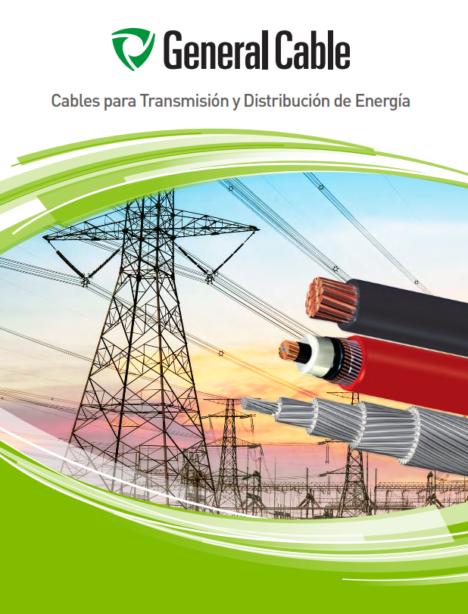
CABLES PARA TRANSMICION Y DISTRIBUCION DE ENERGIA

Slide 3




FUENTE: CATALAGO DE CONDUCTORES DE DIFERENTES MARCAS.
Este catálogo contiene información sobre nuestra línea de cables disponibles y con los datos técnicos y especificaciones detalladas . Aunque General Cable ha tomado precauciones para garantizar la exactitud de las especificaciones del producto en el momento de la publicación.

Slide 4
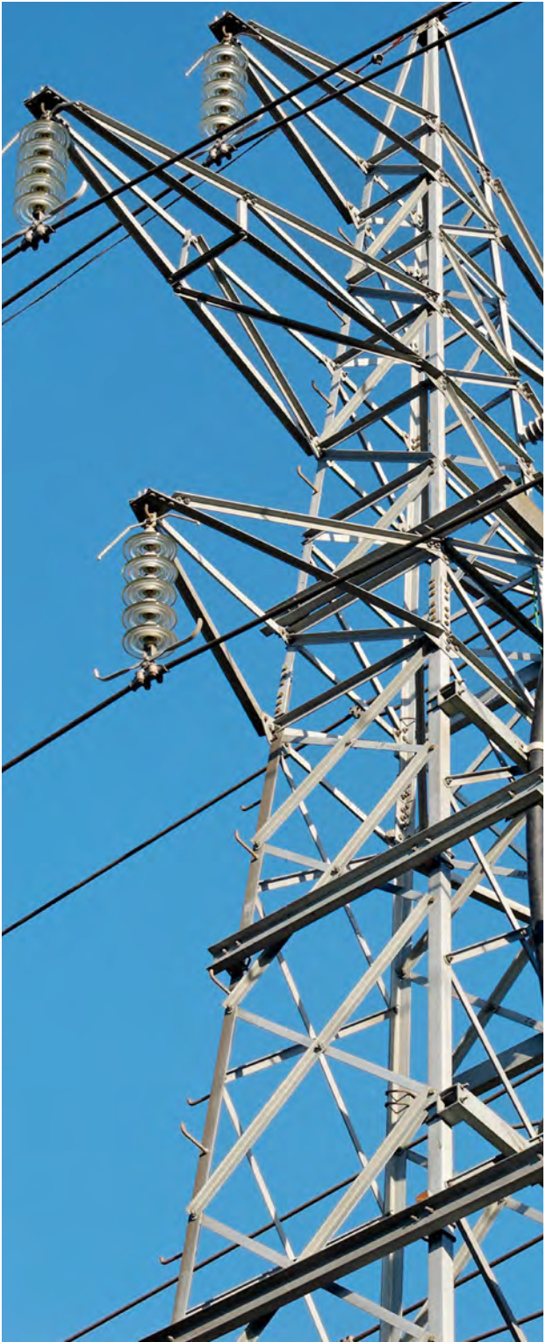
UNA COMPAÑÍA, CONECTANDO AL MUNDO
LÍDER EN PRODUCTOS - LÍDER EN DESEMPEÑO - LÍDER EN TALENTO
General Cable es líder global en el desarrollo, diseño y distribución de cables y alambres de control, instrumentación y distribución de baja, media y alta tensión, tanto de cobre como aleación de aluminio, así como cables de fibra óptica para los mercados energéticos, industriales, especializados de la construcción y telecomunicaciones.
©2015. Los logotipos GENERAL CABLE, son marcas comerciales de General Cable México, S.A de C.V. Todos los derechos reservados. Elaborado en México / 04.2015

Slide 5
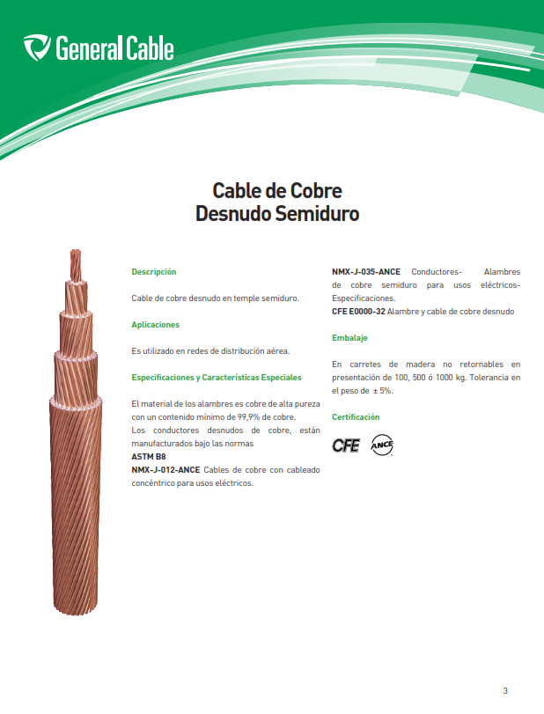

Slide 6
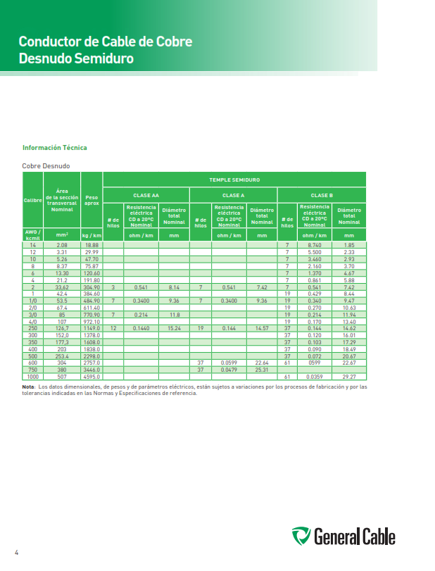

Slide 7
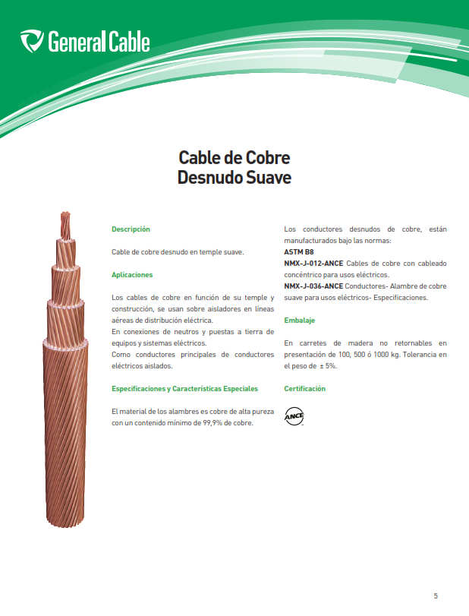

Slide 8
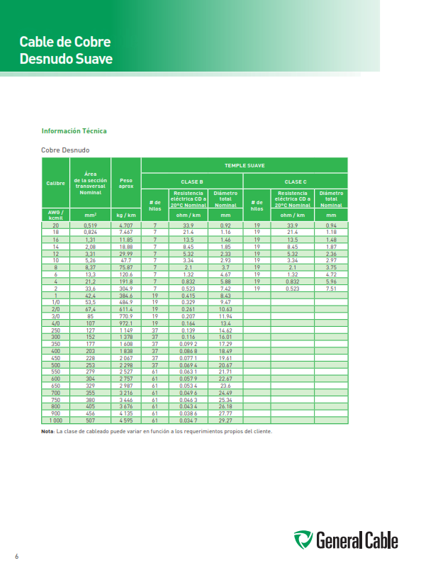

Slide 9
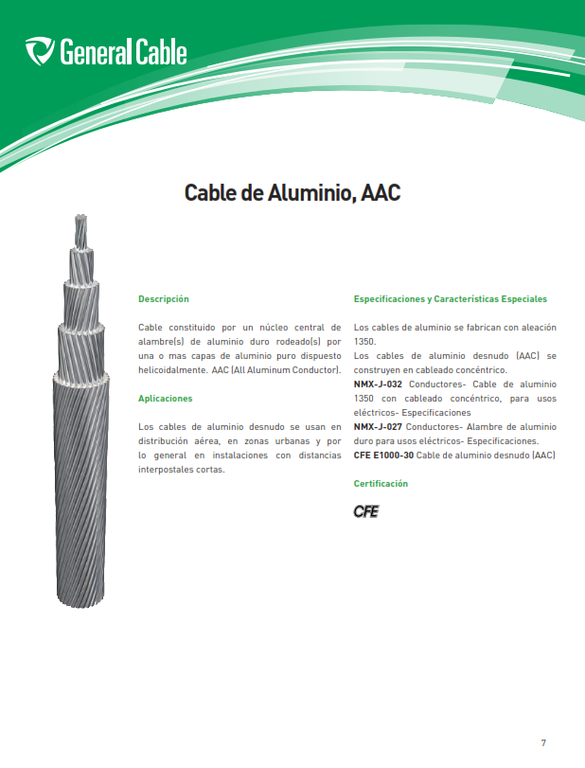

Slide 10
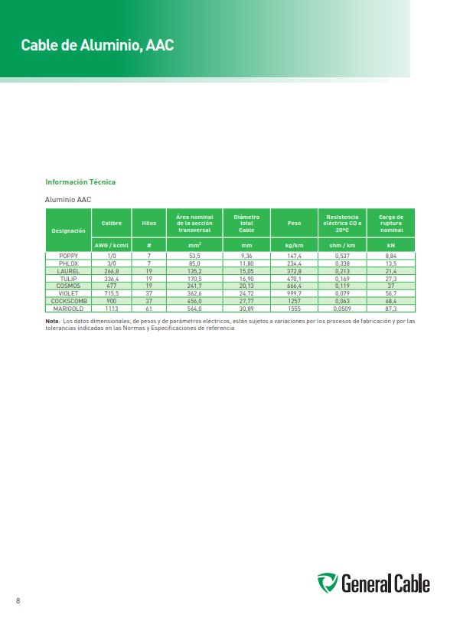

Slide 11
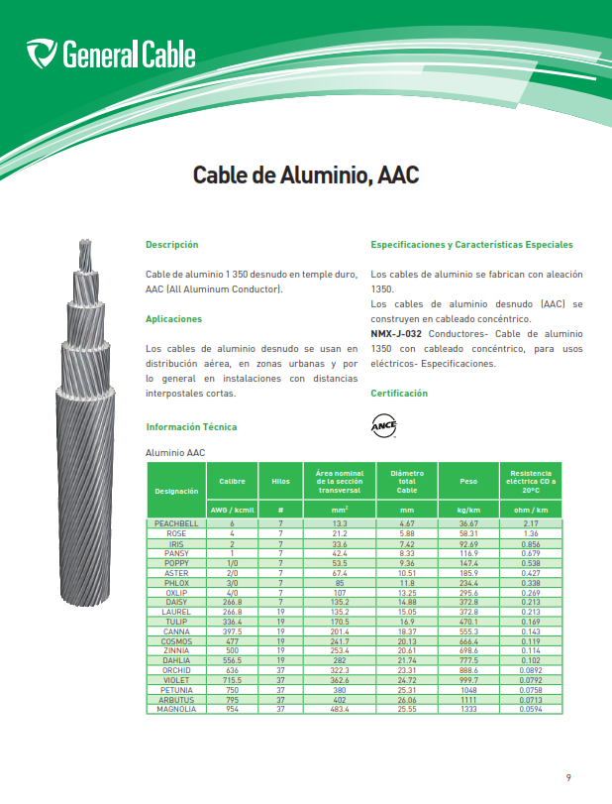

Slide 12
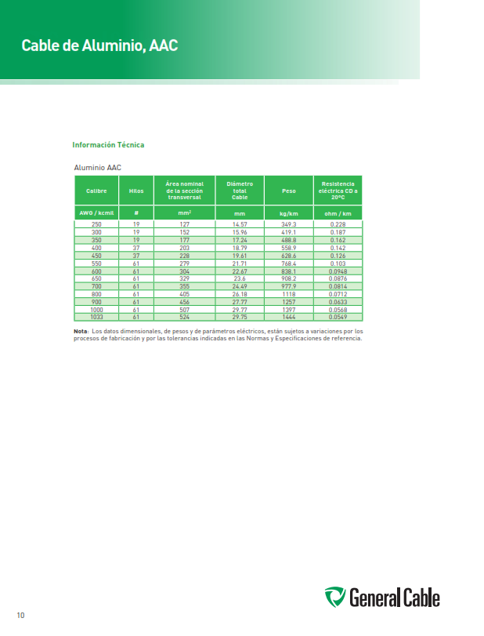

Slide 13
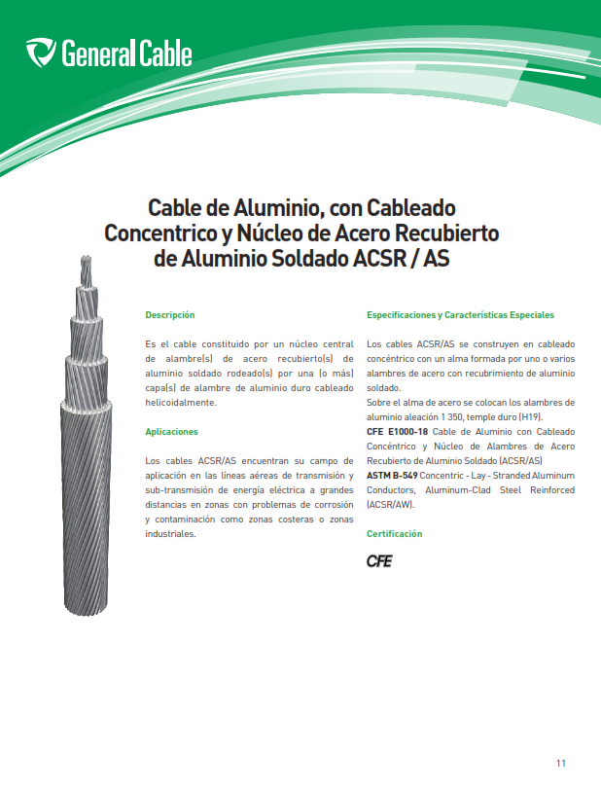

Slide 14
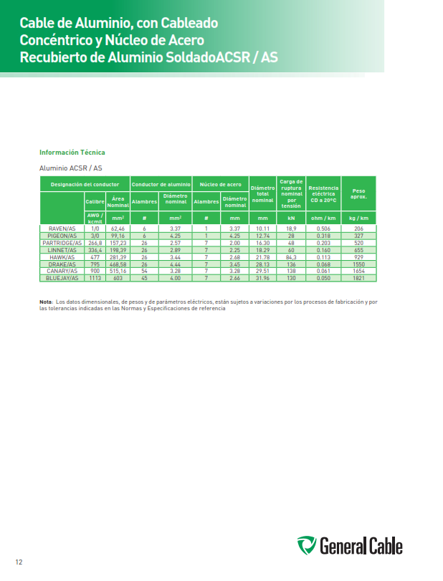

Slide 15
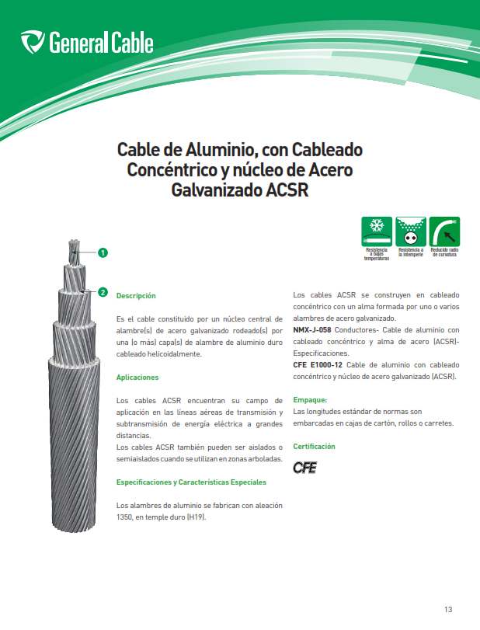

Slide 16
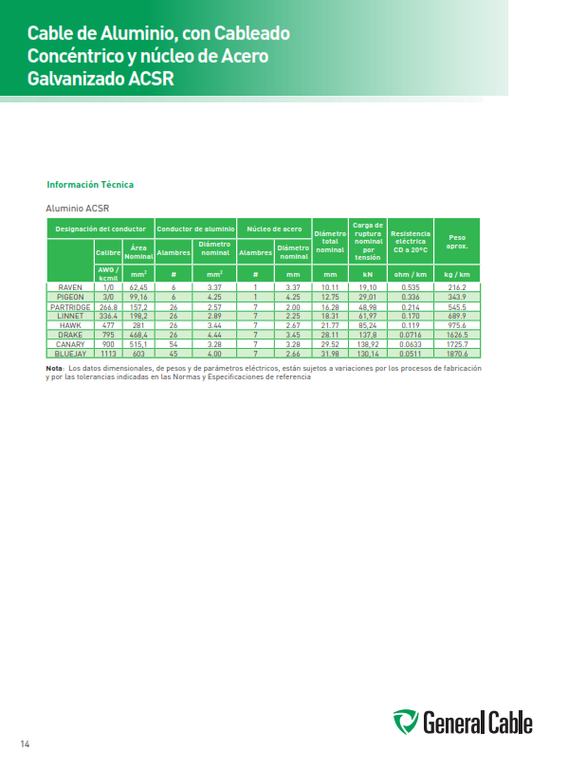

Slide 17
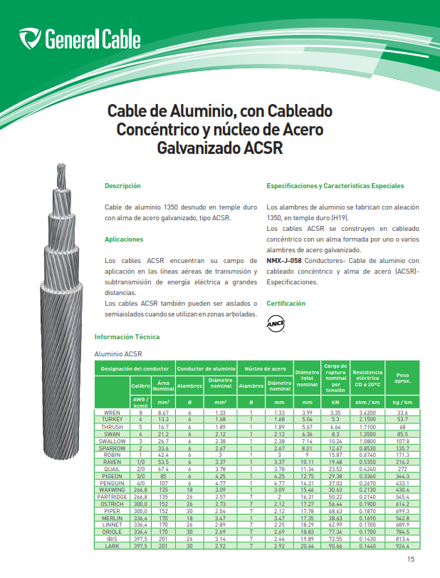

Slide 18
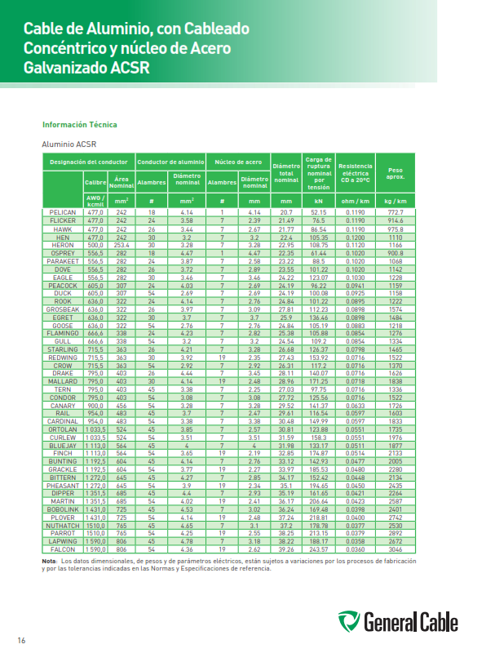

Slide 19
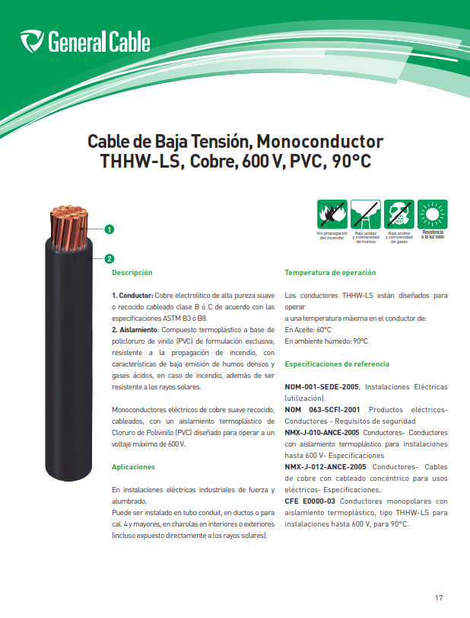

Slide 20
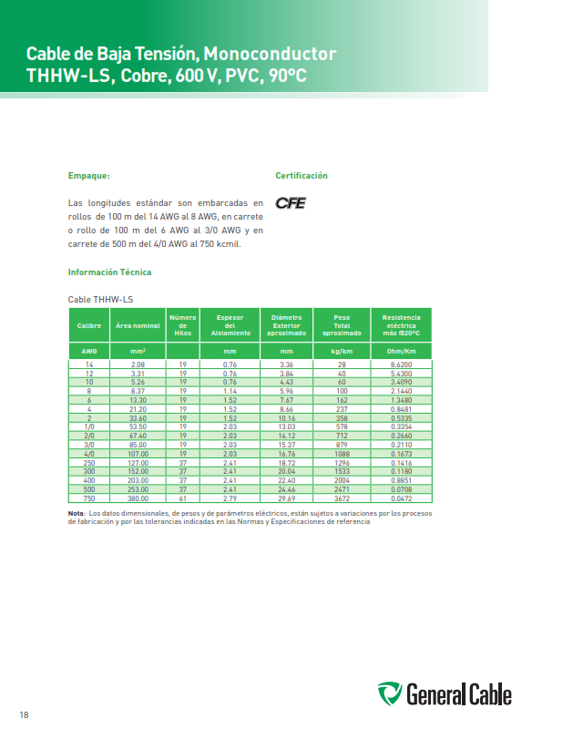

Slide 21
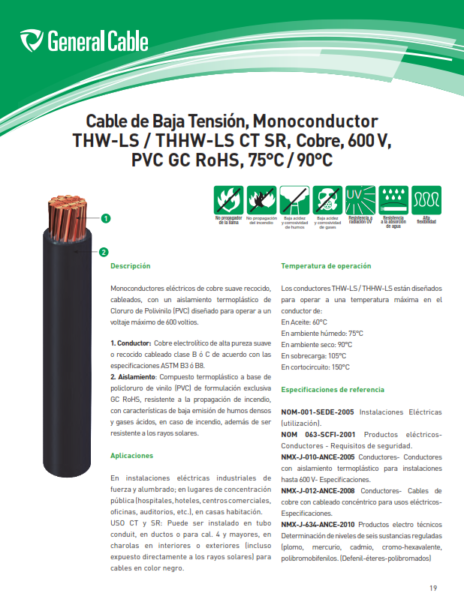

Slide 22
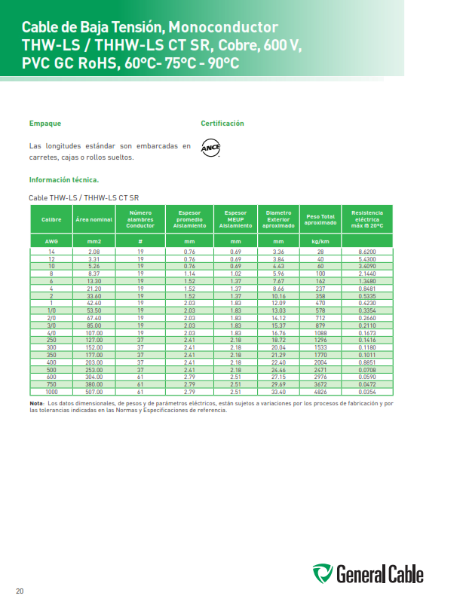

Slide 23
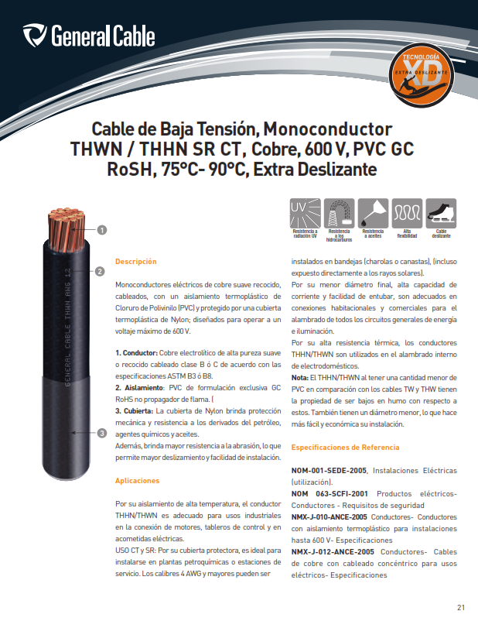

Slide 24
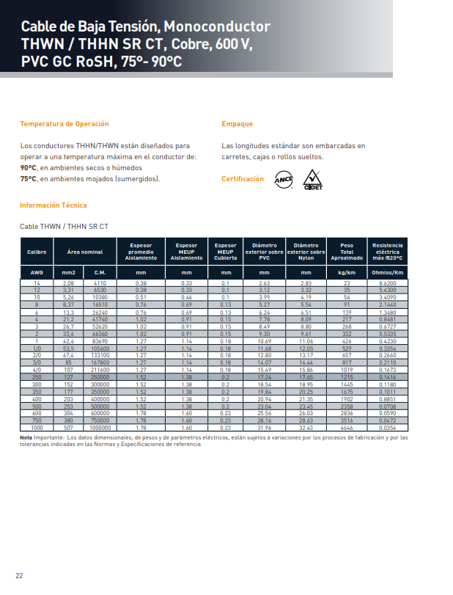

Slide 25
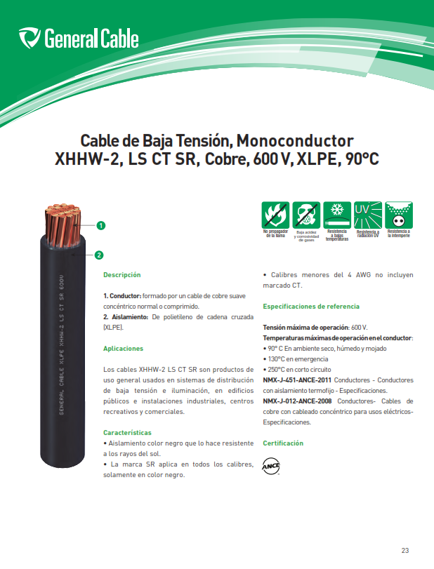

Slide 26
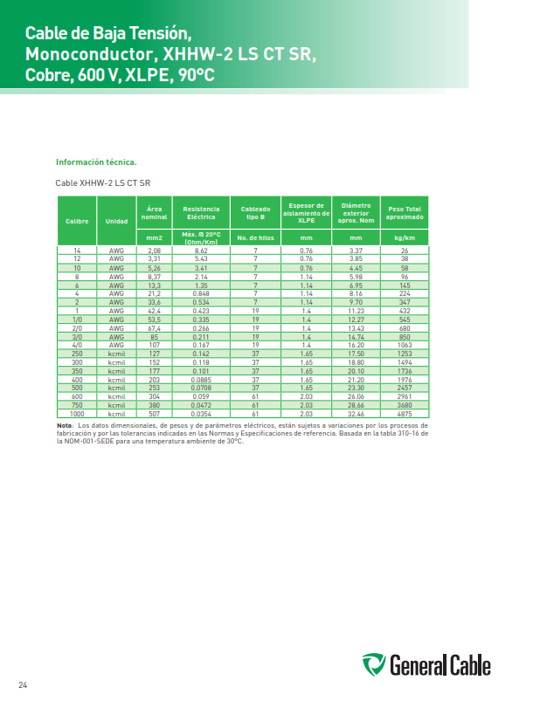

Slide 27
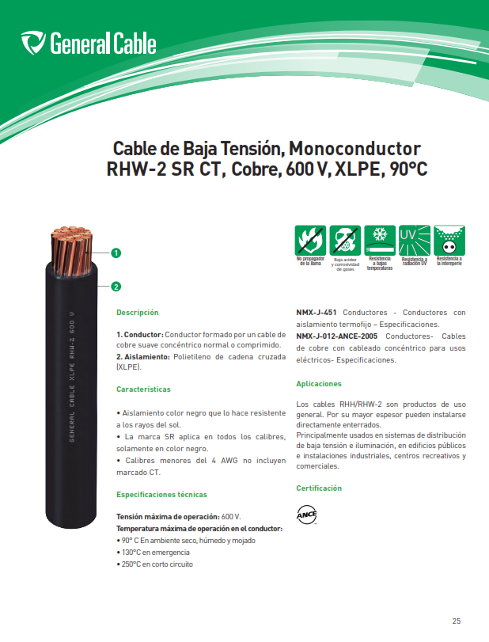

Slide 28
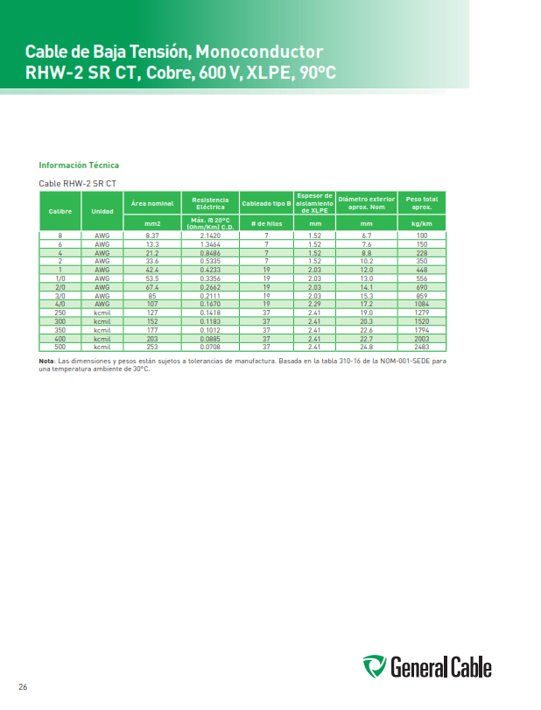

Slide 29
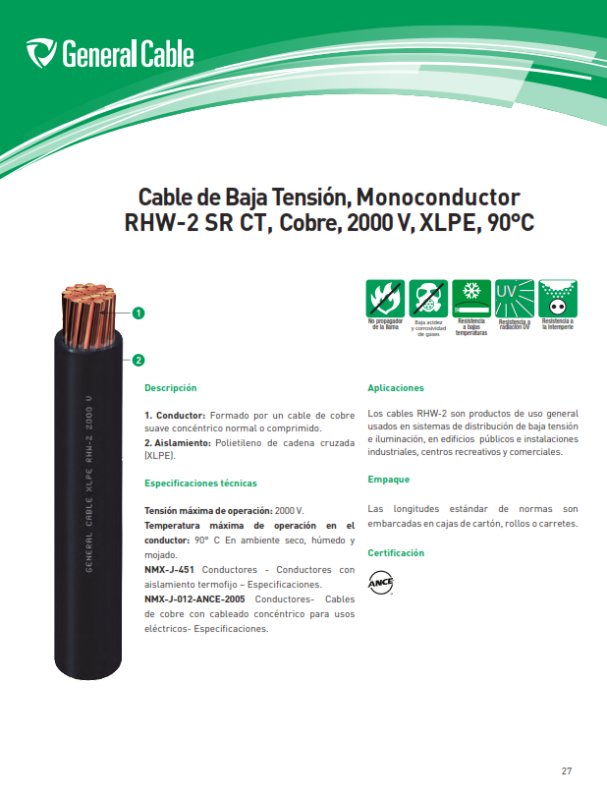

Slide 30
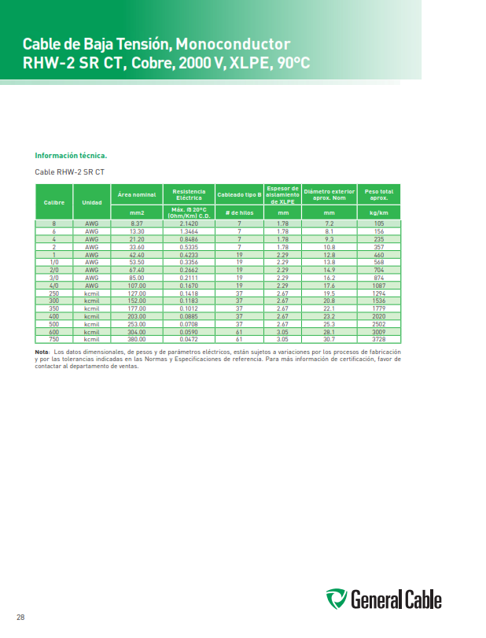

Slide 31
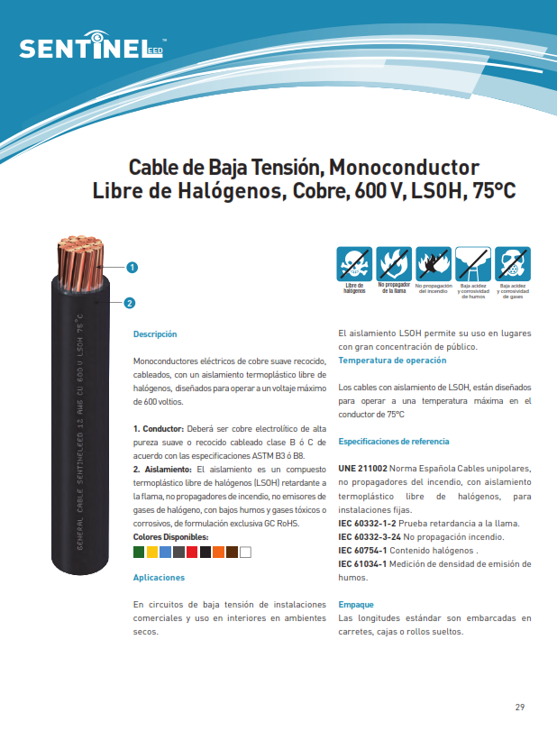

Slide 32
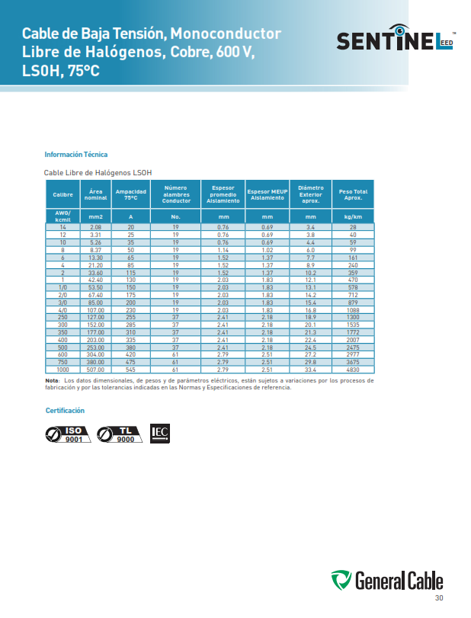

Slide 33
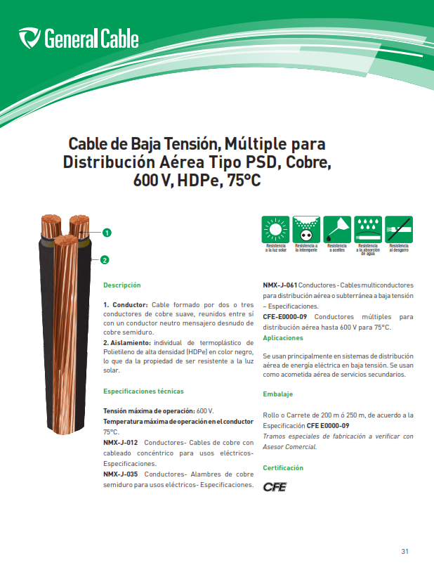

Slide 34
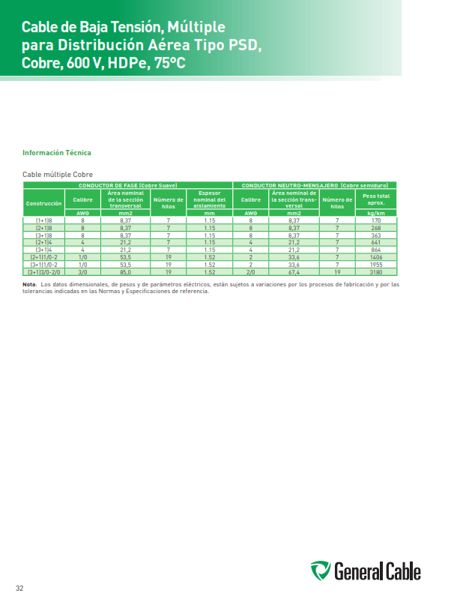

Slide 35
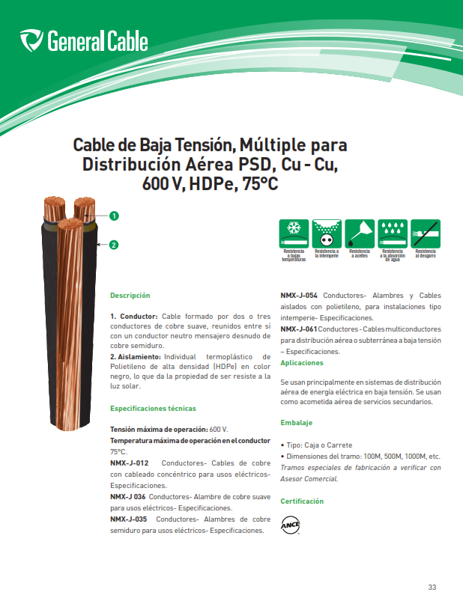

Slide 36
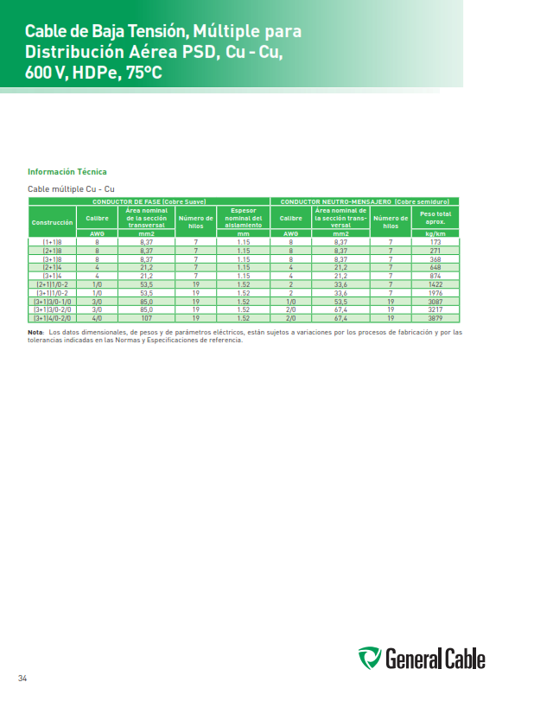

Slide 37
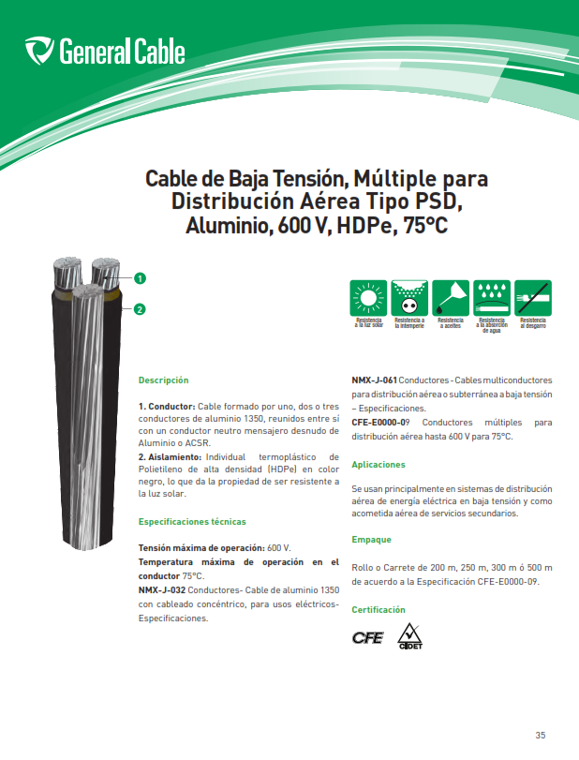

Slide 38
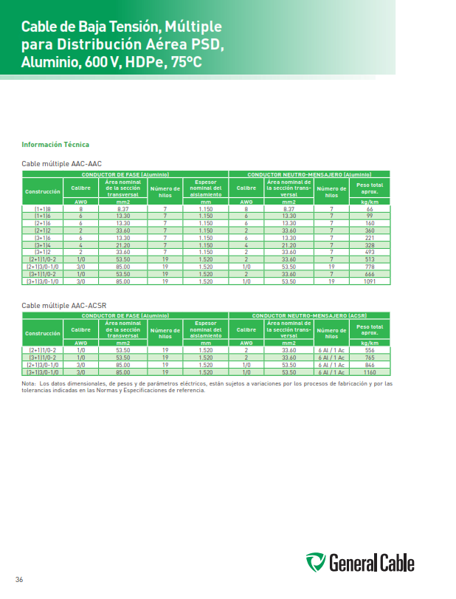

Slide 39
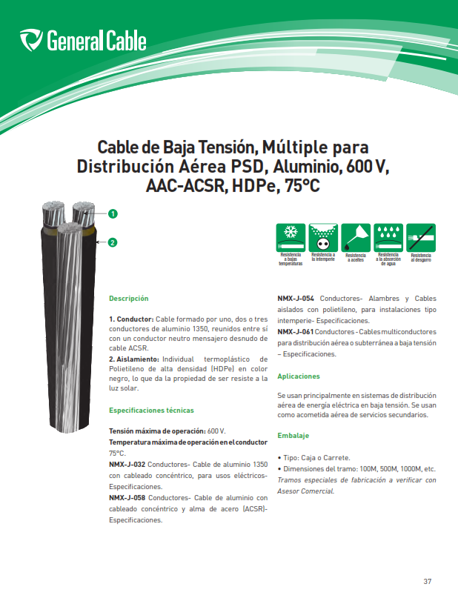

Slide 40


Slide 41
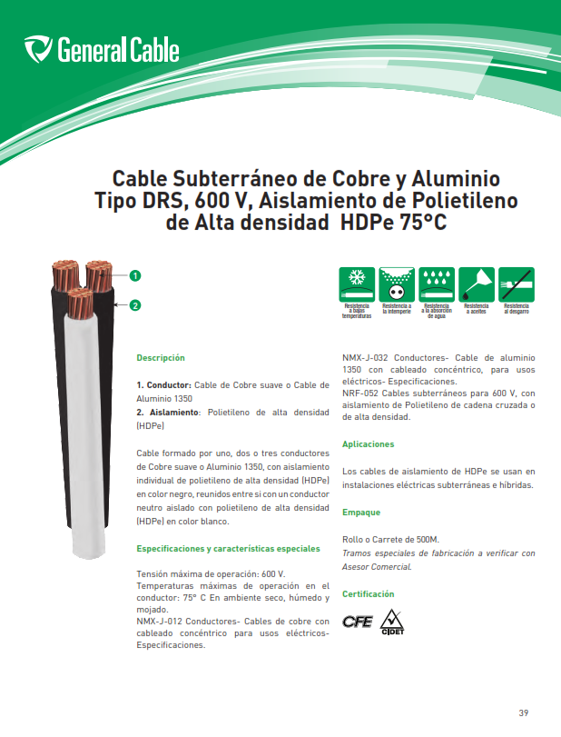

Slide 42
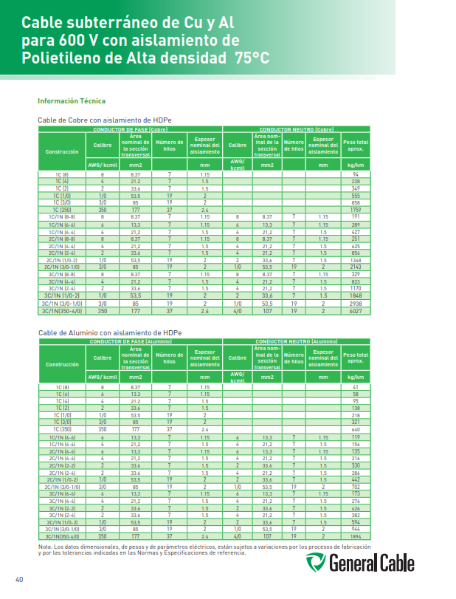

Slide 43
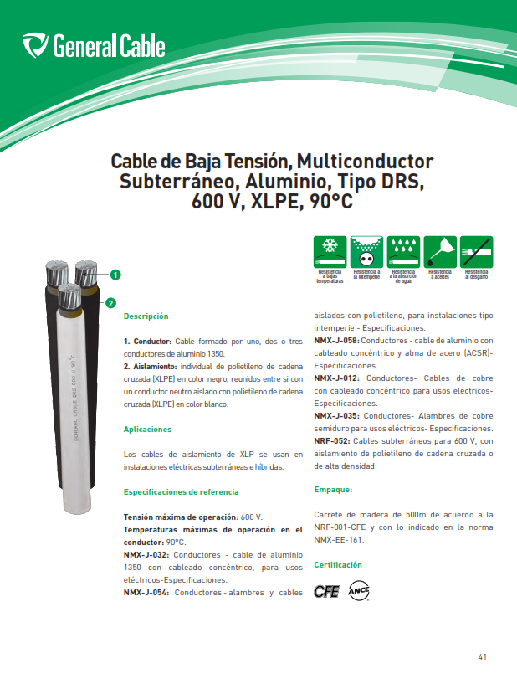

Slide 44
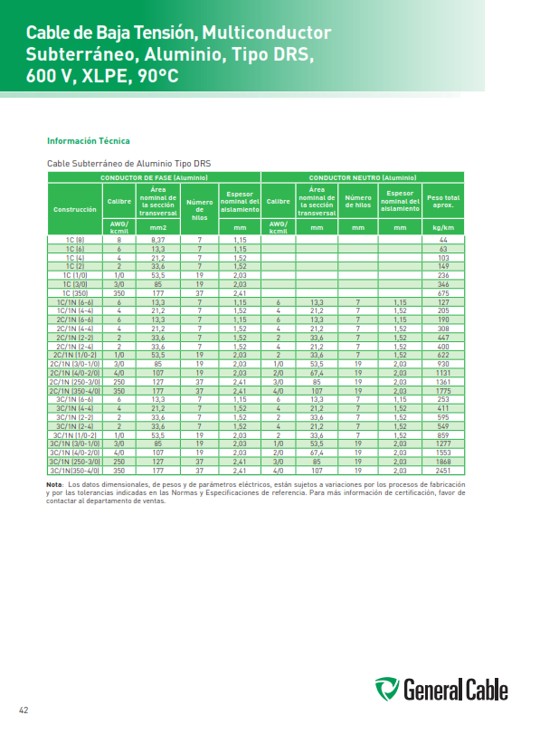

Slide 45
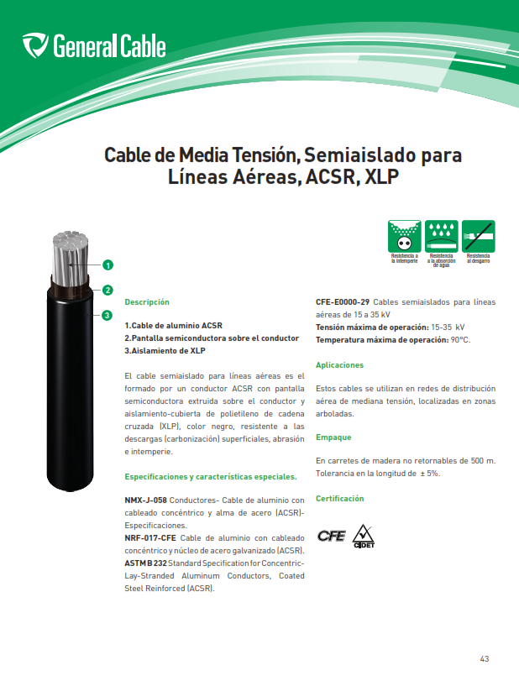

Slide 46
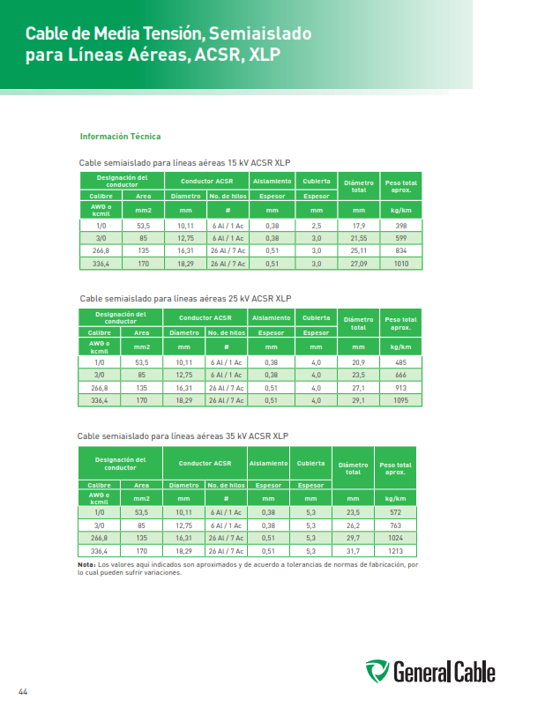

Slide 47


Slide 48
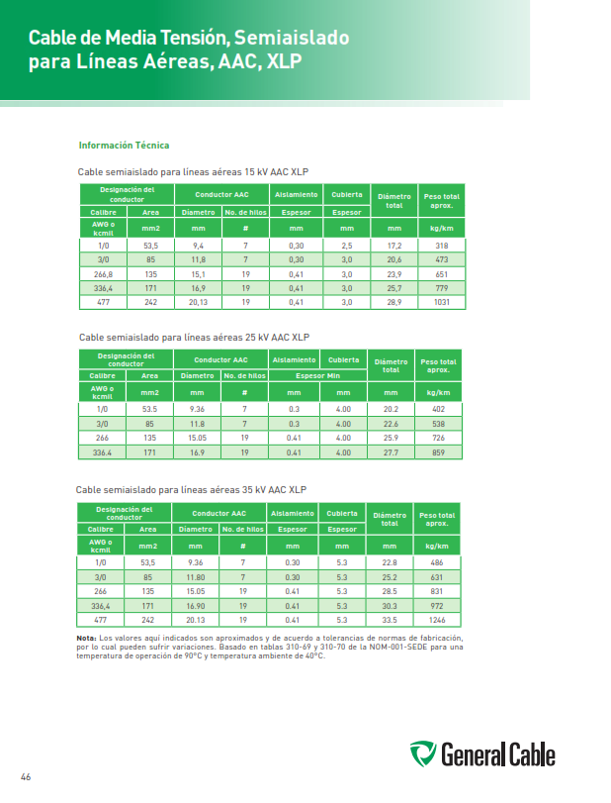

Slide 49
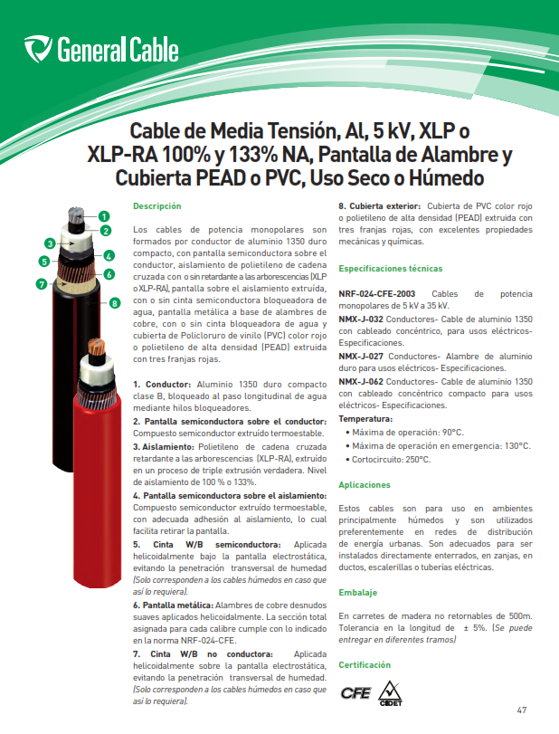

Slide 50
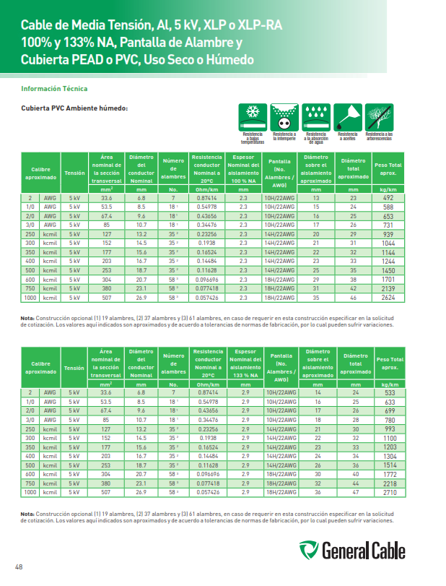

Slide 51
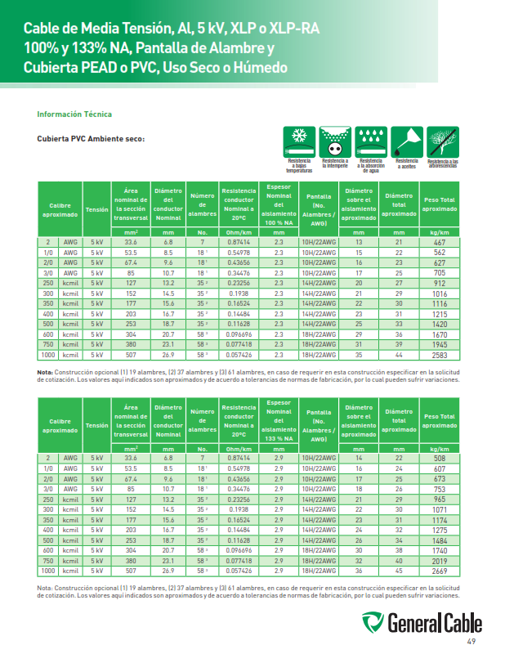

Slide 52
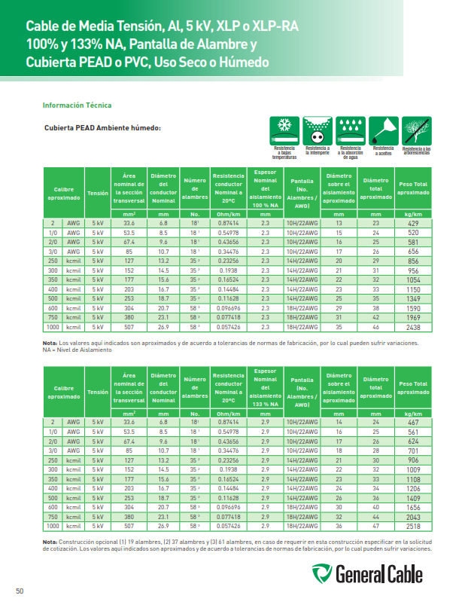

Slide 53
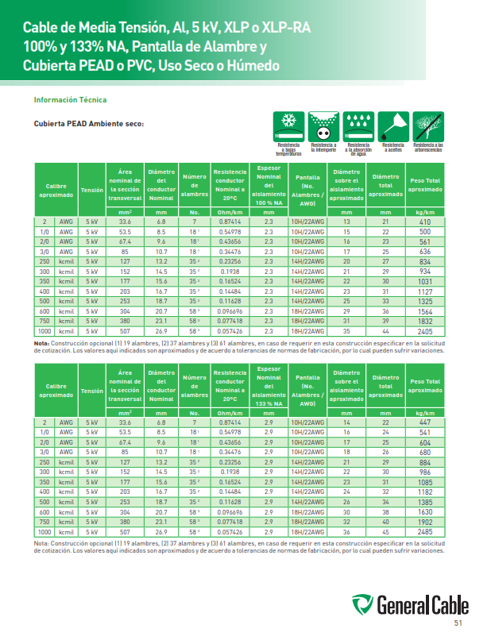

Slide 54
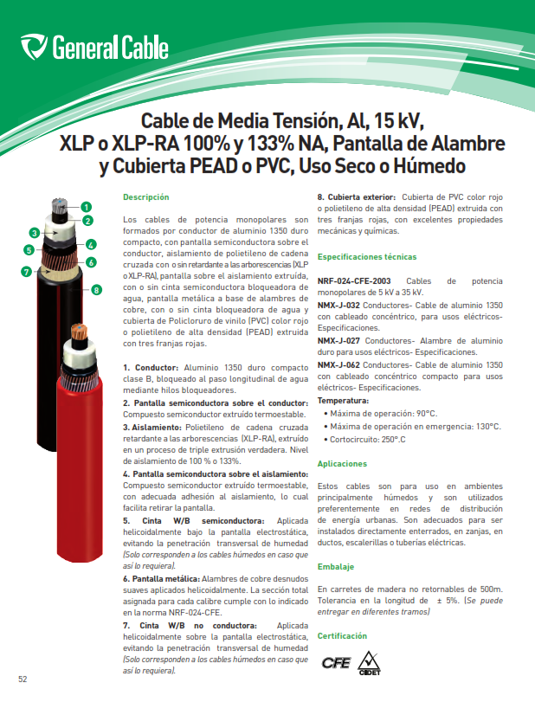

Slide 55


Slide 56


Slide 57


Slide 58


Slide 59


Slide 60


Slide 61


Slide 62


Slide 63


Slide 64


Slide 65


Slide 66


Slide 67


Slide 68


Slide 69


Slide 70


Slide 71


Slide 72


Slide 73


Slide 74


Slide 75


Slide 76


Slide 77


Slide 78


Slide 79


Slide 80


Slide 81


Slide 82


Slide 83


Slide 84


Slide 85


Slide 86


Slide 87


Slide 88


Slide 89


Slide 90


Slide 91


Slide 92


Slide 93


Slide 94


Slide 95


Slide 96


Slide 97


Slide 98


Slide 99


Slide 100


Slide 101


Slide 102


Slide 103


Slide 104




CABLES PARA MEDIA TENSIÓN
Boletín Técnico - Abril 2008
El actual crecimiento de la demanda de energía eléctrica y las distancias a las cuales se tiene que transmitir requieren el manejo de niveles
de tensión elevados para lograr una calidad de energía óptima. Por esta razón, los cables de potencia para Media y Alta Tensión han tenido una evolución tecnológica, convirtiéndolos en productos de instalación práctica a nivel residencial, industrial y comercial, adquiriendo así gran importancia en la distribución de energía eléctrica.
En este boletín se contemplan diferentes aspectos de los cables para Media Tensión, tales como: los elementos que conforman el producto, el proceso de reticulación o vulcanización, los tipos de cables y su clasificación, las pruebas que se realizan tanto en proceso como al producto terminado. Parámetros, accesorios y pruebas de instalación, diseños de cables especiales para Media Tensión. Normatividad y certificaciones de los cables para Media Tensión CENTELSA y los proyectos en los que nuestros cables están presentes.
1

Slide 105


INTRODUCCIÓN
La tecnología de los cables de potencia se remonta al año de 1880 en la ciudad de New York con la introducción de las lámparas para iluminación (del tipo incandescente) tanto a nivel residencial como urbano, que hicieron necesario el uso de cables de potencia para la distribución de energía. Con el fuerte incremento del sistema de iluminación, se hizo necesario reemplazar la mayoría de las líneas aéreas por una alternativa de cable que brindara mayor seguridad a los usuarios y menor ocupación del espacio; como respuesta a estos requerimientos surgieron los cables de potencia subterráneos, convirtiéndose en práctica común y natural al principio del siglo XX.
Las primeras versiones del cable para Media Tensión surgieron con aislamiento en papel impregnado de aceite o caucho vulcanizado. Durante la Primera Guerra Mundial, se le dio un gran uso a los cables de potencia tripolares y aislados en papel impregnado, con tensión de operación hasta 25 kV. Debido a la no uniformidad del cable se generaba una distribución del campo eléctrico inapropiada, de modo que para contrarrestar este efecto se construían los cables con aislamiento bastante grueso.
El Polietileno se utilizó por primera vez como material de aislamiento en cables de radio frecuencia, luego de su descubrimiento en 1933. Hacia 1950 se empleó como material de aislamiento en cables para sistemas de distribución de energía, perfilandose como uno de los materiales que se encargaría de sustituir los anteriores aislamientos, debido a sus reducidas pérdidas dieléctricas y su facilidad de procesamiento. Las décadas siguientes se vieron marcadas por el incremento en el nivel de tensión que se podría manejar con los cables aislados en Polietileno, después de un proceso de reticulación (XLPE). En la actualidad el nivel de tensión más alto que se ha logrado manejar exitosamente con este tipo de aislamiento corresponde a una aplicación de generación de energía en Japón, en la que se manejan 500 kV en un cable aislado en XLPE.
El Caucho de Etileno Propileno EPR (Ethylene Propylene Rubber) aparece como aislamiento en cables para Media Tensión hacia 1960, con excelente aplicabilidad cuando se requiere mayor flexibilidad que la obtenida en cables aislados con XLPE.
La mayoría de las características eléctricas de ambos materiales son similares, aunque el EPR presenta un factor de pérdidas un poco mayor que el XLPE.
El Reglamento Técnico de Instalaciones Eléctricas (RETIE) clasifica los niveles de tensión de la siguiente manera:
Extra Alta Tensión: Alta Tensión: Media Tensión: Baja Tensión:
Muy Baja Tensión:
Los cables para Media Tensión CENTELSA (5 kV a 46 kV) son utilizados cuando se requiere llevar
grandes cantidades de energía eléctrica a niveles de media tensión donde la utilización de las líneas aéreas no es factible ya sea por condiciones técnicas, de seguridad o ambientales. Este tipo de conductores se emplean en redes de distribución de energía, puentes para cruces viales, centros urbanos, acometida para centros comerciales e industrias, entre otras.
La instalación de los cables para Media Tensión, puede hacerse a través de canalizaciones, en bandejas portacables o directamente enterrados de acuerdo con los requerimientos de la sección 326 de la
NTC 2050.
2

Slide 106









DISTRIBUCIÓN AÉREA CON ENTRADA SUBTERRÁNEA
DISTRIBUCIÓN SUBTERRÁNEA
Figura 1. Aplicaciones de los Cables para Media Tensión
En la figura 2a y 2b podemos apreciar algunas de las presentaciones de los cables monopolares (un solo conductor) para Media Tensión CENTELSA y en las figuras 3a y 3b los cables para Media Tensión triplex y tripolares CENTELSA; que consiste en la reunión de tres cables monopolares.
2a |  | Figura 2a
 |  | Cable Monopolar para Media Tensión Pantalla en
 |  | Cinta
 |  | Figura 2b
2b |  | Cable Monopolar para Media Tensión Pantalla en
 |  | Hilos
 |  | Figura 3a
 |  | Cable Tríplex para Media Tensión Pantalla en Cinta
 |  | Figura 3b
 | 3a | Cable Tripolar para Media Tensión Pantalla en Cinta
3b
3

Slide 107


ELEMENTOS QUE CONFORMAN
UN CABLE PARA MEDIA O ALTA TENSIÓN
CONDUCTOR
La función de todo conductor en un cable para Media o Alta Tensión o en un conjunto de cables, es la de transportar energía eléctrica. Los materiales usualmente utilizados son el cobre y bajo condiciones especiales de instalación se emplea el aluminio. La tabla1 muestra algunas de las características más importantes del cobre y del aluminio que se emplean en los cables para Media Tensión.
COBRE SUAVE |  |  | ALUMINIO 1350 2,705
Densidad | g/cm³ | 8,89
Resistividad | Ω - mm²/km | 17,241 | 28,172
Conductividad | (%IACS) | 100,0 | 61,2
Tensión de Rotura | MPa | 220 | 155 - 200
Elongación a Rotura | % | 25 - 30 | 1,4 - 2,3
Norma ASTM (NTC) |  | B3 (359) | B230 (360)
Resistencia a la Corrosión |  | Excelente | Buena
Tabla1. Características del Cobre y del Aluminio
El cableado de un conductor consiste en el número de hilos que este debe poseer, según el calibre y los parámetros mecánicos como la flexibilidad. La clase de cableado B es usada como estándar en los cables para Media Tensión, pues presenta unas propiedades adecuadas para estas aplicaciones. La figura 4 muestra la sección transversal de un conductor calibre 2 AWG conformado por 7 hilos (cableado clase B).
CONDUCTOR CALIBRE 2 AWG
Cableado Clase B, 7 hilos. Área: 33,63 mm² Diámetro del conductor 7,42 mm
Hilo de cobre
Intersticio
Figura 4. Conductor de Siete Hilos Cableado Clase B
4

Slide 108




A los espacios libres que quedan entre hilos adyacentes de una misma capa, se le conoce como intersticios del conductor. La forma de la reunión de los hilos siempre es helicoidal; sin embargo, la posición y forma de los hilos durante el proceso de reunión (cableado) puede ser controlada con el fin de reducir la extensión de los intersticios. Las normas de fabricación ASTM y NTC incluyen dos tipos de cableado denominados comprimido y compactado, en los cuales conservando el área de conductor se puede reducir el diámetro final hasta en un 97% y un 93% respectivamente, como se muestra en la figuras 5a y 5b.
CONDUCTOR CALIBRE 2 AWG
Cableado Clase B, 7 hilos Comprimido Área: 33,63 mm²
Diámetro 7,20 mm
Cableado Clase B, 7 hilos Compacto Área: 33,63 mm²
Diámetro 6,81 mm
Figura 5a Conductor Comprimido
Figura 5b Conductor Compactado
Para seleccionar el conductor se debe tener en cuenta tanto la capacidad de corriente de operación como de corto circuito, porque asociadas a ellas está la temperatura que alcanzará el conductor en un instante determinado, la cual debe ser soportada por los materiales plásticos que rodean al conductor.
ELEMENTOS DE LA TRIPLE EXTRUSIÓN
En un cable para Media Tensión el aislamiento juega un papel importante en lo que compete al desempeño del mismo, su funcionalidad y vida útil está sujeta en gran parte a las características del aislamiento. Con el desarrollo de materiales de aislamiento de mayor resistencia a la temperatura (materiales termoestables¹ ), se pudo incrementar la capacidad de transporte de energía que se alcanzaba con materiales termoplásticos.
El proceso de aplicación del material de aislamiento sobre un conductor se conoce como proceso de extrusión. En los cables para Media Tensión CENTELSA, tanto el aislamiento como el blindaje del conductor y blindaje del aislamiento son aplicados de forma simultánea formando tres capas concéntricas, en su orden: blindaje del conductor, aislamiento y blindaje del aislamiento. Este proceso es conocido como Triple Extrusión Simultánea y garantiza tanto la pureza de los materiales como el contacto entre capas.
BLINDAJE DEL CONDUCTOR
Esta capa de material se encuentra en contacto directo con el conductor, está conformado por un material termoestable (generalmente Polietileno con característica semiconductora) que se encarga de recubrir al conductor cableado, penetrando en los intersticios entre los hilos de la capa exterior del conductor para darle una forma circular al mismo. Esta capa de material también es conocida como Primera Capa Semiconductora.
¹Material termoplástico es aquel que se dilata o se contrae con el aumento y disminución de la temperatura, respectivamente, mientras que un material termoestable no presenta esta característica o la presenta de forma muy reducida
5

Slide 109


Este primer material semiconductor se encarga de que el campo eléctrico sea radial a partir de su superficie, evitando concentraciones puntuales de campo, obteniéndose así una superficie equipotencial (equilibrio de cargas eléctricas) alrededor de esta primera capa. Si se aplicara el aislamiento directamente sobre el conductor sin el material semiconductor, éste sufriría los efectos del elevado campo eléctrico en los intersticios del conductor, lo cual no es un efecto deseable en el aislamiento, pues disminuiría la capacidad del mismo.
La figura 6 muestra la distribución del campo eléctrico para un cable recubierto con el blindaje semiconductor.
Líneas de Campo Eléctrico
Figura 6. Distribución del Campo Eléctrico para un Cable Recubierto con Blindaje Semiconductor
AISLAMIENTO
En las líneas para Media Tensión aéreas, el elemento aislante empleado es comúnmente el aire, sin embargo, para estos casos se requiere de una separación entre fases (e incluso el neutro) de acuerdo con las características del sistema. En los cables para Media Tensión los niveles de voltaje y los espacios reducidos que se manejan hacen necesaria la presencia de un medio aislante que sea capaz de brindar la rigidez necesaria contra las fugas de corriente, fallas entre fases (neutro) del sistema y que pueda confinar el campo eléctrico producido por el conductor al interior de él mismo.
Tensión. El Caucho de Etileno Propileno o EPR (Ethylene Propylene Rubber) es usado en menor proporción; ambos son materiales a los cuales se les aplica el proceso de reticulación (vulcanización), por medio del cual se logra que los materiales adquieran características termoestables. La tabla 2 muestra las características más importantes de ambos materiales.
CENTELSA ofrece una opción de aislamiento XLPE-TR (Cross-linkable Polyethylene, Tree Retardant) Polietileno reticulado que ofrece un comportamiento mejorado con respecto a la formación de arborescencias. El fenómeno de las arborescencias consiste en la formación de caminos al interior del aislamiento, por los cuales aparece circulación de cargas desde el conductor hacia el apantallamiento; este fenómeno se da comúnmente por presencia de humedad y ante altos campos eléctricos que hacen que el polímero se comience a degradar.
El aislamiento XLPE-TR es muy utilizado en sitios de instalación en donde los cables están trabajando la mayor parte del tiempo en condiciones de saturación de agua o prácticamente sumergidos.
En principio, las propiedades de los aislamientos usados en los cables para Media Tensión cumplen con todos los requisitos para su correcto desempeño.
Sin embargo, existen características tanto eléctricas como mecánicas que destacan uno u otro tipo de material.
El Polietileno de cadena cruzada o XLPE
(Cross-Linked Polyethylene) es el tipo de material de aislamiento mas usado en los cables para Media
6

Slide 110
CARACTERÍSTICAS | UNIDADES | XLPE | EPR
Rigidez dieléctrica | kV/mm | 25 | 25
Permitividad Eléctrica |  | 2,1 | 2,3
Factor de Pérdidas (Tangente Delta) | % | 0,1 | 1,5
Constante de Aislamiento | Mohm-km | 6100 | 6100
Resistencia a la Ionización |  | Buena | Muy Buena
Resistencia a la Humedad |  | Muy buena | Excelente
Color |  | Traslúcido opaco | Rojizo
Temperatura de Operación | °C | 90 | 90
Temperatura Máxima de Sobrecarga* | °C | 130 | 130
Temperatura Máxima en Corto circuito** | °C | 250 | 250
Principales Ventajas |  | Bajo factor de pérdidas | Flexibilidad
* Los tiempos de operación en sobrecarga no debe exceder 1500 horas acumuladas durante la vida útil del cable. Adicionalmente es recomendable que los períodos continuos en sobre carga no excedan dos horas.
** Los tiempos de duración de un corto circuito son normalmente menores a un segundo
Tabla 2. Características de los Materiales de Aislamiento de Cables para Media Tensión
A continuación se detallan cada una de estas características:
Capacitancia
Constante de Aislamiento
Mide la capacidad del material para oponerse a la corriente de fuga. Entre mayor sea la constante de aislamiento menores serán las fugas de corriente entre el conductor y el apantallamiento. Dependiendo del valor de la constante de aislamiento será el valor final de la resistencia de aislamiento.
Mide la capacidad de almacenamiento de carga entre el conductor y la pantalla debido a la diferencia de voltaje entre ambos. Esta capacitancia se ve reflejada en el sistema como fugas de corriente.
Factor de Pérdidas o Tangente Delta
Este parámetro mide las fugas de corriente en el cable para Media Tensión, debido tanto a los efectos resistivos como a los efectos capacitivos del aislamiento.
Permitividad Eléctrica
Esta variable mide la capacidad de un material para permitir el almacenamiento de cargas ó fugas de corriente por efectos capacitivos. La permitividad eléctrica se define como la relación entre la capacitancia que tiene el cable para Media Tensión aislado con cierto tipo de material y la capacitancia teórica que el cable tendría si el medio aislante fuese el vacío. Entre menor sea este parámetro, menor será la capacitancia del cable, y por ende menos fugas.
Temperatura de Operación, de Sobrecarga y de Corto Circuito
El aislamiento XLPE y el EPR tienen una temperatura de operación máxima de 90°C, una temperatura máxima en estado de sobre carga de 130°C y de 250°C en corto circuito. Si se superan estos valores de temperatura durante intervalos de tiempo no adecuados implicaría condiciones de operación riesgosa que pondrían en peligro las características y el desempeño del cable.
7

Slide 111


BLINDAJE DEL AISLAMIENTO
Este blindaje es una capa de material que recubre al aislamiento, y está hecha de Polietileno semiconductor.
Su objetivo es permitir el confinamiento homogéneo de las líneas del campo eléctrico al interior del aislamiento; esta es una función complementaria a la de la primera capa semiconductora que recubre al conductor. Esta capa de material también es conocida comúnmente como Segunda Capa Semiconductora. De acuerdo con las prácticas de instalación, este material puede estar firmemente adherido al aislamiento o puede ser de fácil remoción, siendo este último caso el mas usado por las empresas distribuidoras de energía.
APANTALLAMIENTO
El apantallamiento es un elemento metálico no magnético que se coloca sobre el blindaje del aislamiento con el fin de complementar las funciones de este último y permitir el proceso de puesta a tierra. Por otra parte, cuando se requiere manejar corrientes de neutro, se adiciona área de cobre y entonces la pantalla sirve adicionalmente como conductor de neutro. El elemento metálico está hecho de cobre y puede presentarse en las tres configuraciones siguientes:
PANTALLA EN CINTA DE COBRE
Consiste en una pantalla de cinta de cobre que se aplica de forma helicoidal sobre el blindaje del aislamiento recubriéndolo en su totalidad (traslapado) o en forma parcial (abierta).
Chaqueta
Pantalla en Cinta
Aislamiento
Conductor
Blindaje del Aislamiento
Blindaje del Conductor
Figura 7. Cable para Media Tensión con Apantallamiento en Cinta de Cobre
PANTALLA EN HILOS DE COBRE
La pantalla en hilos de cobre, como su nombre lo indica está conformada por una cantidad de hilos de cobre distribuidos uniformemente sobre el blindaje del aislamiento. Básicamente el conjunto total de hilos debe superar un área mínima requerida por la normas de fabricación. De acuerdo al perímetro del cable aislado dependerá la cantidad de hilos que se colocarán como pantalla.
8

Slide 112


PANTALLA - NEUTRO CONCÉNTRICO
Este tipo de pantalla corresponde a un conjunto de hilos de cobre que además de ejecutar la función de blindaje actúan como conductor de neutro en el sistema. De acuerdo a la configuración eléctrica del mismo, se poseen diferentes alternativas para el neutro, uno de los más utilizados en sistemas trifásicos es el Neutro Concéntrico al 33% que significa que los hilos de la pantalla suman un área equivalente a 1/3 (un tercio) del área del conductor de fase y que en conjunto con las dos fases restantes del sistema suma un área de neutro equivalente al área de la sección transversal del conductor de fase. Para sistemas monofásicos suele utilizarse el Neutro Concéntrico 100% que significa que los hilos de la pantalla suman un área equivalente al área de la sección transversal del conductor.
Chaqueta
Cinta
Hilos de Cobre
Aislamiento
Conductor
Blindaje del Aislamiento
Blindaje del Conductor
Figura 8. Cable para Media Tensión con Apantallamiento en Neutro Concéntrico
Es importante tener presente la capacidad de corriente de corto circuito del apantallamiento, de la misma forma en la que se tiene en cuenta la capacidad de corriente de corto circuito para el conductor. Esta capacidad viene dada por el contenido de cobre y los materiales que están en contacto directo con la pantalla. En condiciones de corto circuito la temperatura del material del apantallamiento o de la chaqueta (materiales que eventualmente estarán en contacto con la pantalla metálica) puede crecer rápidamente debido a los niveles de corriente que se alcanzan en la falla y dado que estos materiales tienen una temperatura límite, ésta no debe ser sobrepasada so pena de daños irreversibles en el cable.
CHAQUETA
La chaqueta es el elemento que recubre el cable y que quedará finalmente expuesto al medio, por tal motivo, el material de la chaqueta debe cumplir con los siguientes aspectos:
RESISTENCIA A LA HUMEDAD
Asociada con la capacidad del material para impedir la penetración de la humedad al interior del cable para Media Tensión.
9

Slide 113
COMPORTAMIENTO FRENTE A LA LLAMA
Es importante en aquellas instalaciones donde el cable estará instalado en bandejas o en ambientes de posible conflagración.
RESISTENCIA A LOS RAYOS UV
Es importante en aquellas instalaciones en donde el cable recibirá la radiación solar de forma directa o en intervalos de tiempo extendidos.
RESISTENCIA AL IMPACTO Y ABRASIÓN
Es importante para aquellos ambientes en los cuales el cable para Media Tensión se expone a posibles impactos, deformaciones o rozamientos inherentes al proceso para el cual prestan servicio. Dependiendo de la instalación puede requerir armaduras o elementos mecánicos de protección.
RESISTENCIA A LOS HIDROCARBUROS
Describe el comportamiento del material de la chaqueta frente a la acción de agentes externos como los compuestos derivados del petróleo (gasolina, cetonas, etc.) que pueden estar presentes dependiendo del sitio de instalación.
La tabla 3 presenta el comparativo entre los diferentes materiales empleados en la fabricación de la chaqueta de los cables para Media Tensión:
PROPIEDADES | PVC | PE
Eléctricas | B | E
Flamabilidad | MB | R
Flexibilidad | E | B
Bloqueo Humedad | B | E
Resistencia al Agua | MB | E
Resistencia a la Abrasión | MB | MB
Resistencia a los Hidrocarburos | MB | MB
E: Excelente MB: Muy Bueno B: Bueno R: Regular D: Deficiente
Tabla 3. Características de los Materiales para Chaqueta
10

Slide 114

BLOQUEO CONTRA LA HUMEDAD
Los componentes antihumedad son elementos adicionales con los que se construyen los cables y su objetivo es evitar la penetración de humedad al interior del cable. Las barreras de protección pueden ser contra la migración longitudinal o radial de la humedad.
La barrera o relleno contra la migración de humedad longitudinal del conductor consiste en un compuesto que se aplica en los intersticios internos del conductor para impedir el paso de humedad.
La barrera contra la migración radial de humedad en la pantalla, consiste en cintas con impregnación de elementos expandibles al contacto con la humedad, aplicadas de forma helicoidal ya sea sobre el blindaje del aislamiento, sobre el apantallamiento o sobre ambos.
También existe una barrera contra la penetración radial de humedad al cable, que consiste en la aplicación de una cinta de aluminio con recubrimiento de polímero en las dos caras de forma longitudinal sobre la pantalla y la aplicación de una chaqueta de polietileno que refuerza el bloqueo contra la penetración de la humedad en forma radial.
Estas formas de bloqueo contra la penetración y/o migración de agua han sido utilizadas con éxito en sitios de instalación con niveles freáticos muy altos, en donde se espera que el cable trabaje la mayor parte del tiempo sumergido.
Cinta de Aluminio Corrugado
Barra Antihumedad
Cinta Semiconductora Antihumedad Bajo Pantalla
Relleno Antihumedad en el Conductor
Cinta Bloqueo Humedad Sobre Pantalla
Figura 9. Cable para Media Tensión con Elementos contra la Penetración de Humedad
11

Slide 115














Rayos-X
GAS
AGUA
N₂
N₂
Centrado por rayos X
H ₂O
CALENTAMIENTO
TRANSICIÓN
ENFRIAMIENTO
FILTRO
TANQUE H ₂O
COMPUESTOS
AISLAMIENTO
BLINDAJE DE
CONDUCTOR
AISLAMIENTO
BLINDAJE DEL CONDUCTOR
TRIPLE EXTRUSIÓN
TUBO RESISTENCIAS REFLECTOR CERÁMICA
AISLANTE TERMICO
CORAZA EXTERIOR
CABLE TRIPLE EXTRUSIÓN
GAS
2
CURADO EN SECO
Figura 10. Línea de Extrusión para Curado en Seco de Cables para Media Tensión
13

Slide 116
Tensión de Diseño [kV] | Calibre Mínimo [AWG ó Kcmil] | NIVEL DE AISLAMIENTO
 |  | 100 %, Norma ICEA | 133 %, Norma ICEA | 173 %, Valores Usados por CENTELSA
 |  | mm | mm | mm
5 | 8 | 2,29 | 2,92 | 4,45
8 | 6 | 2,92 | 3,56 | 5,59
15 | 2 | 4,45 | 5,59 | 8,13
25 | 1 | 6,60 | 8,13 | 11,3
35 | 1/0 | 8,76 | 10,70 | 16,51
46 | 4/0 | 11,30 | 14,73 | 19,60
Tabla 4. Espesores de Aislamiento para los Diferentes Voltajes y Niveles de Aislamiento
Asociado a los niveles de tensión que se manejan en los cables para Media Tensión se encuentra el campo eléctrico (que se extiende de manera radial desde el blindaje del conductor hasta el blindaje del aislamiento) que será de mayor o menor magnitud de acuerdo a este nivel de tensión. El campo eléctrico en un cable monopolar al interior del aislamiento puede calcularse como:
Entre mayor es el nivel de tensión de operación de un cable para Media Tensión, mayor es el espesor de aislamiento; esto se hace con el fin de reducir el incremento en el esfuerzo o campo eléctrico por el incremento en el nivel de tensión.
TIPO DE AISLAMIENTO
Los cables para Media Tensión CENTELSA generalmente son aislados en Polietileno de cadena cruzada XLPE y en algunas oportunidades en Caucho de Etileno Propileno EPR, según los requerimientos del cliente o de la aplicación.
Donde:
E: Es el gradiente, esfuerzo o campo eléctrico en la periferia del blindaje del conductor. [kV/mm]
V: Es el voltaje respecto a tierra aplicado al conductor. [kV]
TIPO DE APANTALLAMIENTO
Como se mencionó anteriormente el apantallamiento puede ser de tres tipos:
d: Es el diámetro sobre el blindaje del conductor.[mm]
D: Es el diámetro sobre el aislamiento.
Se puede observar que este esfuerzo o campo no depende del tipo de material del aislamiento y su magnitud varía en forma inversa con el diámetro sobre el blindaje del conductor. Es por esta razón, que existe un calibre mínimo en el conductor para cada nivel de tensión, ya que incluir calibres más delgados podría producir esfuerzos elevados que degraden el aislamiento y afecten la vida útil del conductor e incluso convertirlo en un eventual peligro.
Pantalla electrostática en cinta de cobre con aplicación helicoidal.
Pantalla electrostática en hilos de cobre aplicados helicoidalmente.
Neutro Concéntrico (que a su vez actúa como pantalla electrostática) en hilos de cobre aplicados helicoidalmente.
15

Slide 117
PRUEBAS EN FÁBRICA DE CABLES PARA MEDIA TENSÍON
PRUEBAS MECÁNICAS
PRUEBAS FÍSICAS Y DE ENVEJECIMIENTO A LOS MATERIALES DE AISLAMIENTO Y CHAQUETA
Las pruebas físicas de envejecimiento tienen la finalidad de determinar el comportamiento de los materiales plásticos que componen el cable para Media Tensión después de un amplio período de trabajo. En estas pruebas son sometidos los materiales a condiciones de extrema temperatura, para examinar sus características de resistencia a esfuerzos y elongación en el material después de haber sufrido un envejecimiento acelerado. Tanto el aislamiento como la chaqueta se prueban para determinar este comportamiento.
PRUEBAS DE
GRADO DE RETICULACIÓN
Pruebas de elongación y contracción a los materiales de aislamiento. En principio se aplica una tensión mecánica determinada a una muestra del material de aislamiento bajo un ambiente de temperatura elevado y posteriormente se mide la deformación del material. Con esta prueba se busca medir el grado de reticulación del material para garantizar su correcto funcionamiento.
PRUEBA DE PENETRACIÓN DE AGUA
Esta prueba se realiza a los cables que poseen bloqueo contra la migración longitudinal de la humedad. Se somete a un flujo de agua a determinada presión uno de los extremos de una muestra de cierta longitud de conductor aislado, el éxito de la prueba consiste en que el flujo de agua no llegue al otro extremo en un tiempo determinado.
Al igual que todas las pruebas en los cables de energía, las pruebas que se hacen a los cables para Media Tensión someten el producto a diferentes condiciones en las cuales se puede verificar el comportamiento y la calidad del mismo. Las pruebas de los cables para Media Tensión son muy importantes y bastante rigurosas, ya que este tipo de cables está destinado para aplicaciones especiales donde se manejan elevados niveles de voltaje en espacios reducidos.
El laboratorio de CENTELSA ha sido evaluado bajo la norma ISO 17025 por entes certificadores como CIDET e ICONTEC los cuales se encuentran acreditados por la Superintendencia de Industria y Comercio SIC. Por otra parte y atendiendo los lineamientos del RETIE, CENTELSA acreditó su laboratorio de acuerdo con la norma ISO 17025, siendo así el primer laboratorio certificado de Colombia para cables. Y es en este laboratorio en el que se realizan las pruebas a los cables para Media Tensión.
A continuación se mencionan algunas de estas pruebas:
PRUEBAS DIMENSIONALES
Como su nombre lo indica, estas pruebas tienen como objetivo el cuantificar los espesores, diámetros y dimensiones de los diferentes componentes de los cables para Media Tensión. Las pruebas verifican que los materiales metálicos (conductor, blindajes, etc.) y los plásticos (aislamientos, cubiertas, etc.) estén dentro de los valores permitidos por las especificaciones de la norma correspondiente.
16

Slide 118

PRUEBAS ELÉCTRICAS
RESISTENCIA ELÉCTRICA DEL CONDUCTOR
Esta prueba permite determinar que en conjunto la cantidad del metal conductor (cobre o aluminio) y la conductividad del mismo, resulten en una resistencia eléctrica del conductor especificada para cada calibre. La figura 11 muestra el equipo con el que se realiza esta prueba.
Figura 11. Puente de Wheatstone
RESISTENCIA DE AISLAMIENTO
Con esta prueba se busca medir la capacidad del material de aislamiento para impedir la fuga de corriente desde el conductor hacia el exterior. Esta prueba se realiza mediante un equipo que aplica una tensión DC entre el conductor y el apantallamiento metálico. Mediante la relación entre la tensión y la corriente de fuga el equipo determina el valor de la resistencia de aislamiento, el cual debe ser superior al valor requerido por la norma.
PRUEBA DE RIGIDEZ DIELÉCTRICA
Esta prueba consiste en someter al conductor a una elevada tensión durante un tiempo determinado, que generalmente es de cinco minutos. El éxito de la prueba radica en que el material de aislamiento no debe presentar rotura (pérdida de la capacidad de aislamiento).
La tabla 5, muestra los voltajes AC para la prueba de tensión aplicada (rigidez dieléctrica) de los cables para Media Tensión, de acuerdo con la tensión de operación y con el nivel de aislamiento. Según las normas ICEA y NTC cada longitud de cable debe soportar la aplicación de esta tensión por un tiempo de 5 minutos.
17

Slide 119


Tensión de diseño [kV] | Voltaje de Prueba AC [kV]
 | Nivel de Aislamiento del 100% | Nivel de Aislamiento del 133%
5 | 18 | 23
8 | 23 | 28
15 | 35 | 44
25 | 52 | 64
35 | 69 | 84
46 | 89 | 116
Tabla 5. Voltaje para la Prueba de Rigidez Dieléctrica
PRUEBA DE DESCARGAS PARCIALES
Esta prueba permite juzgar la calidad del aislamiento en un cable para Media Tensión. Una descarga parcial es el resultado de un pequeño arco eléctrico que se produce en las porosidades al interior del aislamiento o en la superficie de contacto entre el aislamiento y los blindajes (del conductor o del aislamiento) habiendo sometido el cable a un nivel de tensión y duración determinado, esto se hace por medio de equipos de alta tecnología y especializados para tal fin.
TANGENTE DELTA
La prueba de Tangente Delta o Factor de Pérdidas permite juzgar la calidad del aislamiento en cuanto a la cantidad de corrientes de fuga que el aislamiento deje pasar hacia el exterior a través de la pantalla metálica.
Figura 12. Laboratorio para Pruebas Descargas Parciales, Tangente Delta y Rigidez Dieléctrica
18

Slide 120


INSTALACIÓN DE
CABLES PARA MEDIA TENSIÓN
La implementación de prácticas adecuadas de instalación sugeridas por el Reglamento Técnico de Instalaciones Eléctricas RETIE y el Código Eléctrico Colombiano NTC 2050, Artículo 326, 310 entre otros permite un desempeño óptimo de las instalaciones de cables para Media Tensión. A continuación se muestran algunos de los aspectos más importantes que se deben tener presentes para una correcta instalación.
RADIOS DE CURVATURA
Es el máximo doblado que se le puede dar a un cable garantizando que las propiedades eléctricas y mecánicas de sus componentes no se alteren, es decir sin producir daños en el cable.
Se puede jalar un cable para Media Tensión mediante un perno de tracción colocado en el conductor del cable; para ello es necesario tener presente que el esfuerzo máximo para el jalado que puede experimentar el conductor de cobre o de aluminio es de 7,0 y 5,3 kg /mm² respectivamente; por lo tanto la tensión o fuerza máxima de jalado se calcula con la siguiente fórmula:
Donde:
A: Es el área transversal del conductor metálico del cable para Media Tensión.
σ: Es el esfuerzo máximo que puede soportar el material del conductor sin llegar a cambiar sus propiedades físicas. Para cobre y cobre estañado es de 7,0 kg/mm², y 5,3 kg/mm² para el aluminio.[mm]
R: radio de curvatura
También se puede jalar el cable para Media Tensión por medio de mallas de acero o ganchos de tiro que se aferran a la cubierta exterior del cable. CENTELSA recomienda que para estos casos la tensión máxima en kg no exceda en más de 0,7 la sección transversal del material de la cubierta en mm² y en ningún caso deberá ser superior a 450 kg.
Figura 13. Radio de Curvatura
La norma ICEA S-93-639 en su apéndice I, indica que el radio de curvatura mínimo para los cables para Media Tensión (sin armaduras) en instalación no debe ser inferior a 12 veces el diámetro exterior del mismo.
TENSIÓN DE JALADO
Es importante tener presente que para el proceso de instalación de los cables para Media Tensión existe una fuerza máxima con la cual pueden ser jalados sin producir esfuerzos peligrosos en el conductor que lo pueden deformar (alargamiento y desprendimiento del conductor con el aislamiento, o desplazamiento de los elementos de la cubierta) y sin comprometer el desempeño del cable en la instalación.
Para el cálculo de la tensión máxima de jalado deben también considerarse aspectos como la longitud del ducto, el peso del cable, el ángulo de la curvatura, el radio de la curvatura y las tensiones a la entrada y a la salida de la curva.
19

Slide 121

PRESIÓN LATERAL
Es el esfuerzo transversal que experimenta el cable en una curva cuando éste está bajo tensión.
Es importante tenerlo presente ya que la presión lateral excesiva puede causar fisuras o aplastamientos en el cable, de modo que este parámetro es también restrictivo en el proceso de instalación.
TERMINALES
El objetivo principal de los terminales para Media Tensión, es el de controlar los esfuerzos eléctricos que se presentan en el aislamiento del cable al retirar el blindaje del aislamiento en las terminaciones del cable, para conectarlos con otros elementos de la red. Su funcionamiento está soportado por el control de esfuerzo que se puede lograr por medio materiales especiales y se complementa con distancias de fuga adecuadas y elementos que proporcionan hermeticidad en la terminación del cable. En nuestro medio se conocen estos terminales como premoldeados. Sin embargo, en las tecnologías más comerciales se distinguen claramente dos tipos de productos: los Preensanchados o Preexpandidos (contraibles en frío) y los No Preensanchados (contraibles por medio de calor). Dependiendo de su funcionalidad pueden clasificarse de acuerdo al estándar IEEE 48 como:
TERMINAL CLASE 1
Proporciona el control del esfuerzo eléctrico, garantiza una mínima distancia de fuga aislada entre el conductor-tierra y proporciona hermeticidad o protección contra la penetración de humedad.
La presión lateral en un conductor depende tanto del radio de curvatura del ducto como de la tensión a la cual está sometido el conductor. Como su nombre lo indica, la presión lateral es un esfuerzo de carácter transversal que experimenta el conductor debido a la componente normal de la tensión del mismo.
La figura 14 muestra el diagrama de los esfuerzos mencionados.
Tensión
Presión Lateral
Radio de curvatura
TERMINAL CLASE 2
Proporciona dos aspectos que son el control del esfuerzo eléctrico y distancia de fuga aislada entre el conductor-tierra.
Figura14. Presión Lateral en un Conductor
La presión lateral es directamente proporcional a la tensión del conductor pero inversamente proporcional al radio de curvatura del ducto.
La siguiente ecuación resume la forma de cálculo de la presión lateral:
TERMINAL CLASE 3
Sólo proporciona el control del esfuerzo eléctrico y están hechos a base de pastas o barnices encintados termocontráctiles.
La máxima presión lateral que CENTELSA recomienda para sus cables para Media Tensión es de 744 kg/m.
Donde:
P : Presión lateral en el conductor.
T:
Tensión longitudinal a la que está sometido el conductor.
R: Radio de la curva
20

Slide 122

Sellos de Antihumedad
Terminal de Conector de Cobre de Estaño
Terminal de Clase 1 Tipo Exterior
Control de Esfuerzo
Figura 15. Elementos que Conforman un Terminal Clase 1
PROCESO PARA LA INSTALACIÓN DE UN TERMINAL
El proceso para la instalación de un terminal en el extremo de un cable para Media Tensión consiste en:
Retirar una longitud determinada de la chaqueta del cable CENTELSA.
Limpiar y fijar el bloqueo antihumedad en el nuevo extremo de la chaqueta.
Rebatir el apantallamiento del cable o fijación de los elementos para la puesta a tierra del apantallamiento del
cable.
Retirar una longitud determinada de la segunda capa semiconductora.
Retirar una longitud determinada del material de aislamiento.
Colocar borna zincada en el extremo final del conductor metálico del cable.
Limpiar el extremo del cable y fijación del elemento para control de esfuerzo.
Colocar sellos antihumedad en el extremo del aislamiento y finalmente colocar el terminal en el extremo del
cable CENTELSA.
La mayoría de los fabricantes y proveedores de terminales de cables para Media Tensión distribuyen sus productos en paquetes o kits.
CENTELSA recomienda que para la instalación de este tipo de elementos se debe respetar la distancia de fuga establecidas por los estándares internacionales, que comúnmente los fabricantes de terminales presentan en sus manuales de instalación; estos últimos también muestran un procedimiento adecuado para retirar la segunda capa semiconductora y la fijación de los bloqueos contra humedad en los extremos del cable.
21

Slide 123

EMPALMES EN CABLES PARA MEDIA TENSIÓN
Se entiende por empalme de cables para Media Tensión, como el conjunto de conexión y reconstrucción de todos los elementos que constituyen un cable de potencia aislado y protegido mecánicamente dentro de una misma carcaza. Los materiales empleados en la fabricación de los empalmes deben soportar satisfactoriamente los esfuerzos eléctricos debidos al cable. También, es importante que estos materiales sean compatibles con los materiales del cable para Media Tensión.
Figura 16. Empalme para Media Tensión
En el medio también existen otros elementos conocidos como los Conectores Aislados Separables (CAS), que se emplean para la conexión del cable para Media Tensión a otros equipos (transformadores Pad Mounted) u otros cables. Estos permiten una fácil conexión y desconexión de los cables creando una interfase operativa bastante versátil. Se utiliza ampliamente a nivel de distribución urbana donde se requieren disponer de
derivaciones para nuevos usuarios y los espacios para hacerlos son bastante reducidos.
AGRUPACIÓN DE FASES Y CAPACIDAD DE CORRRIENTE PARA CABLES PARA MEDIA TENSIÓN
Las tablas de capacidad de corriente de la sección 310 del Código Eléctrico Colombiano (NTC 2050) y del RETIE, han sido elaboradas con base al método expuesto por J.H Neher y M.H Mc Grath para el cálculo del incremento de temperatura y capacidad de corriente para conductores de energía.
La capacidad de corriente de los cables para Media Tensión está supeditada a muchos factores, siendo los más representativos el tipo de cable, la disposición de la instalación, el número de conductores y las condiciones del medio. Las normas anteriormente citadas, muestran en las tablas 310-67 a 310-86 la capacidad de corriente de los cables para Media Tensión para diferentes escenarios de instalación y condiciones particulares del medio.
A continuación se hace un resumen de la tabla 310-77 de la NTC 2050.
22

Slide 124











Capacidad de Corriente en Conductos Eléctricos Subterráneos
(tres conductores por cada ducto eléctrico), temperatura de la tierra de 20°C Factor de Carga 100%, Resistencia Térmica (rho) de 90,
Temperatura del Conductor de 90°C. Tensiones de 8, 15, 25 y 35 kV
Calibre AWG - Kcmil | Un Circuito. Figura 17 , Detalle 1 | Tres Circuitos. Figura 17 , Detalle 1 | Seis Circuitos. Figura 17 , Detalle 1
6 | 90 | 77 | 64
4 | 115 | 99 | 82
2 | 155 | 130 | 105
1 | 175 | 145 | 120
1/0 | 200 | 165 | 135
2/0 | 230 | 185 | 150
3/0 | 260 | 210 | 170
4/0 | 295 | 240 | 190
250 | 325 | 260 | 210
350 | 390 | 310 | 245
500 | 465 | 370 | 290
750 | 565 | 440 | 350
1000 | 640 | 495 | 390
Resumen de la Tabla 310-77 de la NTC 2050
Detalle 1
Banco de Conductos Eléctricos 30 cm x 30 cm
Un Conducto Eléctrico
Detalle 2
Banco de Conductos eléctricos 50 cm x 50 cm
Tres Conductos Eléctricos
Detalle 3
Banco de Conductos eléctricos 70 cm x 70 cm
Seis Conductos Eléctricos
Figura17 . Dimensiones de las Instalaciones para Cables de Media Tensión.Tomado de la Sección 310 de la NTC 2050
23

Slide 125


INSTALACIONES CON
MAS DE UN CONDUCTOR POR FASE
Cuando la necesidad de transporte de corriente hace que sea requerido usar mas de un conductor por fase, es recomendable que el calibre de los conductores sea el mismo, ya sea que se requieran dos o más conductores por fase y que adicionalmente la instalación se haga por ternas; es decir, Fase A, Fase B y Fase C, deberían ir juntas, en lo posible trenzadas entre sí, y separadas de la siguiente terna, por lo menos a una distancia equivalente al diámetro de la terna. Lo anterior con el fin de evitar efectos adversos debidos a la inducción que se puede ocasionar en este tipo de instalaciones.
A
B
C
A
B
C
A
B
C
A
A
A
B
B
B
C
C C
Figura18 . Instalación de Cables para Media Tensión, Tres Conductores por Fase, Sistema Trifásico
CAPACIDAD DE CORRIENTE EN CORTO CIRCUITO
La capacidad de corriente de corto circuito del conductor de fase es un parámetro que se debe tener presente en la selección particular del cable para Media Tensión para una instalación determinada.
La corriente máxima de corto circuito en el conductor viene dada por el material y área del conductor, la temperatura máxima que se puede alcanzar y el tiempo de duración de la falla. CENTELSA indica una referencia de la capacidad de corriente de corto circuito de sus cables para Media Tensión para una duración de la falla de un segundo. La siguiente ecuación describe la relación entre las variables mencionadas anteriormente.
24

Slide 126

Icc: A:
k:
λ:
T1:
T2:
t:
Donde:
Es la máxima capacidad de corriente de corto circuito. [A] Es el área del conductor. [mm²]
Para cobre equivale a 341 y para aluminio equivale a 224.
Es la temperatura de resistencia cero. 234 °C para cobre y 228 °C para aluminio. Es la temperatura de operación del conductor.
Es la temperatura máxima permisible en estado de falla. 250 °C. Es el tiempo de duración de la falla.
También se debe tener presente que por el apantallamiento pueden circular corrientes de falla, debido al contacto de la línea con la pantalla o por las mismas corrientes de secuencia cero que circulan por la pantalla aterrizada en los eventos de fallas asimétricas. Para esto es el blindaje del aislamiento o la chaqueta quien limita la temperatura máxima que puede alcanzar la pantalla en estado de falla. Generalmente se toma como 85°C y 200°C los valores de T1 y T2 respectivamente.
PUESTAS A TIERRA DE LOS CABLES PARA MEDIA TENSIÓN
El proceso de puesta a tierra de un cable para Media Tensión es importante ya que este tiene implicaciones eléctricas que afectan de forma directa el desempeño del mismo y la seguridad de instaladores y usuarios.
En los cables para Media Tensión, es una práctica común aterrizar los apantallamientos metálicos del cable en un extremo de la instalación para longitudes cortas y en cada uno de los extremos de los pozos de visita para longitudes largas. En el primer caso se asegura que no hayan corrientes circulantes por la pantalla, pero pueden inducirse tensiones en la misma que pueden afectar al personal de operación o mantenimiento, en el segundo caso se minimiza el efecto de inducción de tensiones en la pantalla, pero se crea la posibilidad de que existan corrientes circulantes por la pantalla, que causan calentamiento del cable y por consiguiente una disminución de la capacidad de corriente del cable. Otra práctica consiste en aterrizar la pantalla en cada uno de las cámaras de inspección (Manholes) por los cuales pasa el cable para Media Tensión, con las mismas características del caso anterior.
TRANSICIÓN ENTRE
REDES SUBTERRANEAS Y REDES AÉREAS
Consiste en el conjunto de dispositivos que se encarga de conectar las redes subterráneas con las redes aéreas. Las estructuras a utilizar deberán ser tales que soporten el peso de los cables y accesorios, además de la tensión mecánica de las líneas aéreas. Para el caso de postes de concreto o de madera, estas estructuras generalmente son de retención y vienen acompañadas por templetes de cable de acero para la estabilidad mecánica. Es recomendable instalar pararrayos o descargadores de sobretensión en la transición, con el fin de proteger el cable de sobretensiones ocasionadas por maniobras o por descargas atmosféricas.
25

Slide 127
PRUEBAS DE CABLES
PARA MEDIA TENSIÓN EN INSTALACIÓN
El estándar IEEE 400 “IEEE Guide for Field Testing and Evaluation of the Insulation of Shielded Power Cable Systems” muestra un compendio de las técnicas actualmente utilizadas para las pruebas de campo de los cables para Media Tensión. A continuación se presenta un análisis detallado de dichas pruebas.
VENTAJAS DE LAS PRUEBAS DC
Las pruebas son relativamente simples comparadas con las pruebas AC, debido a la facilidad de desplazamiento de los equipos.
Las señales para realizar las pruebas son de fácil
adquisición y de fácil lectura.
Se posee un amplio historial de diagnósticos exitosos
en instalaciones por medio de estas pruebas.
Son efectivas para detectar problemas en los
empalmes y terminaciones de la instalación.
El costo de los equipos es bajo.
Actualmente las pruebas que se realizan a los cables para Media Tensión se resumen en dos grandes grupos de acuerdo con la señal de tensión aplicada y son pruebas en DC y pruebas en AC.
PRUEBAS DE VOLTAJE DC
Las pruebas de voltaje DC tienen un amplio precedente histórico en los cables para Media Tensión dada las ventajas en su implementación. Sin embargo, en los últimos años este tipo de prueba ha sido objeto de debate (IEEE 400). Entre las pruebas de voltaje en DC tenemos:
DESVENTAJAS DE LAS PRUEBAS DC
Este tipo de pruebas no determina otros tipos de defectos tales como roturas o porosidades en el conductor y aislamiento respectivamente.
No reproduce la distribución del campo eléctrico que se dará durante la operación de un cable que va a operar en un sistema AC.
Se debe tener cuidado con la acumulación de cargas después de la prueba especialmente en los accesorios adicionales del cable.
Puede afectar el desempeño durante la operación del cable especialmente cuando estos tienen arborescencias.
No es aconsejable realizar estas pruebas a cables que
tienen mas de cinco años de instalados.
PRUEBA DE RESISTENCIA DE AISLAMIENTO
Con ella se lee el comportamiento de esta variable en función del tiempo. La norma ICEA establece unos valores mínimos de resistencia de aislamiento, los cuales están basados en un conductor monopolar energizado a una tensión entre 500 y 2000V durante un minuto y corregida a una temperatura de 15,6 °C dependiendo del material de aislamiento y el calibre del conductor.
PRUEBA DE RIGIDEZ DIELÉCTRICA
Esta prueba de tensión determina si el cable es apto o no para la instalación al someterlo a una tensión DC de magnitud significativamente mayor a la tensión de operación durante un tiempo determinado (5 a 15 minutos generalmente). El cable es apto sino ocurre ninguna falla o descarga en la instalación.
La tabla 6 muestra los voltajes de prueba DC recomendados por ICEA que se deben aplicar a los cables para Media Tensión para los procedimientos de prueba DC tanto en fábrica como en instalación y servicio.
26

Slide 128
Tensión de Diseño [kV] | Voltaje de Prueba DC en Fábrica [kV] |  | Voltaje de Prueba DC Cable Recién Instalado [kV] |  | Voltaje de Prueba DC Cable con Menos de 5 años de Instalado [kV]
 | NA 100% | NA 133% | NA 100% | NA 133% | NA 100% | NA 133%
5 | 35 | 45 | 28 | 36 | 9 | 11
8 | 45 | 55 | 36 | 44 | 11 | 14
15 | 70 | 80 | 56 | 64 | 18 | 20
25 | 100 | 120 | 80 | 96 | 25 | 30
35 | 125 | 155 | 100 | 124 | 31 | 39
46 | 165 | 215 | 132 | 172 | 41 | 54
Tabla 6 Tensiones de Prueba DC Según la Norma ICEA
PRUEBAS EN
FRECUENCIA O PRUEBAS AC
Como su nombre lo indica este tipo de pruebas involucra señales variantes en el tiempo, con ellas se logra emular el comportamiento del conductor bajo condiciones de operación. Además hacen parte de la metodología de pruebas que implementan en fábrica para los nuevos cables y para los nuevos accesorios, las cuales por supuesto hace CENTELSA.
Con las pruebas en AC se hacen presentes los efectos resistivos y capacitivos simultáneamente, permitiendo leer descargas parciales (PD) y factor de disipación (Tan δ). Para las pruebas se requiere un equipo de transformación cuyo tamaño puede ser reducido sustancialmente usando el principio de resonancia, la cual generalmente se alcanza por medio de un núcleo móvil en el transformador.
Entre los requerimientos de los equipos para las pruebas en AC tenemos que las ondas de voltaje deben contener un mínimo de ruido armónico, especialmente para las pruebas de descargas parciales y para ello se requiere entre otras que los generadores de la señal estén aislados de otros sistemas (tierras independientes). El equipo de resonancia debe poseer un control automático de sintonización, la escala de ajuste de los equipos de medición debe ser de al menos el 1% de el voltaje máximo de salida. Para mediciones de PD las descargas internas del equipo deben ser menores a 5 pC. Se recomienda que la rata de crecimiento y caída del nivel de tensión para pruebas sea aproximadamente 1 kV/s, y en el caso de una prueba de aceptación la duración debe ser entre 5 y 15 minutos al voltaje especificado.
Aunque los estándares internacionales para realizar pruebas en AC de los cables para Media Tensión en fábrica exigen que la prueba de descargas parciales (PD) sea realizada con una señal de tensión cuya frecuencia se encuentre entre los 49 y 61 Hz, existe una nueva metodología (que aunque no está contemplada en las normas internacionales todavía, está ganando aceptación a nivel mundial) en la cual se utiliza señales AC de baja frecuencia; esto tiene el objeto de tener presentes los efectos capacitivos del cable en las pruebas de campo pero reduciendo el consumo de corriente y con equipos de fácil accesibilidad en campo.
27

Slide 129
Las pruebas a muy baja frecuencia pueden clasificarse en dos tipos; pruebas de rigidez dieléctrica y pruebas de diagnóstico. En las primeras, el voltaje de aplicación lleva hasta falla a las partes defectuosas del aislamiento y se continúa la prueba hasta reparar cada una de las partes. En las segundas se mide el nivel de degradación del cable y por medio de las curvas de mérito se decide si el cable es apto para continuar en servicio o no (estas pruebas son no destructivas).
PRUEBAS DE RIGIDEZ DIELÉCTRICA
Entre las pruebas de rigidez dieléctrica tenemos las pruebas de muy baja frecuencia con
Señales Cosenoidales de 0.1 Hz
Señales de Impulso Senoidales de frecuencia menor a 1 Hz.
Señales Cuadradas
PRUEBAS DE DIAGNOSTICO
Prueba de Descargas Parciales (PD) en Instalación
La prueba de descargas parciales es una de las pruebas que permite juzgar la calidad del aislamiento en un cable para Media Tensión. Como se definió anteriormente, una descarga parcial es el resultado de un pequeño arco eléctrico que se produce en las porosidades al interior del aislamiento o en la superficie de contacto entre el aislamiento y los blindajes (del conductor o del aislamiento) habiendo sometido el cable a un nivel de tensión y duración determinado.
Aunque esta prueba es muy apropiada para la detección de imperfecciones del aislamiento, su implementación en campo es bastante laboriosa ya que requiere de elementos para la reducción del nivel del ruido eléctrico en las mediciones, haciendo necesario el uso de fuentes independientes de voltaje, filtros, apantallamientos entre otros. Una de las ventajas de llevar a cabo este tipo de prueba es que permite determinar el tipo de imperfección y a la vez su localización. Las desventajas más marcadas corresponden con la capacitación del personal para realizar dicha prueba y los equipos asociados para la implementación en campo de esta prueba.
Factor de Disipación o Tangente Delta (tan δ)
Como se mencionó anteriormente esta prueba es de diagnóstico y de carácter no destructivo. También se mencionó en el capítulo de los materiales aislantes que el factor de pérdidas o de disipación cuantifica las fugas de corriente debidas a los efectos resistivos y capacitivos.
28

Slide 130

PRODUCTOS ESPECIALES
La experiencia de CENTELSA por más de 50 años produciendo cables para Media Tensión, además de todo tipo de cables para energía y telecomunicaciones, le ha permitido desarrollar nuevos productos que van a la vanguardia tecnológica y acorde con las necesidades del mercado mundial.
CENTESA ha desarrollado diferentes tipos de cables para Media tensión:
CABBLES SEMIAISLADOS
O RECUBIERTO PARA ZONAS ARBORIZADAS
La Calidad de la energía es un tema que ha tomado gran importancia a nivel de las empresas de distribución de energía, las nuevas políticas regulatorias establecidas por la CREG velan por el mejoramiento en la prestación del servicio y las empresas de distribución han comenzado a cumplir con estas nuevas regulaciones.
Dentro de los parámetros a controlar por parte de las empresas de energía se encuentran los índices DES y FES (Duración Equivalente de las Interrupciones del Servicio y Frecuencia Equivalente de las Interrupciones del Servicio). Alrededor del 80% de las salidas no programadas de los circuitos de redes aéreas en conductores desnudos se deben a fallas a tierra por contacto con objetos y ramas ubicadas en la zona de servidumbre de dichas líneas. Con base en lo anterior, CENTELSA ha desarrollado el cable semiaislado o recubierto para zonas arborizadas, para sustituir los conductores desnudos de las líneas para Media Tensión, con el fin de que las empresas de distribución puedan mejorar los mencionados índices.
El cable semiaislado o recubierto consiste de un conductor de aluminio (ACSR, AAC o AAAC) recubierto con aislamiento en XLPE (el mismo material que se utiliza para el aislamiento de los cables para Media Tensión) y un recubrimiento exterior de material termoestable resistente a las descargas superficiales XLPE-TK (Polietileno reticulado resistente al Tracking), este diseño de cable evita la salida de los circuitos por disparo de las protecciones cuando hay contacto con ramas u otros objetos. Entre las ventajas más importantes de este tipo de conductor se encuentran la reducción del espaciamiento entre fases, la reducción de pérdidas eléctricas, aumento de la confiabilidad del sistema, menor zona de servidumbre y menor poda de árboles (de allí otro nombre que se le da a este tipo de cables “Ecológico”), reducción de los costos de operación y mejor
estética en la infraestructura de las redes de Media Tensión.
Figura 19a. Cable Semiaislado
Figura 19b. Espaciador para la Instalación de Cables Semiaislados
29

Slide 131



CABLES PARA ILUMINACION DE PISTAS DE AEROPUERTOS
CENTELSA ha sido pionero en la fabricación de los cables para pistas aeroportuarias en Colombia. Este cable tiene el fin de alimentar las lámparas de señalización situadas a lado y lado de las pistas aeroportuarias. Debido a la corriente y la caída de tensión dada por la carga y las grandes longitudes de estas instalaciones el voltaje de operación de estos circuitos clasifican como cables para Media Tensión; el voltaje nominal para la operación de este tipo de cables es de 5 kV. Este cable consta de un conductor de cobre, generalmente calibre 8 AWG recubierto con un aislamiento en material termoestable XLPE y un recubrimiento final de un polímero especial que proporciona características eléctricas adicionales, protección mecánica y protección contra la humedad que lo hace apto para operación bajo condiciones de humedad extremas.
Chaqueta
Aislamiento
Figura 20. Cables para Pistas Aeroportuarias
Conductor
CABLES PARA MEDIA TENSIÓN DE USO SUBMARINO
La industria de explotación del petróleo y gas tiene objetivos claros y definidos en temas como seguridad, calidad, eficiencia y costos de explotación desde el reservorio hasta la superficie misma, haciendo que cualquier proyecto sea concebido con los estándares de productos de mejor desempeño en el mercado.
CENTELSA se ha convertido en la única empresa cablera del país capaz de fabricar cables para Media Tensión para uso submarino en diferentes aplicaciones como alimentación de plataformas petroleras, cruces de pozos, lagos y ríos, para alimentación de refinerías, entre otras. Obteniendo excelentes resultados en la prueba, instalación y aplicación de estos productos a nivel internacional. La característica principal de los cables submarinos es la de transmitir grandes cantidades de energía eléctrica y opcionalmente señales; es por esto que los cables submarinos poseen en su interior cables para Media Tensión y cables para la transmisión de señales, desde fibra óptica hasta cables de señales con propiedades de transmisión en alta frecuencia.
Los cables para uso submarino se protegen mecánicamente por armaduras metálicas que le proporcionan resistencia a los impactos y a la corrosión.
30

Slide 132


Slide 133


Slide 134


Slide 135


Slide 136


Slide 137


Slide 138


Slide 139


Slide 140







Conductores
Eléctricos
CATÁLOGO

Slide 141


SOLIDAL y QUINTAS & QUINTAS son fabricantes de cables que ofrecen soluciones integradas de transporte y distribución de energía eléctrica, actuando fundamental- mente en el Mercado Europeo, totalmente afianzados como organización de referencia en el sector y abarcando su actividad los aspectos sociales y medio ambientales.
El proceso productivo se caracteriza por la total integración vertical, al iniciarse la fabricación con la transformación de los lingotes de aluminio en alambrón, por lo que ambas empresas dominan íntegramente todas las tecnologías comprendidas en la cadena de valor de sus productos.
De otra parte, los años de actividad en colaboración con las empresas de generación, transmisión y distribución de energía eléctrica, permite la acumulación de experiencia tecnológicas en el ámbito de especificaciones para la fabricación y supervisión de instalaciones.
SOLIDAL y
QUINTAS & QUINTAS
SOLIDAL y QUINTAS & QUINTAS basean su desarrollo en tres pilares fundamentales:
- Una cartera de clientes institucionales, como son, las compañías eléctricas, que incluyen las principales de Europa, donde centramos nuestra actividad;
- Un importante grupo de clientes de reconocida profesionalidad;
- Un equipo de colaboradores altamente cualificado que desempeñan su actividad con gran dedicación, empeño y formación, constituyendo un privilegio contar con ellos.

Slide 142






02_
03_
04_
05_
Cables desnudos
Cables de Aluminio o aleación para líneas aéreas
Cables de aluminio o aleación con alma de acero para líneas aéreas
Cables de Aluminio con alma de acero recubierto de aluminio para líneas aéreas
Cables OPGW para líneas aéreas
INDICE
06_
07_
Cables aislados de baja tensión
Cables en aluminio unipolares
Cables en aluminio para red trenzada
08_
09_
Cables aislados de media tensión
Cables subterráneos de media tensión - RHZ1
Cables subterráneos de media tensión - HEPRZ1
10_
Cables aislados de alta tensión
Cables subterráneos de alta tensión unipolares
Los valores descritos en este catálogo son dados a titulo indicativo.
Para indicación de las caracteristicas de otras secciones, agradecemos contacte con nuestros Servicios Comerciales.
Cables Desnudos
> Cables de Aluminio L – All Aluminium Conductors
> Cables de aleación de Aluminio D – All Aluminium Alloy Conductors
> Cables de Aluminio con alma de acero LA – Aluminium Conductors Steel Reinforced
> Cables de Aluminio con alma de ARL LARL – Aluminium Conductors ACS Reinforced
> Cables de aleación de Aluminio con alma de acero DA – Aluminium Alloy Conductors
>
Steel Reinforced
– Optical Power Ground Wire
Cables Aislados
Cables de Baja Tensión (0,6/1 kV)
>
>
Cables de Media Tensión (6 a 36 kV)
> aislados con dieléctrico sólido extrudido, en triple extrusión simultánea, en XLPE o EPR
> reticulación en atmósfera de Nitrogeno
Cables de Alta Tensión (hasta 220 kV)
> aislados con dieléctrico sólido extrudido, en triple extrusión simultánea, en XLPE ó HEPR
> posibilidad de bloqueo longitudinal y radial de humedad
> reticulación en atmosfera de Nitrogeno

Slide 143

Cables de Aluminio o aleación para líneas aéreas
Construcción
Los cables de Aluminio o aleación son condutores cableados concéntricos, compuestos de una o mas capas de hilos de Aluminio del tipo AL1 o AL2.
Utilización
Los cables de Aluminio o aleación se utilizan normalmente en líneas aéreas.
Normas aplicables
UNE-EN 50 889 UNE-EN 50 183 UNE-EN 50 182 UNE 21 018
Características eléctricas y
Características eléctricas y dimensionales de los cables de Aluminio - AL1
Designación
Sección
Nº de hilos
Diámetro
(mm)
Masa por unidad comprimento
Carga rotura nominal
Resistencia eléctrica máx. a 20ºC
Modulo elasticidad final
Coeficiente dilatación lineal
Capacidad nominal (1)
Nueva Antiga
mm²
Aluminio
hilos
cond.
Kg/Km
kN
N/mm²
1/K
A
28-AL1
L 28
27,8
7
2,25
6,75
76,1
5,01
1,0268
60000
23,0E-6
155
43-AL1
L 40
43,1
7
2,80
8,40
117,8
7,33
0,6630
60000
23,0E-6
205
55-AL1
L 56
54,6
7
3,15
9,45
149,1
9,00
0,5239
60000
23,0E-6
235
76-AL1
L 80
75,5
19
2,25
11,25
207,6
13,60
0,3804
57000
23,0E-6
295
117-AL1
L 110
117,0
19
2,80
14,00
321,5
19,89
0,2456
57000
23,0E-6
390
148-AL1
L 145
148,1
19
3,15
15,80
407,0
24,43
0,1941
57000
23,0E-6
450
188-AL1
L 180
188,1
19
3,55
17,80
516,9
30,09
0,1528
57000
23,0E-6
530
279-AL1
L 280
279,3
37
3,10
21,70
770,2
46,08
0,1033
57000
23,0E-6
680
381-AL1
L 400
381,0
61
2,82
25,40
1054,1
64,77
0,0759
55000
23,0E-6
835
454-AL1
L 450
454,5
61
3,08
27,70
1257,5
74,99
0,0637
55000
23,0E-6
935
547-AL1
L 550
547,3
61
3,38
30,40
1514,4
90,31
0,0529
55000
23,0E-6
1055
638-AL1
L 630
638,3
61
3,65
32,90
1766,0
102,12
0,0453
55000
23,0E-6
1165
61
Características eléctricas y dimensionales de los cables de aleación de Aluminio - AL2
Designación
Sección
Nº de hilos
Diámetro
(mm)
Masa por unidad comprimento
Carga rotura nominal
Resistencia eléctrica máx. a 20ºC
Modulo elasticidad final
Coeficiente dilatación lineal
Capacidad nominal (1)
Nueva Antiga
mm²
aleación
hilos
cond.
Kg/Km
kN
N/mm²
1/K
A
28-AL2
D 28
27,8
7
2,25
6,75
76,0
9,05
1,1930
60000
23,0E-6
145
43-AL2
D 40
43,1
7
2,80
8,40
111,7
14,01
0,7704
60000
23,0E-6
190
55-AL2
D 56
54,6
7
3,15
9,45
148,9
17,73
0,6087
60000
23,0E-6
220
76-AL1
D 80
75,5
19
2,25
11,25
207,4
24,55
0,4420
57000
23,0E-6
275
117-AL2
D 110
117,0
19
2,80
14,00
321,2
38,02
0,2854
57000
23,0E-6
365
148-AL2
D 145
148,1
19
3,15
15,80
406,5
48,12
0,2255
57000
23,0E-6
425
188-AL2
D 180
188,1
19
3,55
17,80
516,3
59,24
0,1776
57000
23,0E-6
495
279-AL2
D 280
279,3
37
3,10
21,70
769,3
90,76
0,1200
57000
23,0E-6
640
381-AL2
D 400
381,0
61
2,82
25,40
1053,0
123,82
0,0882
55000
23,0E-6
780
454-AL2
D 450
454,5
61
3,08
27,70
1256,1
147,71
0,0740
55000
23,0E-6
875
547-AL2
D 550
547,3
61
3,38
30,40
1512,7
177,88
0,0614
55000
23,0E-6
990
638-AL2
D 630
638,3
61
3,65
32,90
1764,0
201,06
0,0527
55000
23,0E-6
1090
Nota: Para todas las composiciones, dos capas sucesivas estarán siempre cableadas en sentido contrario, estando la última capa exterior cableada a derecha (Z).
(1) Los valores da la capacidad nominal de corriente son meros indicativos y habian sido calculados en las condiciones siguientes del funcionamiento del cable: velocidad del viento de 0,6 m/s; temperatura
ambiente de 35°C; temperatura máxima del cable de 80°C (régimen permamente).
Composiciones
7 hilos 19 hilos 37 hilos 61 hilos
2

Slide 144

Cables de Aluminio o aleación con alma de acero para líneas aéreas
Construcción
Los cables de Aluminio o aleación con alma de acero son conductores cableados concéntricos, compuestos de una alma de acero del tipo ST1A y una o mas capas de hilos de aleación del
tipo AL2.
Utilización
Los cables de Aluminio o aleación con alma de acero se utilizan normalmente en líneas aéreas.
Normas aplicables
UNE-EN 50 189 UNE-EN 50 183 UNE-EN 50 889 UNE-EN 50 182
UNE 21 018
Características eléctricas y dimensionales de los cables de Aluminio con alma de acero - AL1/ST1A
Designación
Sección
(mm²)
Nº de hilos
Diámetro hilos (mm)
Diámetro
(mm)
Masa/ unidad compr.
Carga rotura nominal
Resistencia eléctr. máx. a 20ºC
Modulo elasticidad final
Coeficiente dilatación lineal
Capacidad
(1)
Nueva Antiga
Al acero total
Al acero
Al acero
alma cable
Kg/Km
kN
N/mm²
1/K
nominal
27-AL1/4-ST1A
LA 30
26,7
4,4
31,1
6
1
2,38
2,38
2,38
7,14
107,8
9,74
1,0736
76000
18,6E-6
A
47-AL1/8-ST1A
LA 56
46,8
7,8
54,6
6
1
3,15
3,15
3,15
9,45
188,8
16,29
0,6129
76000
18,6E-6
155
67-AL1/11-ST1A
LA 78
67,3
11,2
78,6
6
1
3,78
3,78
3,78
11,30
271,8
23,12
0,4256
76000
18,6E-6
220
94-AL1/22-ST1A
LA 110
94,2
22,0
116,2
30
7
2,00
2,00
6,00
14,00
432,5
43,17
0,3067
80000
17,9E-6
275
119-AL1/28-ST1A
LA 145
119,3
27,8
147,1
30
7
2,25
2,25
6,75
15,80
547,4
54,03
0,2423
80000
17,9E-6
345
147-AL1/34-ST1A
LA 180
147,3
34,4
181,6
30
7
2,50
2,50
7,50
17,50
675,8
64,94
0,1963
80000
17,9E-6
405
242-AL1/39-ST1A
LA 280 HAWK
241,6
39,5
281,1
26
7
3,44
2,68
8,04
21,80
976,2
84,89
0,1195
73000
18,9E-6
465
337-AL1/44-ST1A
LA 380 GULL
337,3
43,7
381,0
54
7
2,82
2,82
8,46
25,40
1274,6
107,18
0,0857
70000
19,4E-6
635
402-AL1/52-ST1A
LA 455 CONDOR
402,3
52,2
454,5
54
7
3,08
3,08
9,24
27,70
1520,5
123,75
0,0719
70000
19,4E-6
785
485-AL1/63-ST1A
LA 545 CARDINAL
484,5
62,8
547,3
54
7
3,38
3,38
10,10
30,40
1831,1
149,04
0,0597
70000
19,4E-6
880
565-AL1/72-ST1A
LA 635 FINCH
565,0
71,6
636,6
54
19
3,65
2,19
11,00
32,90
2123,0
174,14
0,0512
70000
19,5E-6
990
1095
Características eléctricas y dimensionales de los cables de aleación con alma de acero - AL2/ST1A
Designación
Sección
(mm²)
Nº de hilos
Diámetro hilos (mm)
Diámetro
(mm)
Masa/ unidad compr.
Carga rotura nominal
Resistencia eléctr. máx. a 20ºC
Modulo elasticidad final
Coeficiente dilatación lineal
Capacidad
(1)
Nueva Antiga
aleación acero total
Al acero
Al acero
alma cable
Kg/Km
kN
N/mm²
1/K
nominal
27-AL2/4-ST1A
DA 30
26,7
4,4
31,1
6
1
2,38
2,38
2,38
7,1
107,7
13,75
1,2474
76000
18,6E-6
A
47-AL2/8-ST1A
DA 56
46,8
7,8
54,6
6
1
3,15
3,15
3,15
9,5
188,6
23,77
0,7121
76000
18,6E-6
145
67-AL2/11-ST1A
DA 78
67,3
11,2
78,6
6
1
3,78
3,78
3,78
11,3
271,6
33,55
0,4945
76000
18,6E-6
205
94-AL2/22-ST1A
DA 110
94,2
22,0
116,2
30
7
2,00
2,00
6,00
14,0
432,2
56,36
0,3563
80000
17,9E-6
260
119-AL2/28-ST1A
DA 145
119,3
27,8
147,1
30
7
2,25
2,25
6,75
15,8
547,0
71,33
0,2815
80000
17,9E-6
325
147-AL2/34-ST1A
DA 180
147,3
34,4
181,6
30
7
2,50
2,50
7,50
17,5
675,3
87,03
0,2280
80000
17,9E-6
380
226-AL2/53-ST1A
DA 280
226,4
52,8
279,3
26
7
3,10
3,10
9,30
21,7
1038,4
131,71
0,1483
80000
17,9E-6
435
575
Nota: Para todas las composiciones, dos capas sucesivas estarán siempre cableadas en sentido contrario, estando la última capa exterior cableada a derecha (Z).
(1) Los valores da la capacidad nominal de corriente son meros indicativos y habian sido calculados en las condiciones siguientes del funcionamiento del cable: velocidad del viento de 0,6 m/s; temperatura
ambiente de 35°C; temperatura máxima del cable de 80°C (régimen permamente).
Composiciones
6/1 hilos 26/7 hilos 30/7 hilos 54/7 hilos 54/19 hilos
3

Slide 145
Cables de Aluminio con alma de acero recubierto de Aluminio para líneas aéreas
Construcción
Los cables de Aluminio con alma de acero recubierto de Aluminio son condutores cableados concéntricos, compuestos de una alma de acero recubierta de Aluminio del tipo 20SA y una o mas capas de hilos de Aluminio del tipo AL1.
Utilización
Los cables de Aluminio con alma de acero recubierto de Aluminio se utilizan normalmente en líneas aéreas en sustitución de los cables de Aluminio con alma de acero.
Son adecuados en zonas con contaminación salina fuerte o muy fuerte.
Normas aplicables
UNE-EN 61 232 UNE-EN 50 889 UNE-EN 50 182
Características eléctricas y dimensionales de los cables de Aluminio con alma de acero recubierto de Aluminio - AL1/20SA
Designación
Sección
(mm²)
Nº de hilos
Diámetro hilos (mm)
Diámetro
(mm)
Masa/ unidad compr.
Carga rotura nominal
Resistencia eléctr. máx. a 20ºC
Modulo elasticidad final
Coeficiente dilatación lineal
Capacidad
(1)
Nueva Antiga
Al ARL total
Al ARL
Al ARL
alma cable
Kg/Km
kN
N/mm²
1/K
nominal
27-AL1/4-20SA
LARL 30
26,7
4,4
31,1
6
1
2,38
2,38
2,38
7,14
102,5
10,0
1,0163
75000
19,3E-6
A
47-AL1/8-20SA
LARL 56
46,8
7,8
54,6
6
1
3,15
3,15
3,15
9,45
179,5
17,1
0,5802
75000
19,3E-6
155
LARL 78
67,3
11,2
78,6
6
1
3,78
3,78
3,78
11,30
258,5
23,1
0,4029
75000
19,3E-6
225
67-AL1/11-20SA
LARL 110
94,2
22,0
116,2
30
7
2,00
2,00
6,00
14,00
406,2
43,8
0,2842
75000
18,0E-6
285
1
94-AL1/22-20SA
360
1
19-AL1/28-20SA
LARL 145
119,3
27,8
147,1
30
7
2,25
2,25
6,75
15,80
514,1
54,9
0,2245
75000
18,0E-6
4220
2
47-AL1/34-20SA
LARL 180
147,3
34,4
181,6
30
7
2,50
2,50
7,50
17,50
634,7
67,0
0,1819
75000
19,1E-6
480
3
42-AL1/39-20SA
LARL 280 HAWK
241,6
39,5
281,1
26
7
3,44
2,68
8,04
21,80
929,0
87,3
0,1132
72000
19,5E-6
650
4
37-AL1/44-20SA
LARL 380 GULL
337,3
43,7
381,0
54
7
2,82
2,82
8,46
25,40
1222,3
109,8
0,0821
66000
19,5E-6
800
4
02-AL1/52-20SA
LARL 455 CONDOR
402,3
52,2
454,5
54
7
3,08
3,08
9,24
27,70
1458,1
129,0
0,0688
66000
19,5E-6
900
85-AL1/63-20SA
LARL 545 CARDINAL
484,5
62,8
547,3
54
7
3,38
3,38
10,10
30,40
1756,0
154,1
0,0572
66000
19,5E-6
1015
565-AL1/72-20SA
LARL 635 FINCH
565,0
71,6
636,6
54
19
3,65
3,65
11,00
32,90
2036,7
176,3
0,0491
64000
19,6E-6
1120
107-AL1/18-20SA
LARL 125 E
107,2
17,9
125,1
6
1
4,77
4,77
4,77
14,30
411,6
35,0
0,2530
75000
19,3E-6
385
117-AL1/31-20SA
LARL 145 E
116,9
31,2
148,1
15
4
3,15
3,15
9,45
15,80
529,3
56,7
0,2268
80000
18,4E-6
420
Nota: Para todas las composiciones, dos capas sucesivas estarán siempre cableadas en sentido contrario, estando la última capa exterior cableada a derecha (Z).
(1) Los valores da la capacidad nominal de corriente son meros indicativos y habian sido calculados en las condiciones siguientes del funcionamiento del cable: velocidad del viento de 0,6 m/s; temperatura
ambiente de 35°C; temperatura máxima del cable de 80°C (régimen permamente).
Composiciones
6/1 hilos 26/7 hilos 30/7 hilos 54/7 hilos 54/19 hilos 15/4 hilos
4

Slide 146




Cables OPGW para líneas aéreas
Construcción
Los cables OPGW están cableados concéntricamente, compuestos de uno ó más grupos de hilos de aleación de Aluminio, del tipo AL2, AL3, AL4 o AL5, y un núcleo de acero galvanizado de alta resistencia, del tipo ST1A, ST2B, ST3D, ST4A, ST5E o de ACS del tipo 20 SA.
La unidad óptica está compuesta por un número definido de fibras ópticas, acondicionadas en el interior de uno o más tubos de acero inoxidable.
Utilización
El cable de guarda con fibra óptica (OPGW) integrada en el concepto del tradicinal cable de tierra un componente de telecomunicaciones de alto rendimiento. A pesar de esta función adicional,
el cable OPGW no dejará de ser un cable cuya función primaria es la protección de las líneas aéreas contra descargas atmosféricas, garantizando a la vez una disipación eficaz de las corrientes de cortocircuito.
Normas aplicables
UNE-EN 50 183 UNE-EN 50 189 UNE-EN 61 232 UNE-EN 50 182
Características de las fibras ópticas
Parámetros Specificación (ITU-T G.652C/D)
Características eléctricas y dimensionales de los cables OPGW (nucleo óptico en ARL)
Designación
Area
(mm²)
Nº de hilos
Diámetro hilos
(mm)
Diámetro
(mm)
Masa/ unidad compr.
Carga rotura nominal
Resistencia eléctr. máx. a 20ºC
Modulo elasticidad final
Coef. dilatación lineal
Corriente máx. suportable (1)
Nueva
Al
ALR
total
Al
ALR
tubos
Al
ALR
tubo
alma cable
Kg/Km
kN
N/mm²
1/K
de defecto
92-AL3/28-A20SA/ST - 48 fo
91,9
28,3
120,2
13
4
2
3,00
3,00
2,95
9,00
15,0
476,0
61,00
0,3230
80100
18,2E-6
kA².s
92-AL3/35-A20SA/ST - 24 fo
91,9
35,3
127,2
13
5
1
3,00
3,00
2,95
9,00
15,0
506,0
69,50
0,3150
84500
17,7E-6
116
91-AL2/38-A20SA/ACST - 40 fo
90,6
37,7
128,3
12
5
2
3,10
3,10
3,00
9,30
15,5
541,0
74,70
0,3190
86400
17,5E-6
127
91-AL2/45-A20SA/ACST - 16 fo
90,6
45,3
135,9
12
6
1
3,10
3,10
3,00
9,30
15,5
571,0
81,10
0,3080
90600
17,0E-6
127
92-AL2/57-A20SA/ST - 48 fo
92,4
57,0
149,4
15
7
1
2,80
3,22
4,20
10,60
16,2
663,0
98,40
0,2930
95800
16,5E-6
194
100-AL3/50-A20SA/ACST - 24 fo
99,5
49,8
149,3
12
6
1
3,25
3,25
3,20
9,80
16,3
628,0
89,10
0,2800
90600
17,0E-6
165
125-AL3/48-A20SA/ST - 24 fo
125,1
48,1
173,2
13
5
1
3,50
3,50
3,45
10,50
17,5
687,0
91,70
0,2310
84700
17,7E-6
170
204-AL5/34-A20SA/ST - 36 fo
203,7
33,9
237,6
30
5
2
2,94
2,94
2,90
8,82
20,6
822,0
100,80
0,1450
70300
19,7E-6
321
504
Nota: Para todas las composiciones, dos capas sucesivas estarán siempre cableadas en sentido contrario, estando la última capa exterior cableada a derecha (Z).
(1) Los valores de la corriente máxima de defecto soportable son meros indicativos y habian sido calculados para las subidas de la temperatura de 30 a 180º.
Composiciones
13/5/1 hilos 12/6/1 hilos 12/5/2 hilos 15/7/1 hilos 30/6/1 hilos 30/5/2 hilos
5

Slide 147

Cables aislados de baja tensión en Aluminio, unipolares
Tensión Construcción
0,6/1 kV
Conductor circular de Aluminio, clase 2.
Aislamiento constituido por una mezcla sólida extrudida de polietileno recticulado (XLPE). Cubierta exterior negra de:
- Policloruro de vinilo (PVC) -RV
- Poliolefina termoplástica libre de halógenos y resistente a las radiaciones UV (Z1) - XZ1.
La cubierta confiere también al cable características mejoradas cuando en presencia del fuego;
- No propagación de la llama
- Baja emisión y reducida opacidad de los humos
- Reducida emisión de gases ácidos
Utilización
En las instalaciones de líneas subterráneas de BT, se utilizan en las derivaciones o acometidas a las CGP (cajas generales de protección), y en los puentes de unión de los transformadores de potencia con sus correspondientes cuadros de distribución de BT.
Normas aplicables
UNE 21 002 UNE-EN 60 228 UNE-HD 603-5N IEC 60 502-1 UNE-HD 211603-5N1
UNE-EN 50 268 IEC 61034-2 UNE-EN 50 267-2-3
IEC 60754-2
Características eléctricas y dimensionales de los cables RV - SOLIVEX
Designación
Diámetro del conductor
Espesor del aislamiento
Diámetro sobre aislamiento
Espesor de la cubierta
Diámetro exterior cable
Peso del cable
Resistencia eléctrica máx. a 20ºC
Reactancia a 50 Hz
Intensidad
Caida de tensión entre fases
admisible
Sección nominal mm²
mm
mm
mm
mm
mm
Kg/Km
(1) (2)
cos = 0,8 cos = 1,0
RV 1x25 KAl
6,0
0,9
8,0
1,4
11,0
155
1,200
0,097
A
V/A.Km
RV 1x50 KAl
8,1
1,0
10,3
1,4
13,3
240
0,641
0,092
93
125
2,22
2,65
RV 1x95 KAl
11,4
1,1
13,8
1,5
17,0
410
0,320
0,084
140
180
1,23
1,41
RV 1x150 KAl
14,5
1,4
17,5
1,6
20,9
610
0,206
0,083
220
260
0,65
0,71
RV 1x240 KAl
18,5
1,7
22,1
1,7
25,7
950
0,125
0,081
300
330
0,45
0,45
420
430
0,31
0,28
Características eléctricas y dimensionales de los cables XZ1 - SOLIGNEX
Designación
Diámetro del conductor
Espesor del aislamiento
Diámetro sobre aislamiento
Espesor de la cubierta
Diámetro exterior cable
Peso del cable
Resistencia eléctrica máx. a 20ºC
Reactancia a 50 Hz
Intensidad
Caida de tensión entre fases
admisible
Sección nominal mm²
mm
mm
mm
mm
mm
Kg/Km
(1) (2)
cos = 0,8 cos = 1,0
XZ1 (S) 1x25 KAl
6,0
0,9
8,0
1,3
10,8
130
1,200
0,097
A
V/A.Km
XZ1 (S) 1x50 KAl
8,1
1,0
10,3
1,3
13,1
205
0,641
0,092
93
125
2,22
2,65
XZ1 (S) 1x95 KAl
11,4
1,1
13,8
1,4
16,8
360
0,320
0,084
140
180
1,23
1,41
XZ1 (S) 1x150 KAl
14,5
1,4
17,5
1,4
20,5
540
0,206
0,083
220
260
0,65
0,71
XZ1 (S) 1x240 KAl
18,5
1,7
22,1
1,5
25,3
860
0,125
0,081
300
330
0,45
0,45
420
430
0,31
0,28
(1) al aire a 40ºC
(2) enterrados profundidad 70cm a 25ºC
6

Slide 148

Cables de baja tensión en Aluminio para red trenzada
Tensión
0,6/1 kV
Construcción
Conductor circular de Aluminio, clase 2.
Aislamiento constituido por una mezcla solida extrudida de polietileno recticulado (XLPE).
Utilización
Los cables sin neutro fiador se utilizarán en acometidas y los cables con neutro fiador en redes.
Normas aplicables
UNE-EN 21 022 UNE-EN 60 228
UNE 21 030
UNE-HD 626
Características eléctricas y
Características eléctricas y dimensionales de los cables RZ - SOLIZEX
Composición
Diámetro del conductor
Es ai
pesor del slamiento
Diámetro del conductor aislado
fases neutro
Diámetro exterior aprox. del haz
Peso aprox. del haz
Resistencia eléctrica máx. a 20ºC
fases neutro
Intensidad máx. admisible (1)
Caida de tensión
cos = 0,8 cos = 1,0
fases neutro
f
mm
fases neutro
mm
mm
mm
Kg/Km
A
V/A.Km
2x16 Al
4,8
4,8
1,2
1,2
7,4
7,4
14,8
135
1,910
1,910
75
4,03
4,87
2x25 Al
6,0
6,0
1,4
1,4
9,0
9,0
18,0
204
1,200
1,200
100
2,55
3,08
Cables sin neutro fiador
4x16 Al
4,8
4,8
1,2
1,2
7,4
7,4
17,9
269
1,910
1,910
75
3,45
4,22
4x25 Al
6,0
6,0
1,4
1,4
9,0
9,0
21,8
408
1,200
1,200
100
2,21
2,67
3x95/50 Al
11,4
8,1
1,8
1,8
15,2
11,5
34,5
1164
0,320
0,641
230
0,64
0,71
3x150/95 Al
14,5
14,4
1,8
1,8
18,3
15,2
42,4
1792
0,206
0,320
305
0,45
0,48
1x25 Al/54.6 Alm
6,0
13,0
1,4
1,6
9,6
16,4
25,4
315
1,200
0,630
100
2,55
3,08
1x50 Al/54.6 Alm
8,1
13,0
1,6
1,6
11,5
16,4
27,9
391
0,320
0,630
150
1,40
1,65
3x25 Al/29,5 Alm
6,0
10,1
1,4
1,4
9,0
13,1
24,3
431
1,200
1,150
100
2,21
2,67
3x25 Al/54.6 Alm
6,0
13,0
1,4
1,6
9,0
16,4
26,3
519
1,200
0,630
100
2,21
2,67
Cables con neutro fiador de Aleación
1x50 Al/29,5 Alm
8,1
10,1
1,6
1,4
11,5
13,1
26,3
657
0,641
1,150
150
1,21
1,42
3x50 Al/54.6 Alm
8,1
13,0
1,6
1,6
11,5
16,4
26,3
746
0,641
0,630
150
1,21
1,42
3x95 Al/54.6 Alm
11,4
13,0
1,8
1,6
15,2
16,4
28,8
1200
0,320
0,630
230
0,64
0,71
3x150 Al/80,0 Alm
14,5
11,6
1,8
1,8
18,3
15,4
30,8
1770
0,206
0,437
305
0,45
0,48
(1) Temperatura máxima del conductor: 90ºC
Factores de corrección para temperatura ambiente diferente a los 40ºC
Temperatura ambiente (ºC)
10
15
20
25
30
35
40
45
50
55
Factor de corrección
1,26
1,22
1,18
1,14
1,10
1,05
1,00
0,95
0,89
0,84
7

Slide 149

Cables de media tensión - SOLIPEX
Tensión
6/10 kV
12/20 kV
18/30 kV
Construcción
Conductor circular de Aluminio o Cobre, clase 2 (con obturación longitudinal - RHZ1-2OL) Pantalla extrusionada sobre el conductor
Aislamiento en XLPE
Pantalla extrusionada sobre el aislamiento
Pantalla metálica en hilos y cinta de Cobre
Cinta hinchable (obturación longitudinal - RHZ1-OL) Cubierta exterior:
- en composto de Poliolefina - RHZ1
- en composto de Poliolefina, no propagador de la llama - RHZ1 (S)
- en composto de Poliolefina, no propagador del incendio - RHZ1 (AS)
Utilización
Red de distribución en media tensión, conexión a la estación transformadora y líneas aéreas. Canalizaciones en zanja, en tubo y en galeria.
Normas aplicables
Características eléctricas y dimen
UNE-HD 620 S2
IEC 60502-2
UNE-EN 30332-1-2
UNE-EN 50266-2-3
sionales de los cables RHZ1
Sección NominaI
Diámetro aprox.
deI conductor
Espe aisI.
sor deI XLPE
Diámetro sobre eI aisIamiento
Espesor de Ia cubierta exterior
Diámetro exterior aprox.
Peso aprox. deI cabIe (kg/km)
Capacidad
C
Inductancia
L
Reactancia
XL
Impedancia Z
mm2
mm
mm
mm
mm
AI Cu
µF/Km
mH/Km
90ºc
35
7,0
mm
AI Cu
50
8,1
3,4
15,9
2,5
24,5
490
700
0,23
0,399
0,125
1,12
0,68
₇₀
_{9,8}
3,4
17,0
2,5
25,6
540
830
0,25
0,381
0,120
0,83
0,50
95
11,4
_{3,4}
18,7
2,5
27,3
640
1060
0,29
0,362
0,114
0,36
0,36
120
13,0
3,4
20,3
2,7
29,3
750
1330
0,32
0,347
0,109
0,42
0,27
150
14,5
3,4
21,9
3,0
31,5
870
1600
0,35
0,337
0,106
0,34
0,22
185
16,4
3,4
23,4
3,0
33,0
980
1880
0,38
0,327
0,103
0,28
0,19
Tensión 6/10 kV
3,4
25,3
3,0
34,9
1160
2280
0,41
0,320
0,101
0,23
0,16
240
18,5
3,4
27,4
3,0
37,0
1360
2840
0,46
0,310
0,097
0,19
0,14
300
20,8
3,4
29,7
3,0
39,3
1600
3440
0,50
0,300
0,094
0,16
0,12
400
23,6
3,4
32,5
3,0
42,1
1880
4240
0,55
0,290
0,091
0,14
0,11
500
26,8
3,4
35,7
3,0
45,3
2250
5330
0,62
0,281
0,088
0,12
0,10
35
7,0
5,5
20,1
2,5
28,7
790
1000
0,17
0,427
0,134
1,12
0,68
50
8,1
5,5
21,2
2,5
29,8
850
1140
0,18
0,411
0,129
0,83
0,51
70
9,8
5,5
22,9
2,5
31,5
960
1380
0,20
0,390
0,123
0,36
0,36
95
11,4
5,5
24,5
2,7
33,5
1090
1670
0,22
0,376
0,118
0,43
0,27
120
13,0
5,5
26,1
3,0
35,7
1240
1970
0,24
0,366
0,115
0,34
0,23
150
14,5
5,5
27,6
3,0
37,2
1360
2270
0,26
0,355
0,111
0,29
0,19
Tensión 12/20 kV
185
16,4
5,5
29,5
3,0
39,1
1520
2650
0,28
0,343
0,108
0,24
0,17
240
18,5
5,5
31,6
3,0
41,2
1740
3220
0,31
0,331
0,104
0,19
0,14
300
20,8
5,5
33,9
3,0
43,5
1990
3840
0,34
0,320
0,101
0,16
0,13
400
23,6
5,5
36,7
3,0
46,3
2290
4650
0,37
0,309
0,097
0,14
0,12
500
26,8
5,5
39,9
3,0
49,5
2680
5760
0,41
0,299
0,094
0,12
0,11
35
7,0
8,0
25,1
2,5
33,7
860
1070
0,13
0,462
0,145
1,12
0,68
50
8,1
8,0
26,2
2,5
35,2
950
1240
0,14
0,444
0,140
0,83
0,51
70
9,8
8,0
27,9
2,5
37,5
1110
1530
0,16
0,425
0,134
0,37
0,37
95
11,4
8,0
29,5
2,7
39,1
1240
1820
0,17
0,407
0,128
0,43
0,28
120
13,0
8,0
31,11
3,0
40,7
1370
2100
0,19
0,392
0,123
0,35
0,23
150
14,5
8,0
32,6
3,0
42,2
1500
2400
0,20
0,380
0,119
0,29
0,20
Tensión 18/30 kV
185
16,4
8,0
34,5
3,0
44,1
1670
2800
0,22
0,367
0,115
0,24
0,17
240
18,5
8,0
36,6
3,0
46,2
1910
3380
0,23
0,354
0,111
0,20
0,15
300
20,8
8,0
38,9
3,0
48,5
2170
4020
0,25
0,342
0,108
0,17
0,13
400
23,6
8,0
41,7
3,0
51,3
2490
4850
0,28
0,330
0,104
0,14
0,12
500
26,8
8,0
44,9
3,0
54,5
2910
5990
0,31
0,318
0,100
0,13
0,11
Sección NominaI
Resistencia eIéctrica
Intensidad en régimen permanente (A)
Caida de tensión
cos = 0,8
V/A.Km
mm2
DC a 20ºC ( )
AC a 90ºC ( )
InstaIación subterránia (1)
InstaIación aI aire (2)
35
AI Cu
AI Cu
AI Cu
AI Cu
AI Cu
50
0,868
0,524
1,113
0,664
151
190
161
201
1,68
1,06
70
0,641
0,387
0,822
0,490
180
226
190
241
1,27
0,81
95
0,443
0,268
0,568
0,340
220
276
235
299
0,91
0,60
120
0,320
0,193
0,411
0,245
260
329
290
362
0,69
0,46
150
0,253
0,153
0,325
0,194
300
373
330
416
0,57
0,39
185
0,206
0,124
0,265
0,158
335
415
375
469
0,48
0,33
240
0,164
0,099
0,211
0,127
378
468
430
536
0,40
0,29
300
0,125
0,075
0,161
0,097
438
541
508
630
0,33
0,24
400
0,100
0,060
0,129
0,078
496
608
588
717
0,28
0,21
500
0,078
0,047
0,101
0,062
560
684
680
823
0,24
0,19
0,061
0,037
0,080
0,050
636
762
790
929
0,21
0,17
8
Las intensidades y caídas de tensión son indicadas para una canalización trifásica (terna de cables unipolares).
(1) Temperatura máxima en suelo de 20 ºC; (2) Temperatura máxima al aire libre de 30 ºC.

Slide 150

Cables de media tensión - SOLIPER
Tensión
12/20 kV
18/30 kV
Construcción
Conductor circular de Aluminio o cobre, clase 2 (con obturación longitudinal - HEPRZ1-2OL) Pantalla extrusionada sobre el conductor
Aislamiento en HEPR (goma de alto modulo) Pantalla extrusionada sobre el aislamiento Pantalla metálica en hilos y cinta de cobre
Cinta hinchable (obturación longitudinal - HEPRZ1-OL) Cubierta exterior:
- En composto de Poliolefina - HEPRZ1
- En composto de Poliolefina, no propagador de la llama - HEPRZ1 (S)
- En composto de Poliolefina, no propagador del incendio - HEPRZ1 (AS)
Utilización
Red de distribución en media tensión, conexión a la estación transformadora y líneas aéreas. Canalizaciones en zanja, en tubo y en galeria.
Normas aplicables
Características
UNE-HD 620 S2 IEC 60502-2 UNE-EN 30332-1-2 UNE-EN 50266-2-3
Características eléctricas y dimensionales de los cables HEPRZ1
Sección NominaI
Diá
deI
metro
Diámetro sobre eI aisIamiento
Espesor de Ia cubierta exterior
Diámetro exterior aprox.
Peso aprox. deI cabIe (kg/km)
Capacidad
C
Inductancia
L
Reactancia
XL
Impedancia Z
90ºc
aprox.
mm2
deI conductor
35
mm
mm
mm
mm
AI Cu
µF/Km
mH/Km
AI Cu
7,0
20,3
2,5
28,9
870
1080
0,17
0,427
0,134
1,12
0,68
50
8,1
20,0
2,5
28,6
870
1160
0,20
0,401
0,126
0,83
0,51
70
9,8
21,3
2,5
29,9
960
1380
0,23
0,378
0,119
0,36
0,36
95
11,4
22,9
2,7
31,9
1100
1680
0,25
0,365
0,115
0,43
0,27
120
13,0
24,5
3
34,1
1250
1980
0,28
0,356
0,112
0,34
0,22
150
14,5
26,2
3
35,8
1380
2290
0,29
0,346
0,109
0,29
0,19
Tensión12/20 kV
185
16,4
28,3
3
37,9
1560
2690
0,32
0,335
0,105
0,24
0,16
240
18,5
30,4
3
40,0
1780
32260
0,35
0,324
0,102
0,19
0,14
300
20,8
32,9
3
42,5
2060
3900
0,37
0,315
0,099
0,16
0,13
400
23,6
35,9
3
45,5
2380
4740
0,40
0,305
0,096
0,14
0,11
500
26,8
39,1
3
48,7
2780
5870
0,45
0,295
0,093
0,12
0,11
35
7,0
25,3
2,5
33,9
1000
1210
0,13
0,462
0,145
1,12
0,68
50
8,1
26,4
2,5
35,4
1100
1390
0,14
0,444
0,140
0,83
0,51
70
9,8
28,1
2,5
37,7
1250
1670
0,16
0,424
0,133
0,36
0,36
95
11,4
29,7
2,7
39,3
1310
1890
0,18
0,400
0,126
0,43
0,28
120
13,0
31,3
3
40,9
1420
2150
0,20
0,383
0,120
0,35
0,23
150
14,5
32,8
3
42,4
1530
2430
0,22
0,369
0,116
0,29
0,20
Tensión 18/30 kV
185
16,4
34,7
3
44,3
1680
2810
0,25
0,355
0,111
0,24
0,17
240
18,5
36,8
3
46,4
1940
3410
0,26
0,343
0,108
0,19
0,15
300
20,8
39,1
3
48,7
2230
4070
0,28
0,333
0,105
0,17
0,13
400
23,6
41,9
3
51,5
2580
4930
0,31
0,322
0,101
0,14
0,12
500
26,8
45,1
3
54,7
3140
6220
0,31
0,316
0,099
0,13
0,11
Las espesoras del aislamiento para las diferentes secciones, permiten garantir un gradiente del potencial eléctrico a la tensión asignada U0 inferior a 4 kV/mm a nível de la pantalla sobre
el conductor e igual o inferior a 2.4 kV/mm sobre el aislamiento.
Sección NominaI
Resistencia eIéctrica
Intensidad en régimen permanente (A)
Caida de tensión
cos = 0,8
V/A.Km
mm2
DC a 20ºC ( )
AC a 90ºC ( )
InstaIación subterránia (1)
InstaIación aI aire (2)
35
AI Cu
AI Cu
AI Cu
AI Cu
AI Cu
50
0,868
0,524
1,113
0,664
151
190
161
201
1,69
1,07
70
0,641
0,387
0,822
0,490
180
226
190
241
1,28
0,82
95
0,443
0,268
0,568
0,340
220
276
235
299
0,93
0,61
120
0,320
0,193
0,411
0,245
260
329
290
362
0,70
0,47
150
0,253
0,153
0,325
0,194
300
373
330
416
0,58
0,39
185
0,206
0,124
0,265
0,158
335
415
375
469
0,49
0,34
240
0,164
0,099
0,211
0,127
378
468
430
536
0,41
0,29
300
0,125
0,075
0,161
0,097
438
541
508
630
0,34
0,25
400
0,100
0,060
0,129
0,078
496
608
588
717
0,29
0,22
500
0,078
0,047
0,101
0,062
560
684
680
823
0,25
0,19
0,061
0,037
0,080
0,050
636
762
790
929
0,21
0,17
Las intensidades y caídas de tensión son indicadas para una canalización trifásica (terna de cables unipolares).
(1) Temperatura máxima en suelo de 20 ºC; (2) Temperatura máxima al aire libre de 30 ºC.
9

Slide 151


Cables subterráneos de alta tensión, unipolares
Tensión
26/45 kV
36/60 kV
64/110 kV
76/132 kV
87/150 kV
127/220 kV
Construcción
Conductor circular de cuerda redonda de Cobre o Aluminio
Para secciones superiores a 1000m2 y quando una determinada línea requiera un aumento en su capacidad de transporte, se podrá emplear cuerda segmentada (tipo Miliken).
El condutor podrá estar obturado longitudinalmente mediante hilos y/o cinta higroscópica para impedir la penetración longitudinal del água.
Aislamiento en XLPE (Cables SOLIPEX); HEPR (Cables SOLIPER) Pantalla extrusionada sobre el aislamiento
Pantalla metálica en hilos y cinta de Cobre
Cinta hinchable (obturación longitudinal)
Capa metálica de estanqueidad radial (capa de Aluminio) Cubierta exterior:
- En poliolefina MDPE; HDPE
- No propagación de la llama
Utilización
Características eléctricas y dimensionales de los
Red de distribución en alta tensión, conexión a la estación transformadora y lineas aéreas.
Canalizaciones en zanja, en tubo y en galeria.
Normas aplicables
IEC 60840 IEC 62067 HD 632-SU UNE 21190 UNE211
cables
IEC 60840
IEC 62067
HD 632-SU
UNE 21190
UNE211 004
Características eléctricas y dimensionales de los
Sección NominaI
Diámetro aprox.
deI conductor
Espesor deI
aisIamiento
Diámetro sobre eI aisIamiento
Sección de Ia pantaIIa matáIica
Espesor de Ia cubierta exterior
Diámetro exterior aprox.
Peso aprox. deI cabIe (kg/km)
Capacidad
C
Inductancia
L
intensidad admisibIe de cortocircuito kA (1s)
Conductor ⁽¹⁾
PantaIIa ⁽²⁾
mm²
mm
mm
mm
mm²
mm
mm
AI Cu
mH/Km
AI Cu
metáIica
Cu
150
14,5
8
32,6
35
3,0
43,0
2,1
3,0
0,20
0,38
14,1
21,5
5,4
185
16,4
8
34,5
35
3,0
45,0
2,2
3,4
0,22
0,37
17,4
26,5
5,4
240
18,5
8
36,6
35
3,0
47,0
2,5
4,0
0,23
0,36
22,6
34,3
5,4
300
20,8
8
38,9
35
3,0
49,0
2,8
4,6
0,25
0,34
28,2
42,9
5,4
Tensión 26/45 kV
400
23,6
8
41,7
35
3,0
52,0
3,1
5,5
0,28
0,33
37,6
57,2
5,4
500
26,8
8
44,9
35
3,0
55,0
3,5
6,6
0,31
0,32
47,0
71,5
5,4
630
30,6
8
48,7
35
3,0
59,0
4,1
8,0
0,34
0,31
59,2
90,1
5,4
800
34,7
8
52,8
35
3,0
63,0
4,8
9,7
0,37
0,30
75,2
114,4
5,4
1000
39,3
8
57,4
35
3,0
68,0
5,5
11,7
0,41
0,29
94,0
143,0
5,4
150
14,5
9
35,0
35
3,0
46,0
2,2
3,1
0,19
0,39
14,1
21,5
5,4
185
16,4
9
36,9
35
3,0
48,0
2,4
3,5
0,20
0,38
17,4
26,5
5,4
240
18,5
9
39,0
35
3,0
50,0
2,6
4,1
0,22
0,37
22,6
34,3
5,4
300
20,8
9
41,3
35
3,0
52,0
2,9
4,7
0,24
0,35
28,2
42,9
5,4
Tensión 36/60 kV
400
23,6
9
44,1
35
3,0
55,0
3,2
5,6
0,26
0,34
37,6
57,2
5,4
500
26,8
9
47,3
35
3,0
58,0
3,7
6,7
0,28
0,33
47,0
71,5
5,4
630
30,6
9
51,1
35
3,0
62,0
4,2
8,2
0,31
0,32
59,2
90,1
5,4
800
34,7
9
55,2
35
3,0
66,0
4,9
9,8
0,34
0,31
75,2
114,4
5,4
1000
39,3
9
59,8
35
3,0
71,0
5,6
11,8
0,38
0,30
94,0
143,0
5,4
240
18,5
18
57,4
95
4,0
72,07
4,9
6,4
0,14
0,44
22,6
34,3
14,6
300
20,8
17
57,7
95
4,0
2,0
5,1
6,9
0,15
0,41
28,2
42,9
14,6
400
23,6
16
58,5
95
4,0
73,0
5,3
7,6
0,17
0,39
37,6
57,2
14,6
500
26,8
16
61,7
95
4,0
76,0
5,8
8,9
0,19
0,38
47,0
71,5
14,6
630
30,6
16
65,5
95
4,0
80,0
6,4
10,4
0,20
0,37
59,2
90,1
14,6
Tensión 76/132 kV
800
34,7
16
69,6
95
4,0
84,0
7,2
12,1
0,22
0,35
75,2
114,4
14,6
1000
39,3
16
74,2
95
4,0
89,0
8,1
14,3
0,24
0,34
94,0
143,0
14,6
1200
43,5
16
78,4
95
4,0
93,0
9,0
16,7
0,26
0,33
112,8
171,6
14,6
1600
51,0
16
85,9
95
4,0
101,0
10,6
20,7
0,29
0,32
150,4
228,8
14,6
630
30,6
21
76,1
200
4,5
92,0
9,0
12,9
0,16
0,39
59,2
90,1
30,8
800
34,7
21
80,2
200
4,5
96,0
10,0
14,9
0,17
0,38
75,2
114,4
30,8
Tensión 127/220 kV
1000
39,3
21
84,8
200
4,5
101,0
10,8
17,1
0,18
0,36
94,0
143,0
30,8
1200
43,5
21
89,0
200
4,5
105,0
12,0
19,5
0,20
0,35
112,8
171,6
30,8
1600
51,0
21
96,5
200
4,5
113,0
14,1
24,2
0,22
0,34
150,4
228,8
30,8
(1) Los datos se han calculado de acuerdo con la norma IEC 949 y baseado en una temperatura del conductor de 90 ºC.
(2) Los datos se han calculado de acuerdo con la norma IEC 949 y baseado en una temperatura de la pantalla metálica de 70 ºC, antes del cortocircuito.
10

Slide 152
Características de instalación de los cables
Temperatura del aire: 30ºC Profundidad: 1,2 m Temperatura del terreno: 20ºC
Resistividad térmica terreno: 1,2 ºK.m/W
Características de funcionamiento de los cables
Temperatura de curtocircuito: 250ºC Temperatura del conductor: 90ºC Temperatura de la pantalla metálica: 70ºC
Intensidad máxima admisible (A) en servicio permanente
Sección
NominaI
Fomación en terna
CabIes directamente enterrados
CabIes aI aire
CB “CrossBonding”
BE “Both ends”
CB “CrossBonding”
BE “Both ends”
mm²
AI
Cu
AI
Cu
AI
Cu
AI
Cu
65ºC 90ºC
65ºC 90ºC
65ºC 90ºC
65ºC 90ºC
65ºC 90ºC
65ºC 90ºC
65ºC 90ºC
65ºC 90ºC
150
242
292
310
374
242
292
310
374
254
347
327
444
254
347
327
444
185
273
328
351
424
273
328
351
419
288
395
371
508
288
395
371
508
240
319
383
406
488
314
383
401
488
342
469
435
601
342
469
435
596
300
360
433
460
551
355
428
451
547
391
537
498
688
391
532
493
679
400
410
492
519
629
406
488
506
615
459
625
581
796
454
620
566
781
Tensiones 45-60 kV
500
469
565
588
711
460
556
570
688
532
727
664
918
522
718
644
893
630
533
643
661
797
519
629
629
770
615
845
762
1055
601
830
732
1020
800
602
725
729
889
579
706
693
848
708
972
859
1191
688
952
820
1147
1000
665
807
793
971
638
779
743
916
801
1103
957
1328
771
1074
903
1269
300
355
424
451
547
346
419
433
529
395
537
503
684
391
527
493
669
400
406
488
510
620
392
478
488
592
459
620
581
791
449
610
561
767
500
460
556
579
702
442
538
542
661
532
723
664
908
513
703
635
869
630
524
633
647
788
497
606
597
734
610
835
762
1045
591
810
713
986
Tensiones 110-220 kV
800
592
715
720
875
551
674
652
802
703
962
854
1182
664
918
791
1103
1000
656
797
779
957
602
743
697
861
791
1089
947
1313
742
1030
864
1211
1200
702
857
907
1107
638
788
747
925
859
1186
1128
1553
801
1113
967
1357
1600
779
957
1021
1253
697
866
807
1012
977
1352
1309
1807
898
1255
1084
1533
Factores de corrección
Temperatura deI terreno (ºC)
Temperatura deI conductor (ºC) 10 15 20 25 30 35 40 45
Profundidad de instaIación Factor
(m)
0,50
1,12
90
1,07
1,04
1,00
0,96
0,93
0,89
0,84
0,80
0,70
1,07
65
1,11
1,05
1,00
0,94
0,88
0,82
0,74
0,66
1,90
1,07
Temperatura deI aire (ºC)
Temperatura (ºC) 10 15 20 25 30 35 40 45
1,00
1,02
1,20
1,00
Factor
1,18
1,13
1,10
1,05
1,00
1,95
1,90
1,85
1,50
0,97
Resistividad térmica deI terreno
Resistividad térmica (ºKm/W) 0,7 1,0 1,2 1,5 2,0 2,5 3,0
Factor
1,23
1,08
1,00
0,90
0,80
0,72
0,66
Número de grupos
Distancia “d” entre Ios grupos
^{(mm)} 1 2 3 4 5 6 7 8
100
1,00
0,76
0,67
0,59
0,55
0,51
0,49
0,47
200
1,00
0,81
0,71
0,65
0,61
0,49
0,56
0,53
d
400
1,00
0,85
0,77
0,72
0,69
0,66
0,64
0,63
600
1,00
0,88
0,81
0,77
0,74
0,72
0,71
0,70
11

Slide 153










GRUPO QUINTAS & QUINTAS
Quintas & Quintas, Condutores Eléctricos, SA, que se especializa
en la fabricación de conductores desnudos, surge de la reestructu-
ración realizada en el Grupo Quintas & Quintas a finales de 1997.
El Grupo Quintas & Quintas es un grupo portugués de origen
familiar, fundado en 1925 por el Sr. Comendador Francisco Alves
Quintas.
El desarrollo histórico de Quintas & Quintas y Solidal, se cruzó
con el tiempo, para encontrar definitivamente a partir del año
2001, concentrando las actividades industriales en Esposende,
provocando la maximización de sinergias operacionales y optimi-
zación de la rentabilidad de la empresa con plena integración de
su gestión.
Solidal, Condutores Eléctricos, SA, que se especializa en la
producción de cables aislados, inició su actividad en 1970, teniendo
el grupo Quintas & Quintas participado en el capital de la empresa
en 1987 y adquiriendo la totalidad de la misma a partir de 1994.
Ambas empresas centran su actuación en la innovación y el espíri-
tu pionero, desafiando constantemente los mercados con nuevas
soluciones y productos.
SOLICABEL, S.A.
QUINTAS & QUINTAS ANGOLA CE
BOBIMADE, S.A.
TEGOPI, S.A.
SOLICABEL
Empresa con sede en España dedicada a la comercialización y distribución de cables eléctricos y conductores en el mercado español, producidos en Portugal por Solidal y Quintas & Quintas. Situada en Madrid, tiene sus propias instalaciones de almacena- miento que ocupan una superficie de 1.500 m2, funcionando como centro logístico de apoyo estratégico en mercado español.
QUINTAS & QUINTAS ANGOLA CE
Unidad industrial rehabilitada y modernizada, dedicada a la producción de cables eléctricos para el mercado de Angola.
BOBIMADE
Empresa fabricante de bobinas de madera, de conformidad con las diferentes normas europeas.
Ocupando una superficie de unos 4500 m2, con una capacidad de producción de aproximadamente 25.000 bobinas al año, las cuales pueden ser suministradas montadas o en kits.
TEGOPI
Empresa del sector metálico
En 1990, el grupo Quintas & Quintas adquirió una participación en su capital.
Especialista en construcción soldada, TEGOPI tiene una capacidad productiva que le permite responder a las obras con las más exigentes especificaciones y dimensiones muy especiales.

Slide 154






PRESIDENTE
SECRETARIO
VOCAL
CONSEJERO DELEGADO
D. ANTONIO ÁLVAREZ CRUZ
D. JAVIER ECHEVERRÍA MUÑOZ
Dª. ANA ALMAZAN ILLAN
D. JUAN JOSE MENDEZ ZAFRA
608 585 723
DIRECCIÓN COMERCIAL
Y ZONA CENTRO
D. ALBERTO DÍAZ ALONSO
D. IVÁN MORALEDA ÁNGEL-CRUZ
D. ALFONSO MARTÍNEZ RUIZ
D. RUBÉN DEL VALLE PADILLA
D. LUIS MONTERO DÍAZ
609 270 564
681 026 584
616 682 250
618 196 662
638 844 896
BIasco de Garay, 39
28015 MADRID
iberIectric@iberIectric.com
TeI. 91 544 55 53
Fax 91 544 03 13
ADMINISTRACIÓN Y LOGÍSTICA
D. VICTOR MANUEL CALVO ROMERO
D. DIEGO DE LA RUBIA MUÑOZ
D. RUBÉN HERRERA CUBERO
CATALUÑA
D. VICENTE SALLÉS I ROURA
D. JOAN SALLÉS SEN
D. DANIEL IDAÑEZ RAMOS
Dª Mª DEL CARMEN VILAGINES BACH
609 270 557
659 723 215
618 702 276
Vía Augusta, 318 LocaI 1º
08017 BARCELONA
barceIona@iberIectric.com
TeI. 93 205 08 16
Fax 93 205 07 55
VALENCIA Y CASTELLÓN
D. JOSÉ Mª RIERA ESPINOSA
D. JOSÉ Mª ALBERT MONFORT
D. ALFONSO SOCUÉLLAMOS GARCÍA
D. LUIS DURÁN FERNÁNDEZ
Dª ANA LLOP FOLGADO
609 765 151
609 765 152
652 280 073
618 368 015
Avda. deI Puerto,
189 - 1º, 3º
46022 VALENCIA
vaIencia@iberIectric.com
TeI. 96 330 88 00
Fax 96 330 12 14
MURCIA Y ALICANTE
D. EDUARDO ALCARAZ MARTÍNEZ
609 033 089
Apartado de Correos 2244
30395 CARTAGENA
murcia@iberIectric.com
TeI. 968 29 94 04
Fax 868 91 12 04
GRANADA Y JAÉN
D. ÁNGEL NAVARRO SÁNCHEZ
607 690 099
C/ Hipócrates, 108 - ArmiIIa
18100 GRANADA
granada@iberIectric.com
TeI. 958 37 90 77
Fax 958 37 90 77
MÁLAGA Y ALMERÍA
D. ENRIQUE VILCHES GUZMÁN
D. JOSÉ VILCHES UREA
D. DAVID VILCHES UREA
Dª YOLANDA MARTÍN
687 809 277
639 291 371
650 454 341
Cuevas Bajas, 29
29004 MÁLAGA
maIaga@iberIectric.com
TeI. 95 223 04 15
Fax 95 223 04 16
CÁDIZ
D. FRANCISCO DE CASTRO ABRAIN
D. JAVIER DE CASTRO ESCACENA
629 109 325
652 156 800
Ctra. Madrid-Cádiz, km. 635
Edificio Apex, PI. 3,
Oficina 2 11407 JEREZ
cadiz@iberIectric.com
TeI. 956 30 51 34
Fax 956 30 51 34
SEVILLA, CÓRDOBA Y HUELVA
D. IGNACIO DE LAS HERAS
Dª INMACULADA DE LAS HERAS
648 262 099
696 729 159
C/ Diseño, 16 Nave 3
P.I.PIsa
Mairena ZdeI AIjarafe
41927 SEVILLA
seviIIa@iberIectric.com
TeI. 954 17 91 35
Fax 954 18 39 38
EXTREMADURA
D. ELOY ROJAS TORRES
D. RICARDO CASTAÑO
630 048 626
América, 22 Bajo Ext.
06010 BADAJOZ
extremadura@iberIectric.com
TeI. 924 20 78 86
Fax 924 26 12 56
VALLADOLID, PALENCIA,
ZAMORA Y BURGOS
D. ÁNGEL PALOMO RUBIO
607 927 223
Morena, 15 - 6º D
47009 VALLADOLID
vaIIadoIid@iberIectric.com
TeI. 983 35 81 00
Fax 983 35 45 22
A CORUÑA Y LUGO
D. SANTIAGO SIMÓN SÁNCHEZ
667 444 030
C/ AIcaIde Liaño FIores,
4 - PortaI 5 Bajo Izquierda
15011 A CORUÑA
gaIicia@iberIectric.com
TeI. 981 22 00 41
Fax 981 22 00 41
ORENSE Y PONTEVEDRA
IBERLECTRIC
91 544 55 53
BIasco de Garay, 39
28015 MADRID
iberIectric@iberIectric.com
TeI. 91 544 55 53
Fax 91 544 03 13
ASTURIAS Y LEON
D. JULIÁN SANZ FERNÁNDEZ
D. PEDRO SANZ GONZÁLEZ
667 279 731
654 194 521
Travesía de Ias Arenas, 143
33203 GIJÓN
asturias@iberIectric.com
TeI. 98 513 07 70
Fax 98 513 09 96
EUSKADI Y SANTANDER
D. TIMOTEO SANTARÉN MONTERO
630 885 419
Sebero Otxoa, 51 - 2º C
Arriorriaga
48480 BILBAO
titosantaren@iberIectric.com
TeI. 94 671 18 06
Fax 94 671 18 06
RIOJA Y SORIA
D. HUGO GRIJALBA PÉREZ-ALFARO
D. RAÚL GRIJALBA GARRIDO
629 406 576
659 280 677
San Prudencio, 19 Bajo
26004 LOGROÑO
rioja@iberIectric.com
TeI. 941 23 35 24
Fax 941 00 90 21
NAVARRA
D. JAVIER CUADRA SUESCUN
D. JESÚS Mª BARRENA ARELLANO
609 413 060
618 343 295
C/ Serafin OIave, 4 - 4º D
31007 PAMPLONA
navarra@iberIectric.com
TeI. 948 17 00 01
Fax 948 19 00 01
ARAGÓN
IBERLECTRIC
91 544 55 53
BIasco de Garay, 39
28015 MADRID
iberIectric@iberIectric.com
TeI. 91 544 55 53
Fax 91 544 03 13
BALEARES
D. FRANCISCO GIMÉNEZ MARTÍNEZ
D. SERGIO GIMÉNEZ MARTÍNEZ
D. ÁNGEL FERNÁNDEZ AGUILAR
Dª ANA Mª AZPURUA VALVERDE
670 362 032
605 385 543
Sant LIatzer, 6 - LocaI Dcha.
Bajos
07005 PALMA DE MALLORCA
baIeares@iberIectric.com
TeI. 971 91 78 57
/56 /60
Fax 971 46 72 22
CANARIAS
IBERLECTRIC
91 544 55 53
BIasco de Garay, 39
28015 MADRID
iberIectric@iberIectric.com
TeI. 91 544 55 53
Fax 91 544 03 13
Sede Social, Instalaciones Comerciales, Fabrica y Laboratorio
Lugar do Paço - Gandra
Apartado 27 • 4741-909 Esposende - Portugal
Servicios Comerciales: Tel. 351 253 969 440/1
Fabrica: Tel.: 351 253 969 420
Fax: 351 253 964 910
solidal@solidal.pt
www.soIidaI.pt
CGP ES.0 Outubro 2010

Slide 155


Catálogo de Conductores para
Líneas Aéreas Tipo ACCC
Edición 2010

Slide 156


Índice
GENERALIDADES SOBRE LOS NUEVOS TIPOS DECONDUCTORES
Condiciones de Uso del Catálogo Pag. 03
Nuevas tecnologías en conductores para Líneas Aéreas Pag. 04
CONDUCTORES TIPO ACCC/TW
Conductores ACCC/TW de secciones milimétricas Pag. 12
Conductores ACCC/TW de secciones americanas Pag. 35
ANEXOS
Conversión de Unidades Pag. 45
Conceptos para el diseño de Líneas Aéreas Pag. 47
02

Slide 157
Condiciones de Uso
Las informaciones contenidas en el presente catálogo deben entenderse como de referencia; por tal motivo,
su uso y los riesgos inherentes quedarán a cargo exclusivo de los mismos. Shanghai Cable Works no asume ningún tipo de responsabilidad por los resultados obtenidos ni por los eventuales daños resultantes de su em-
pleo.
Shanghai Cable Works se reserva el derecho de modificar sin previo aviso las características técnicas, pesos y
dimensiones incluidos en este catálogo, respetando siempre las normas citadas en el mismo.
03

Slide 158
Introducción
Nuevas tecnologías en conductores para líneas aéreas
I – La evolución tecnológica
1.1. Introducción
La industria eléctrica se encuentra en un constante crecimiento en todos los segmentos (generación, transmi- sión y distribución de energía); en muchos casos este aumento en la demanda obliga a las compañías encar-
gadas de la transmisión al cambio de conductores por otros que soporten una mayor capacidad de transmi- sión.
Hasta hace pocos años atrás, ello implicaba un incremento en el diámetro del conductor, y por ende del peso
que deben soportar las torres de transmisión, lo que hacía necesario su reemplazo por otras que puedan so- portar ese peso adicional. Esto implica una mayor inversión para las empresas encargadas de la transmisión de energía, debido a que el costo de conductores conjuntamente con el cambio de torres sería mucho mayor que solo el recambio del conductor de una línea de transmisión.
1.2. La evolución de los conductores
Para el diseño de conductores para líneas aéreas se debe tener en cuenta dos parámetros principales:
→ La máxima temperatura de servicio que puede soportar en servicio continuo.
La temperatura modifica las características mecánicas de un conductor y, en particular, la reduce su carga de rotura.
→ La máxima flecha que el conductor puede asumir en las condiciones de máxima temperatura
Los conductores deben operar dentro de determinado rango de variaciones del tiro y de la flecha; la per- manencia, por periodos relativamente largos, a temperaturas elevadas provoca el recalentamiento del material, con la consecuente reducción de rendimiento y aumento de la elongación plástica.
Para poder actuar sobre los parámetros mencionados se puede seguir 3 caminos:
→ Cambio de materiales
Reemplazo del aluminio por aleaciones termo resistentes
Cambio del acero del núcleo por otros materiales que permitan flechas menores
→ Combinación de materiales
Combinación de alambres de aluminio con fibras de carbono
→ Cambio de Forma
Cambio de forma de los alambres. Cambio de forma del conductor completo
A lo largo del presente informe detallaremos las distintas soluciones encontradas y su viabilidad para la aplica-
ción local.
1.3. Empleo de Nuevos Materiales
1.3.1. Aleación de Aluminio termo resistente
La aleación de aluminio - zirconio para conductores eléctricos se produce industrialmente en Japón desde la década de 1960 sobre la base de estudios realizados en los Estados Unidos por R. H. Harrington, de General Electric, comenzados en 1949. Harrington descubrió que el agregado de pequeñas cantidades de zirconio al aluminio permitía al material mantener buenas características mecánicas a altas temperaturas, con una pequeña disminución de la conductibilidad eléctrica.
El compromiso óptimo entre estas dos características se encuentra con 0,1% de zirconio, que permite obtener
la aleación denominada TAl (Thermalresistant Aluminium alloy). Este dosaje permite obtener una aleación resistente a la temperatura permanente de 150 °C (180 °C por periodos breves), con una reducción de la conducibilidad limitada a cerca del 1,6%.
Mayores cantidades de zirconio permiten alcanzar temperaturas de ejercicio más elevadas, pero a costa de una excesiva reducción de la conductibilidad eléctrica.
03
04

Slide 159
Introducción
Tendido de los conductores
Sucesivamente, fueron puestas a punto las aleaciones de aluminio-zirconio obtenidas con procedimientos
especiales, que permitiron elevar las temperaturas de ejercicio a más de 200 °C. Estas aleaciones se denominaron UTAl, ZTAl, XTAl, donde TAl es el acrónimo ya mencionado, mientras que los prefijos U, Z y X significan respectivamente ultra, super y extra, en referencia a las mayores prestaciones de estas aleaciones
en relación a la aleación básica tipo TAl.
En la Tabla siguiente se puede observar una comparación entre las principales características de los alambres
elementales para el caso de uno de 4 mm de diámetro, obtenido con la aleación aluminio-zirconio y con el aluminio puro EC 1350 de temple 0 utilizado en conductores normales.
Tipo
Tipo de Alambres
Conductiv. a
20°C
% IACS
Resist. a Tracción Mpa
Temp continua ° C
Temp. Sobrec.
°C
Temp. c. c.
°C
TAI
Al. Al. Termoresistente
>58
158~183
150
180
260
60 TAI
Al. Al. Termoresistente
>60
158~183
150
180
260
UTAI ZTAI
Al. Al. Ultra Termor. Al. Al. Ultra Termor.
>57
>60
158~183
158~183
200
210
230
240
260
280
XTAI
Al. Al. Termoresistente
>58
158~183
230
310
360
KTAI
Al. Al. Termor. de alta
Resistencia Mecánica
>55
218~263
150
180
260
HAI
Al. duro
>61
158~183
90
120
180
1350-0
99,5 Al 0,5% impu- rezas; recocido
63%
60~95
250
250
250
Estas aleaciones hacen que los conductores puedan conservar la fortaleza mecánica normal de trabajo y au-
mente su temperatura de trabajo continua y por períodos cortos.
Las distintas aleaciones utilizadas para los cables son las siguientes:
TAI. Aleación de aluminio termo resistente (150º C y 180º C).
UTAI. Aleación de Aluminio ultra termo resistente (200º C y 230º C).
KTAI. Aleación de aluminio termo resistente de alto grado de fortaleza (150º C y 180º C) y 218 a 262 MPa.
ZTAI. Aleación de aluminio ultra termo resistente (210ºC y 240ºC )
XTAI. Aleación de aluminio especial (230º C y 310º C)
1.3.2 Combinación de Materiales
Otra línea de trabajo, desarrollada en Estados Unidos, consistió en reemplazar el núcleo de acero por otro de carbono y fibra de vidrio, empotrados en una matriz de resina termo fraguada de alto rendimiento, lo cual se produce utilizando un proceso de Poltrusión avanzado. A éste núcleo estructural híbrido lo rodean helicoidal- mente alambres de aluminio (1350-0) recocido de forma trapezoidal (TW) y alta eficiencia. (Ver Figura 4.).
1.3.3 Cambio de forma de los conductores
La máxima temperatura de ejercicio de los conductores, vinculada directamente a las condiciones ambientales (latitud, altitud, orientación de la línea) y metereológicas (temperatura, viento, irradición solar), así como la capacidad de irradiar calor de la superficie de los conductores,
permiten calcular la máxima corriente de ejercicio de la línea. Esta corriente se puede definir como la máxima corriente que, en las condiciones operativas específicas de línea, provoca un calentamiento tal de los conductores que no ocasiona una reducción sensible de las características mecánicas de los materiales
03
05

Slide 160
Introducción
Tendido de los conductores
componentes.
La máxima flecha que los conductores asumirán en servicio, messa in relazione con la minima distanza tra
conduttori e terreno imposta dalle norme di legge, permite definir la altura de las torres de sosten. Las mismas se calculan para las condiciones de máxima temperatura del conductor, para un valor prefijado de la temperatura ambiente, y teniendo en cuenta el alargamiento anelástico que sufren los cables durante el servicio (creep).
Los conductores en ejercicio nunca deberían alcanzar temperaturas tan altas como para causar aumentos de
flecha que ocasiones que el franco hacia tierra esté por debajo de los valores permitidos por la ley. Por esta razón, los conductores deben estar dotados de elementos estructurales que permitan mantener, incluso a altas temperaturas, variaciones de la flecha dentro de límites aceptables.
Una de las soluciones planteadas por la industria encargada en el desarrollo de la fabricación de nuevos con-
ductores, fue presentar un tipo de conductores llamados compactos, trapezoidales o también llamados tipo
“TW”.
Los primeros conductores trapezoidales creados fueron más compactos y de igual sección que los conducto-
res normales, teniendo un menor diámetro y menor espacio entre las intersecciones entre los hilos del cable que conformaban el conductor. Al tener un menor diámetro, reducían el hielo impregnado en el conductor, de tal manera que el peso que soportan los conductores trapezoidales era menor que el peso que soportan con-
ductores convencionales.
La resistencia a la vibración y la resistencia a la fatiga que presentan los conductores trapezoidales son mayo-
res que a la que presentan los conductores convencionales.
La nueva tendencia de los conductores trapezoidales es a mantener el diámetro respecto de los conductores
convencionales, el área de aluminio que presentaban los conductores trapezoidales comparada con los con- ductores convencionales era mayor, y debido a esto el peso que presenta los conductores del tipo trapezoidal son ligeramente mayor que los que tienen los conductores convencionales.
Algunas de las ventajas que presentan los conductores del tipo trapezoidal con conductores convencionales
del mismo diámetro son:
- Mayor capacidad de transporte de corriente.
- Mayor fuerza de ruptura.
- Pueden operar a mayores temperaturas sin deterioro en sus propiedades mecánicas.
- La flecha que presentan en vanos similares son menores en comparación con los conductores convenciona- les.
1.4. Nuevos tipos de conductores
Hace 60 Años los japoneses desarrollaron un conductor de aleación de Aluminio termo-resistente (TRACC); al mismo tiempo, en los Estados Unidos y Canadá se desarrolló el denominado conductor de Aluminio soportado por Acero (ACSS). Estos 2 conductores se usaron hasta los años ochenta e innumerables variantes de con- ductores se desarrollaron hasta finales de los 90; siendo el Japón el pionero. Desde finales de los años 90
Japón y Estados Unidos han desarrollado, los siguientes conductores de capacidad expandida:
.
• TRAAC= Conductor de aleación de Aluminio resistente a la temperatura
• ACFR= Conductor de Aluminio reforzado con fibra de Carbón-Japón-
• TACSR. Conductor típico de Aleación de Aluminio termo resistente (Al - Zirconio) y otros, y esto mejora la temperatura de transición del material (cuando comienza a ablandarse y se vuelve plástico).
• GZTACSR. Conductor tipo “gap” de aleación de aluminio, ultra termo resistente reforzado con acero (núcleo
de Acero redondo seguido de capa de aluminio trapezoidal, existe un “gap” entre las 2, sigue una capa de con- ductores redondos. Su instalación es difícil y costosa
• ACIR: Conductor de Aluminio reforzado con invar.
03
06

Slide 161

Introducción
Tendido de los conductores
• ZTACIR: Conductores con aleación de aluminio extra termo resistente, reforzado con invar.
• ZTACSR-(STACIR) Conductores con aleación de aluminio extra termo resistente, reforzado con acero
• ACSS. Conductor de Aluminio soportado por acero. Aunque el hilo de aluminio no es hecho de material ter- mo resistente, sus características estructurales hacen que al aumentar la temperatura del conductor bajo ten-
sión, sus hilos se alarguen en forma permanente y, su carga mecánica se transfiera, en forma total, al acero de
refuerzo. Su uso está muy difundido en Estados Unidos y Canadá.
• ACCR= Conductor de Aluminio reforzado con “composite”.-Estados Unidos- En este caso el núcleo de acero del ACSR ha sido reemplazado por metal de Aluminio-Zirconio y matriz de fibra cerámica Nextel, la parte ex-
terna tiene alambre de aleación de AL-Zr termo resistente, similar al usado por los Japoneses, para sustituir
los hilos de aluminio duro (ZTACIR ). El ACCR tiene un coeficiente de expansión térmica (CTE) bajo (6,3 x 10-
6/ºC), ligeramente mayor que el del núcleo INVAR (3,7x10-6/ºC) y mucho más bajo qué el del ACSR (11,5x 10-
6/ºC). Es un conductor de flecha reducida. El ACCR desarrollado por 3M es muy similar, en naturaleza, al
ZTACIR, pero con una masa por unidad de longitud 20% menor.
• ACCC/TW= Conductor de Aluminio con núcleo de “composite” y Alambres trapezoidales.- Estados Unidos-.
II – Conductores ACSS/TW
2.1 Características
Los conductores ACSS (aluminum conductor steel supported), han sido utilizados por las concesionarias de
energía por más de 60 años en reemplazo de los ACSR para mejorar la capacidad de transmisión en corredo- res existentes.
El diseño es conceptualmente similar, con un centro de alambres de acero y un recubrimiento de aluminio
1350 H0 (temple blando), con alambres trapezoidales. El objetivo de este desarrollo fue el de superar la limita- ción en la capacidad de carga ocasionada por la temperatura alcanzada por el cincado de los alambres de
acero.
El desarrollo de un nuevo recubrimiento para los alambres de acero, de alta Resistencia a la corrosión y muy
superior estabilidad térmica más conocido por su nombre comercial (Galfan®), es fabricado por Macaferri, que también tiene sede en la Argentina.
Este producto, que cumple con las normas ASTM B-802 y B-803 consiste en una aleación de zinc/aluminio
con adición de Tierras Raras. Las pruebas efectuadas sobre el GALFAN® confirman las hipótesis de una pro- gresiva mejora de la resistencia a la corrosión, que se traduce en una durabilidad de 3 a 5 veces mayor que la de un galvanizado pesado.
Un posterior desarrollo, que mejoró aún más sus prestaciones, fue el empleo de alambres de aluminio de for-
ma trapezoidal, dando origen al conductor ACSS/TW. Este se puede diseñar en construcciones con igual sec- ción o igual diámetro que los ACSS convencionales.
Si bien el mayor mercado potencial de este cable está en las nuevas líneas, el principal empleo que ha tenido
03
07

Slide 162
Introducción
Tendido de los conductores
este cable hasta el momento es en aquellos casos donde se necesita aumentar la capacidad de transmisión y
no se desea cambiar las torres. Hay ejemplos donde con solo cambiar el cable se logró un aumento en la ca- pacidad del 70%.
2.2 Ventajas de los conductores ACSS/TW
Algunas de las ventajas del diseño ACSS/TW son las siguientes:
→
Puede operar de forma continua a temperaturas de hasta 250°C sin detrimento de sus propiedades
mecánicas.
Tiene flechas significativamente menores a alta temperatura que otros conductores, mientras que cuando están sometidos a tensión bajo cargas de hielo o la fuerza del viento su comportamiento es prácticamente similar.
La flecha final de los conductores ACSS/TW no se ve afectada por el creep de larga duración en el aluminio.
El conductor ACSS/TW presenta mejores características de amortiguación y exhibe un alto grado de resistencia a la fatiga por vibración.
Los alambres de aluminio del conductor ACSS/TW tienen una conductividad incrementada de 63% IACS.
El recubrimiento de los alambres de acero permite una mejora frente a la corrosión y una mayor re- sistencia y estabilidad térmica.
→
→
→
→
→
2.3 Caso de ejemplo con empleo de cables ACSS/TW
Houston utility CenterPoint Energy debió afrontar, a fines de la década de los 90, la actualización de sus redes de transmisión. Esta necesidad abarcaba a un tercio de sus 3.500 millas de líneas en 69 kV, 138 kV y 345 kV.
CenterPoint decidió encarar su primer proyecto utilizando cables ACSS/TW. La compañía reemplazó 2 con-
ductores ACSR con 3 circuitos ACSS/TW. No solo pudieron disminuir el costo del proyecto (8 millones US$ en vez de 34) sino que también pudieron triplicar la capacidad de la línea.
El recableado con ACSS/TW solo requirió modificaciones menores en las torres y otros dispositivos, permitien-
do un ahorro de 26 millones de dólares que ahorro en el primer proyecto.
Gracias a los resultados obtenidos, Center-Point actualizó otras 1.200 millas de redes, con un ahorro superior a los US$100 millones, y ello a pesar de que solo utilizó las líneas a 180°C (en vez de los 250°C que permitir- ían los conductores) debido a que la morsetería no estaba homologada para trabajar a 250°C.
2.4 Conclusiones de los conductores ACSS/TW
Si bien constituyen una mejora considerable respecto de los tradicionales ACSR, se ven superados por otros
diseños más modernos como el ACCC/TW. La principal ventaja en Argentina es que existen proveedores de cuerdas de acero protegidas con Galfán y que los fabricantes de cables podrían elaborarlos con una mínima inversión.
III – Conductores ACCC
3.1 Características
Los conductores ACCC disponen de un núcleo de composite con fibras de carbono obtenido por el método de
poltrusión y un recubrimiento de aluminio 1350 H0 (temple blando), con alambres trapezoidales. Esta combina-
03
08

Slide 163
Introducción
Tendido de los conductores
ción ofrece excelente comportamiento a las temperaturas elevadas, bajas perdidas y flecha reducida. Este di-
seño data del año 2004 y es rápidamente aceptado como el nuevo estándar de la industria.
3.2. Comportamiento y duración
El conductor ACCC/TW ofrece las siguientes ventajas:
• Su núcleo es 25% más fuerte que el acero y 60% más liviano. Esto permite, con la ayuda de sus alambres trapezoidales (TW), aumentar el contenido de Aluminio en más del 25%, sin aumentar diámetro y peso.
• Su coeficiente de expansión térmica más baja y la estabilidad térmica del núcleo, disminuye la flecha a tem- peraturas altas, bajo condiciones de mucha carga. La capacidad de reserva de éste conductor le da una gran
ventaja.
• Su mayor fortaleza y estabilidad dimensional, permite un menor número de torres y de menor altura.
• Al aumentar el contenido de Aluminio, reduce las pérdidas y opera de modo más eficiente o refrigerado, bajo condiciones de carga equivalentes.
• El núcleo no se corroe y no se presenta corrosión bimetálica. La gran resistencia a la oxidación y corrosión se
debe a qué las fibras de carbono y vidrio libre de boro del núcleo son conocidas porque virtualmente no resul- tan afectados por los factores ambientales, tales como el agua, los ácidos, aceites y la luz ultravioleta
• Las propiedades del “composite” le dan excelentes características de auto amortiguación de las vibraciones. Sus extraordinarias características de Auto amortiguación se deben:
Tiene una resistencia a la tracción entre 25% y 40% más que otros conductores; por lo tanto, se puede tensio- nar más.
Sus hilos trapezoidales, junto con el núcleo de “Composite”, ayudan a disipar energía en forma más eficiente
qué en el caso de los hilos redondos tradicionales.
Esto es principalmente debido a la mayor área de la superficie en contacto con el núcleo, pero también refleja la eficiencia del material del “composite” para absorber y disipar energía, lo cual es, a su vez, la razón principal para qué el “Composite” sea usado extensivamente en proyectos qué requieren estructuras muy resistentes
• El “composite” es impermeable a la absorción de humedad (vidrio qué no contiene Boro y fibras de carbón)
no lo afecta ni la humedad, ni los ácidos, ni los aceites.
• Bajo condiciones normales (hasta 200ºC) no se produce estiramiento continuo (deformación plástica “creep”)
en adelante, si la tensión excede el 70% de su resistencia nominal a la tensión (RTS) por período prolongado comienza a producirse.
El escurrimiento plástico (creep) se inicia cuando su temperatura aumenta 45°C ó 50°C sobre el punto de esta- bilización de la flecha, qué es cuando los hilos de aluminio se aflojan hasta el punto que toda la tensión la so- porta el núcleo; así que, bajo condiciones normales de operación el grado de escurrimiento se rige por las ca-
racterísticas de su núcleo.
• Aumenta el coeficiente de rugosidad de la superficie del conductor y el voltaje de inicio de corona; por lo tan- to, se reducen las pérdidas por Corona, el ruido y el nivel de interferencia.
• Su resistencia a la fatiga por carga cíclica, cuando está sometido a esfuerzos qué lo debilitan, con determina- da frecuencia o intervalos, es la mejor. El “composite” de fibra de carbono y vidrio del ACCC/TW tiene más resistencia a la fatiga qué el “composite” de matriz de metal; ya qué la propagación de las micro fracturas tien- den a no ocurrir en forma transversal a través de las fibras de carbón de alta resistencia.
3.3 – Principales aplicaciones de los conductores ACCC
Entre las principales aplicaciones de esta línea se pueden mencionar:
03
09

Slide 164
Introducción
Tendido de los conductores
Aplicación
Características
Aumento de capacidad en líne- as existentes
Permite un aumento de capacidad con muy pequeñas modifi- caciones de las estructuras.
Aumento de performance de nuevas líneas
Mayor resistencia, mejora en la flecha y mayor capacidad eléctrica permiten mejor performance y costos reducidos
Cruce de vanos largos y ríos
Su mayor resistencia y estabilidad térmica permite cubrir va- nos mayores.
Conectar recursos renovables de forma eficiente
Los vanos largos y los bajos costos en estructuras permiten mayor eficiencia y menor inversión inicial.
Reducción de costos y mayor duración de la línea
El núcleo no se corroe, resiste la degradación ambiental y tie- ne bajo mantenimiento en condiciones de tiempo severo
3.4- Accesorios para conductores ACCC
Una de las principales ventajas de estos conductores es que pueden emplear prácticamente la misma morse- tería que los cables ACSR convencionales, con excepción de la grapa de retención del núcleo de composite,
para la cual se recomienda utilizar una diseñada especialmente para estos conductores.
CTC Cable Corporation ofrece accesorios y conectores patentados para la instalación de cables ACCC™. La
morsetería está diseñada de forma exclusiva para proporcionar una sujeción eficaz del núcleo de composite sin que ocurra deslizamiento.
La morsetería se produce en tres medidas (o familias) que cubren la gama completa de cables ACCC™. To-
das las piezas son ensayados para verificar su consistencia con altas temperaturas y elevado esfuerzo mecá- nico a las que son sometidos los conductores ACCC™
Todos los accesorios son compatibles con los estándares de la industria en lo relativo a antibradores, prefor-
mados, suspensiones y espaciadores.
3.5. Instalación de conductores ACCC
En base a chequeos intensivos se pudo confirmar que los quipos y accesorios utilizados para instalar conduc- tores ACSR se pueden utilizar también para los de tipo ACCC/TW, con las siguientes consideraciones:
En vanos grandes (mayores de 600 metros), se encontró que era necesario usar una grapa (“grip” o “bug”)
especial para fijar el núcleo y evitar deslizamiento.
También se observó qué era muy importante mantener la tensión adecuada en el cable para evitar qué el con-
ductor se saliese del carrete o tensionador; ya qué el núcleo de “Composite” almacena más energía cinética cuando se enrolla en un carrete, el núcleo de “Composite” tiende, si no tiene la adecuada tensión a la salida de carrete, a regresar a su posición recta. Este es el único cuidado especial que requiere el tendido
Las ruedas acanaladas de las poleas y tensionadores deben ser del tamaño adecuado y perfectamente alinea-
das con la dirección del tendido de la línea, para qué no ocurra la ligadura de la polea o qué la misma se tuer- za, lo cual podría dañar los hilos de aluminio o el núcleo estructural.
03
10

Slide 165
Introducción
Tendido de los conductores
IV – Conclusiones, lecciones aprendidas y recomendaciones
4.1. Conclusiones
Cada día es más difícil a nivel de medio ambiente en muchos países estudiar y construir líneas nuevas debido a que complicado encontrar una traza disponible, y el consumo se necesita en lugares muy densos de pobla-
ción o de poca infraestructura.
El Desafío para las empresas eléctricas es incrementar las potencias sin cambiar las torres. El caso del con-
ductor ACCC, más liviano que los cables existentes a diámetro igual, y con menos flecha, aunque se tenga que incrementar la cantidad de aluminio (para el mismo diámetro de los conductores tradicionales) permite aumentar la corriente y la temperatura que soporta, lo que lo convierte en el cable ideal para este tipo de de- manda.
Al observar el comportamiento del conductor ACCC/TW en relación a otros diseños en cuanto a:
→ Gráfico de flecha contra temperatura
→ Gráfico de esfuerzo-deformación, en el núcleo y en el conductor.
Se puede concluir que el conductor ACCC/TW es el que ofrece las mejores características.
4.2. Lecciones aprendidas
Podemos aprender una lección conociendo experiencias de la vida real; tal es el caso del apagón históri- co del 14 de Octubre de 2003 qué desconecto 61.000 MW e impacto 50´000.000 de personas, causando
pérdidas de más de 4000 millones de dólares y en el cual un conductor ACSR se sobrecalentó, aumento mu- cho su flecha y la línea se fue a tierra a través de un árbol y en minutos toda la línea interconectada sufrió las
consecuencias; en la actualidad, ésta línea se suplemento con ACSS, qué aunque resiste más temperatura,
tiene limitante en la flecha y la resistencia mecánica.
4.3. Recomendaciones
Recomendamos qué para todo gran proyecto de línea de transmisión se tenga en cuenta, analizando las ca- racterísticas técnicas y económicas de cada conductor, el de capacidad expandida qué mayores ventajas re- presente.
- En tramos cortos de líneas, como en centrales de generación, es recomendable emplear conductores de
última generación para evacuar la energía generada; en este caso, no es importante el diámetro del conductor respecto a las pérdidas por su tramo.
- En virtud que las líneas de subtransmisión cada vez se acercan a los perímetros de la ciudad y están incre-
mentándose en su nivel de tensión, es importante el estudio de este tipo de conductores en el diseño de estas redes, debido a que las indemnizaciones son elevadas, tanto en la parte rural que la urbana.
- Si bien es cierto que el costo de los conductores tipo TW es actualmente superior al de un conductor tradi-
cional con el mismo diámetro, permiten la evacuación de potencia mucho mayor que los conductores tradicio- nales, generando beneficios tales como menor ininterrupción del servicio, o la posibilidad de trabajos en un
circuito para mantenimiento o reparaciones.
03
11

Slide 166





Conductores ACCC/TW (Milimétricos)
Características Técnicas
Cables de Aluminio de forma trapezoidal con Alma de Composite según norma ASTM B857
Tipo de conductor ACCC
mm² 150
Sección equivalente de aluminio mm² 160
Sección transversal de aluminio
mm²
154,51
Sección transversal del núcleo de composite mm² 27,99
Sección total
mm²
182,5
Diámetro aproximado del conductor completo Mm 15,65
Masa por unidad de longitud—Aluminio
Kg/km
427
Masa por unidad de longitud—Núcleo Kg/km 54
Masa por unidad de longitud—Conductor
Kg/km
481
Resistencia del conductor (*) kN 69,3
Máxima resistencia en cc a 20°C
Ω/km
0,1839
Paso de cableado de la capa externa de Al. Min. 10—Max. 13 Dirección de cableado capa ext. Mano derecha
Relación de cableado
Min. 10—Max. 16 Terminación superficial
Estándar o no especular
Paso preferido para la capa externa mm 172 Longitud máxima por bobina 6020 metros
Configuración de cableado
- N° y diámetro del núcleo de composite Mm 1 x 5,97
- N° de capas de aluminio
N°
2
- N° y diámetro equivalente en la primer capa de alambres trapezoidales Mm 8 x 3,09
- N° y diámetro equivalente en la segunda capa de alambres trapezoidales
mm
12 x 3,17
Alambres individuales de Aluminio Alambres Trapezoidales
- Conductividad mínima IACS % 63 - Altura mm 2,42
- Resistencia a la tracción mínima MPa 60 - Sección de la 1ra. capa mm² 7,49
Núcleo de composite - Sección de la 2da. capa mm² 7,88
- Conductividad Nil -
- Carga de rotura mínima kN 60,4
Coeficiente de expansión térmica
Módulo de elasticidad
- Encima del punto de corte térmico
/°C 1,61 x 10⁻⁶
- Encima del punto de corte térmico
GPa
117
- Debajo del punto de corte térmico /°C 17,92 x 10⁻⁶ - Debajo del punto de corte térmico GPa 75,5
Temperatura máxima permitida en servicio continuo °C 175
Capacidad de corriente a la temperatura máxima (1)
A
783
Resistencia en CA a la máxima temperatura de operación Ω/km 0,29889
Máxima corriente a 120°C (1)
A
660
Resistencia en CA a 120°C Ω/km 0,25816
Radio medio geométrico (GMR)
cm
6,09
Reactancia inductiva Ω/km 0,2498
Reactancia capacitiva
Ω/km
0,1748
(1) Valores de intensidad de corriente referidos a temperatura ambiente de 25º C, cables expuestos al sol, al nivel del mar y viento de 0,6 m/seg., radiación solar = 900 W/mm²; coeficiente de emisividad = 0,6 y de absorbilidad = 0,5
12

Slide 167

Conductores ACCC/TW (Milimétricos)
Características Técnicas
Cables de Aluminio de forma trapezoidal con Alma de Composite según norma ASTM B857
Tipo de conductor ACCC
mm² 160
Sección equivalente de aluminio mm² 170
Sección transversal de aluminio
mm²
160,22
Sección transversal del núcleo de composite mm² 18,25
Sección total
mm²
178,47
Diámetro aproximado del conductor completo Mm 15,5
Masa por unidad de longitud—Aluminio
Kg/km
443
Masa por unidad de longitud—Núcleo Kg/km 34
Masa por unidad de longitud—Conductor
Kg/km
477
Resistencia del conductor (*) kN 51,03
Máxima resistencia en cc a 20°C
Ω/km
0,1773
Paso de cableado de la capa externa de Al. Min. 10—Max. 13 Dirección de cableado capa ext. Mano derecha
Relación de cableado
Min. 10—Max. 16 Terminación superficial
Estándar o no especular
Paso preferido para la capa externa mm 171 Longitud máxima por bobina 5620 metros
Configuración de cableado
- N° y diámetro del núcleo de composite Mm 1 x 4,82
- N° de capas de aluminio
N°
2
- N° y diámetro equivalente en la primer capa de alambres trapezoidales Mm 7 x 3,28
- N° y diámetro equivalente en la segunda capa de alambres trapezoidales
mm
12 x 3,28
Alambres individuales de Aluminio
Alambres Trapezoidales
- Conductividad mínima IACS % 63 - Altura mm 2,67
- Resistencia a la tracción mínima MPa 60 - Sección de la 1ra. capa mm² 8,44
Núcleo de composite - Sección de la 2da. capa mm² 8,43
- Conductividad Nil -
- Carga de rotura mínima kN 41,8
Coeficiente de expansión térmica
Módulo de elasticidad
- Encima del punto de corte térmico
/°C 1,61 x 10⁻⁶
- Encima del punto de corte térmico
GPa
117
- Debajo del punto de corte térmico /°C 19,5 x 10⁻⁶ - Debajo del punto de corte térmico GPa 75,5
Temperatura máxima permitida en servicio continuo °C 175
Capacidad de corriente a la temperatura máxima
A
795
Resistencia en CA a la máxima temperatura de operación Ω/km 0,28828
Máxima corriente a 120°C
A
670
Resistencia en CA a 120°C Ω/km 0,24901
Radio medio geométrico (GMR)
cm
6,04
Reactancia inductiva Ω/km 0,29571
Reactancia capacitiva
Ω/km
0,17526
(1) Valores de intensidad de corriente referidos a temperatura ambiente de 25º C, cables expuestos al sol, al nivel del mar y viento de 0,6 m/seg., radiación solar = 900 W/mm²; coeficiente de emisividad = 0,6 y de absorbilidad = 0,5
13

Slide 168

Conductores ACCC/TW (Milimétricos)
Características Técnicas
Cables de Aluminio de forma trapezoidal con Alma de Composite según norma ASTM B857
Tipo de conductor ACCC
mm² 220
Sección equivalente de aluminio mm² 230
Sección transversal de aluminio
mm²
220,66
Sección transversal del núcleo de composite mm² 27,99
Sección total
mm²
248,65
Diámetro aproximado del conductor completo Mm 18,29
Masa por unidad de longitud—Aluminio
Kg/km
610
Masa por unidad de longitud—Núcleo Kg/km 54
Masa por unidad de longitud—Conductor
Kg/km
664
Resistencia del conductor (*) kN 73,11
Máxima resistencia en cc a 20°C
Ω/km
0,1287
Paso de cableado de la capa externa de Al. Min. 10—Max. 13 Dirección de cableado capa ext. Mano derecha
Relación de cableado
Min. 10—Max. 16 Terminación superficial
Estándar o no especular
Paso preferido para la capa externa mm 201 Longitud máxima por bobina 4110 metros
Configuración de cableado
- N° y diámetro del núcleo de composite Mm 1 x 5,97
- N° de capas de aluminio
N°
2
- N° y diámetro equivalente en la primer capa de alambres trapezoidales Mm 8 x 3,62
- N° y diámetro equivalente en la segunda capa de alambres trapezoidales
mm
12 x 3,83
Alambres individuales de Aluminio
Alambres Trapezoidales
- Conductividad mínima IACS % 63 - Altura mm 3,08
- Resistencia a la tracción mínima MPa 60 - Sección de la 1ra. capa mm² 10,29
Núcleo de composite - Sección de la 2da. capa mm² 11,53
- Conductividad Nil -
- Carga de rotura mínima kN 60,4
Coeficiente de expansión térmica
Módulo de elasticidad
- Encima del punto de corte térmico
/°C 1,61 x 10⁻⁶
- Encima del punto de corte térmico
GPa
117
- Debajo del punto de corte térmico /°C 19,17 x 10⁻⁶ - Debajo del punto de corte térmico GPa 75,5
Temperatura máxima permitida en servicio continuo °C 175
Capacidad de corriente a la temperatura máxima
A
984
Resistencia en CA a la máxima temperatura de operación Ω/km 0,20943
Máxima corriente a 120°C
A
827
Resistencia en CA a 120°C Ω/km 0,18092
Radio medio geométrico (GMR)
cm
7,12
Reactancia inductiva Ω/km 0,28323
Reactancia capacitiva
Ω/km
0,16736
(1) Valores de intensidad de corriente referidos a temperatura ambiente de 25º C, cables expuestos al sol, al nivel del mar y viento de 0,6 m/seg., radiación solar = 900 W/mm²; coeficiente de emisividad = 0,6 y de absorbilidad = 0,5
14

Slide 169

Conductores ACCC/TW (Milimétricos)
Características Técnicas
Cables de Aluminio de forma trapezoidal con Alma de Composite según norma ASTM B857
Tipo de conductor ACCC
mm² 235
Sección equivalente de aluminio mm² 250
Sección transversal de aluminio
mm²
237,25
Sección transversal del núcleo de composite mm² 47,17
Sección total
mm²
284,42
Diámetro aproximado del conductor completo Mm 19,53
Masa por unidad de longitud—Aluminio
Kg/km
656
Masa por unidad de longitud—Núcleo Kg/km 87
Masa por unidad de longitud—Conductor
Kg/km
743
Resistencia del conductor (*) kN 115,47
Máxima resistencia en cc a 20°C
Ω/km
0,1199
Paso de cableado de la capa externa de Al. Min. 10—Max. 13 Dirección de cableado capa ext. Mano derecha
Relación de cableado
Min. 10—Max. 16 Terminación superficial
Estándar o no especular
Paso preferido para la capa externa mm 215 Longitud máxima por bobina 3940 metros
Configuración de cableado
- N° y diámetro del núcleo de composite Mm 1 x 7,75
- N° de capas de aluminio
N°
2
- N° y diámetro equivalente en la primer capa de alambres trapezoidales Mm 8 x 3,85
- N° y diámetro equivalente en la segunda capa de alambres trapezoidales
mm
12 x 3,91
Alambres individuales de Aluminio
Alambres Trapezoidales
- Conductividad mínima IACS % 63 - Altura mm 2,95
- Resistencia a la tracción mínima MPa 60 - Sección de la 1ra. capa mm² 11,63
Núcleo de composite - Sección de la 2da. capa mm² 12,02
- Conductividad Nil -
- Carga de rotura mínima kN 101,8
Coeficiente de expansión térmica
Módulo de elasticidad
- Encima del punto de corte térmico
/°C 1,61 x 10⁻⁶
- Encima del punto de corte térmico
GPa
117
- Debajo del punto de corte térmico /°C 17,55 x 10⁻⁶ - Debajo del punto de corte térmico GPa 75,5
Temperatura máxima permitida en servicio continuo °C 175
Capacidad de corriente a la temperatura máxima
A
1043
Resistencia en CA a la máxima temperatura de operación Ω/km 0,19496
Máxima corriente a 120°C
A
875
Resistencia en CA a 120°C Ω/km 0,16842
Radio medio geométrico (GMR)
cm
7,6
Reactancia inductiva Ω/km 0,27828
Reactancia capacitiva
Ω/km
0,16423
(1) Valores de intensidad de corriente referidos a temperatura ambiente de 25º C, cables expuestos al sol, al nivel del mar y viento de 0,6 m/seg., radiación solar = 900 W/mm²; coeficiente de emisividad = 0,6 y de absorbilidad = 0,5
15

Slide 170

Conductores ACCC/TW (Milimétricos)
Características Técnicas
Cables de Aluminio de forma trapezoidal con Alma de Composite según norma ASTM B857
Tipo de conductor ACCC
mm² 285
Sección equivalente de aluminio mm² 280
Sección transversal de aluminio
mm²
270,03
Sección transversal del núcleo de composite mm² 27,99
Sección total
mm²
309,74
Diámetro aproximado del conductor completo Mm 20,5
Masa por unidad de longitud—Aluminio
Kg/km
747
Masa por unidad de longitud—Núcleo Kg/km 76
Masa por unidad de longitud—Conductor
Kg/km
823
Resistencia del conductor (*) kN 101,35
Máxima resistencia en cc a 20°C
Ω/km
0,1053
Paso de cableado de la capa externa de Al. Min. 10—Max. 13 Dirección de cableado capa ext. Mano derecha
Relación de cableado
Min. 10—Max. 16 Terminación superficial
Estándar o no especular
Paso preferido para la capa externa mm 226 Longitud máxima por bobina 3390 metros
Configuración de cableado
- N° y diámetro del núcleo de composite Mm 1 x 7,11
- N° de capas de aluminio
N°
2
- N° y diámetro equivalente en la primer capa de alambres trapezoidales Mm 8 x 4,03
- N° y diámetro equivalente en la segunda capa de alambres trapezoidales
mm
12 x 4,22
Alambres individuales de Aluminio
Alambres Trapezoidales
- Conductividad mínima IACS % 63 - Altura mm 3,35
- Resistencia a la tracción mínima MPa 60 - Sección de la 1ra. capa mm² 12,78
Núcleo de composite - Sección de la 2da. capa mm² 13,98
- Conductividad Nil -
- Carga de rotura mínima kN 85,8
Coeficiente de expansión térmica
Módulo de elasticidad
- Encima del punto de corte térmico
/°C 1,61 x 10⁻⁶
- Encima del punto de corte térmico
GPa
117
- Debajo del punto de corte térmico /°C 18,68 x 10⁻⁶ - Debajo del punto de corte térmico GPa 75,5
Temperatura máxima permitida en servicio continuo °C 175
Capacidad de corriente a la temperatura máxima
A
1130
Resistencia en CA a la máxima temperatura de operación Ω/km 0,17138
Máxima corriente a 120°C
A
947
Resistencia en CA a 120°C Ω/km 0,14808
Radio medio geométrico (GMR)
cm
7,98
Reactancia inductiva Ω/km 0,27463
Reactancia capacitiva
Ω/km
0,16191
(1) Valores de intensidad de corriente referidos a temperatura ambiente de 25º C, cables expuestos al sol, al nivel del mar y viento de 0,6 m/seg., radiación solar = 900 W/mm²; coeficiente de emisividad = 0,6 y de absorbilidad = 0,5
16

Slide 171

Conductores ACCC/TW (Milimétricos)
Características Técnicas
Cables de Aluminio de forma trapezoidal con Alma de Composite según norma ASTM B857
Tipo de conductor ACCC
mm² 310
Sección equivalente de aluminio mm² 320
Sección transversal de aluminio
mm²
309,56
Sección transversal del núcleo de composite mm² 39,7
Sección total
mm²
349,27
Diámetro aproximado del conductor completo Mm 21,78
Masa por unidad de longitud—Aluminio
Kg/km
855
Masa por unidad de longitud—Núcleo Kg/km 76
Masa por unidad de longitud—Conductor
Kg/km
931
Resistencia del conductor (*) kN 103,63
Máxima resistencia en cc a 20°C
Ω/km
0,0918
Paso de cableado de la capa externa de Al. Min. 10—Max. 13 Dirección de cableado capa ext. Mano derecha
Relación de cableado
Min. 10—Max. 16 Terminación superficial
Estándar o no especular
Paso preferido para la capa externa mm 240 Longitud máxima por bobina 2440 metros
Configuración de cableado
- N° y diámetro del núcleo de composite Mm 1 x 7,11
- N° de capas de aluminio
N°
2
- N° y diámetro equivalente en la primer capa de alambres trapezoidales Mm 6 x 4,95
- N° y diámetro equivalente en la segunda capa de alambres trapezoidales
mm
10 x 4,97
Alambres individuales de Aluminio
Alambres Trapezoidales
- Conductividad mínima IACS % 63
- Altura
mm
3,67
- Resistencia a la tracción mínima MPa 60
- Sección de la 1ra. capa mm² 19,25
Núcleo de composite
- Sección de la 2da. capa
mm²
19,41
- Conductividad Nil -
- Carga de rotura mínima kN 85,8
Coeficiente de expansión térmica
Módulo de elasticidad
- Encima del punto de corte térmico
/°C 1,61 x 10⁻⁶
- Encima del punto de corte térmico
GPa
117
- Debajo del punto de corte térmico /°C 19,5 x 10⁻⁶ - Debajo del punto de corte térmico GPa 75,6
Temperatura máxima permitida en servicio continuo °C 175
Capacidad de corriente a la temperatura máxima
A
1235
Resistencia en CA a la máxima temperatura de operación Ω/km 0,14944
Máxima corriente a 120°C
A
1034
Resistencia en CA a 120°C Ω/km 0,12915
Radio medio geométrico (GMR)
cm
8,48
Reactancia inductiva Ω/km 0,27006
Reactancia capacitiva
Ω/km
0,15902
(1) Valores de intensidad de corriente referidos a temperatura ambiente de 25º C, cables expuestos al sol, al nivel del mar y viento de 0,6 m/seg., radiación solar = 900 W/mm²; coeficiente de emisividad = 0,6 y de absorbilidad = 0,5
17

Slide 172

Conductores ACCC/TW (Milimétricos)
Características Técnicas
Cables de Aluminio de forma trapezoidal con Alma de Composite según norma ASTM B857
Tipo de conductor ACCC
mm² 310 HS
Sección equivalente de aluminio mm² 320
Sección transversal de aluminio
mm²
310,44
Sección transversal del núcleo de composite mm² 60,27
Sección total
mm²
370,71
Diámetro aproximado del conductor completo Mm 22,4
Masa por unidad de longitud—Aluminio
Kg/km
859
Masa por unidad de longitud—Núcleo Kg/km 113
Masa por unidad de longitud—Conductor
Kg/km
972
Resistencia del conductor (*) kN 147,98
Máxima resistencia en cc a 20°C
Ω/km
0,0916
Paso de cableado de la capa externa de Al. Min. 10—Max. 13 Dirección de cableado capa ext. Mano derecha
Relación de cableado
Min. 10—Max. 16 Terminación superficial
Estándar o no especular
Paso preferido para la capa externa mm 246 Longitud máxima por bobina 3010 metros
Configuración de cableado
- N° y diámetro del núcleo de composite Mm 1 x 8,76
- N° de capas de aluminio
N°
2
- N° y diámetro equivalente en la primer capa de alambres trapezoidales Mm 8 x 4,39
- N° y diámetro equivalente en la segunda capa de alambres trapezoidales
mm
12 x 4,48
Alambres individuales de Aluminio Alambres Trapezoidales
- Conductividad mínima IACS % 63 - Altura mm 3,41
- Resistencia a la tracción mínima MPa 60 - Sección de la 1ra. capa mm² 15,16
Núcleo de composite - Sección de la 2da. capa mm² 15,77
- Conductividad Nil -
- Carga de rotura mínima kN 130,1
Coeficiente de expansión térmica
Módulo de elasticidad
- Encima del punto de corte térmico
/°C 1,61 x 10⁻⁶
- Encima del punto de corte térmico
GPa
117
- Debajo del punto de corte térmico /°C 17,64 x 10⁻⁶ - Debajo del punto de corte térmico GPa 75,5
Temperatura máxima permitida en servicio continuo °C 175
Capacidad de corriente a la temperatura máxima
A
1248
Resistencia en CA a la máxima temperatura de operación Ω/km 0,14911
Máxima corriente a 120°C
A
1044
Resistencia en CA a 120°C Ω/km 0,12884
Radio medio geométrico (GMR)
cm
8,72
Reactancia inductiva Ω/km 0,26795
Reactancia capacitiva
Ω/km
0,15768
(1) Valores de intensidad de corriente referidos a temperatura ambiente de 25º C, cables expuestos al sol, al nivel del mar y viento de 0,6 m/seg., radiación solar = 900 W/mm²; coeficiente de emisividad = 0,6 y de absorbilidad = 0,5
18

Slide 173

Conductores ACCC/TW (Milimétricos)
Características Técnicas
Cables de Aluminio de forma trapezoidal con Alma de Composite según norma ASTM B857
Tipo de conductor ACCC
mm² 360
Sección equivalente de aluminio mm² 380
Sección transversal de aluminio
mm²
365,11
Sección transversal del núcleo de composite mm² 47,17
Sección total
mm²
412,28
Diámetro aproximado del conductor completo Mm 23,55
Masa por unidad de longitud—Aluminio
Kg/km
1009
Masa por unidad de longitud—Núcleo Kg/km 87
Masa por unidad de longitud—Conductor
Kg/km
1096
Resistencia del conductor (*) kN 122,83
Máxima resistencia en cc a 20°C
Ω/km
0,0778
Paso de cableado de la capa externa de Al. Min. 10—Max. 13 Dirección de cableado capa ext. Mano derecha
Relación de cableado
Min. 10—Max. 16 Terminación superficial
Estándar o no especular
Paso preferido para la capa externa mm 259 Longitud máxima por bobina 2280 metros
Configuración de cableado
- N° y diámetro del núcleo de composite Mm 1 x 7,75
- N° de capas de aluminio
N°
2
- N° y diámetro equivalente en la primer capa de alambres trapezoidales Mm 7 x 4,98
- N° y diámetro equivalente en la segunda capa de alambres trapezoidales
mm
11 x 5,14
Alambres individuales de Aluminio
Alambres Trapezoidales
- Conductividad mínima IACS % 63 - Altura mm 3,95
- Resistencia a la tracción mínima MPa 60 - Sección de la 1ra. Capa mm² 19,5
Núcleo de composite - Sección de la 2da. capa mm² 20,78
- Conductividad Nil -
- Carga de rotura mínima kN 101,8
Coeficiente de expansión térmica
Módulo de elasticidad
- Encima del punto de corte térmico
/°C 1,61 x 10⁻⁶
- Encima del punto de corte térmico
GPa
117
- Debajo del punto de corte térmico /°C 19,11 x 10⁻⁶ - Debajo del punto de corte térmico GPa 75,5
Temperatura máxima permitida en servicio continuo °C 175
Capacidad de corriente a la temperatura máxima
A
1376
Resistencia en CA a la máxima temperatura de operación Ω/km 0,12681
Máxima corriente a 120°C
A
1150
Resistencia en CA a 120°C Ω/km 0,10962
Radio medio geométrico (GMR)
cm
9,17
Reactancia inductiva Ω/km 0,26417
Reactancia capacitiva
Ω/km
0,15529
(1) Valores de intensidad de corriente referidos a temperatura ambiente de 25º C, cables expuestos al sol, al nivel del mar y viento de 0,6 m/seg., radiación solar = 900 W/mm²; coeficiente de emisividad = 0,6 y de absorbilidad = 0,5
19

Slide 174

Conductores ACCC/TW (Milimétricos)
Características Técnicas
Cables de Aluminio de forma trapezoidal con Alma de Composite según norma ASTM B857
Tipo de conductor ACCC
mm² 415
Sección equivalente de aluminio mm² 430
Sección transversal de aluminio
mm²
417,81
Sección transversal del núcleo de composite mm² 51,91
Sección total
mm²
469,72
Diámetro aproximado del conductor completo Mm 25,14
Masa por unidad de longitud—Aluminio
Kg/km
1154
Masa por unidad de longitud—Núcleo Kg/km 98
Masa por unidad de longitud—Conductor
Kg/km
1252
Resistencia del conductor (*) kN 136,18
Máxima resistencia en cc a 20°C
Ω/km
0,068
Paso de cableado de la capa externa de Al. Min. 10—Max. 13 Dirección de cableado capa ext. Mano derecha
Relación de cableado
Min. 10—Max. 16 Terminación superficial
Estándar o no especular
Paso preferido para la capa externa mm 277 Longitud máxima por bobina 2130 metros
Configuración de cableado
- N° y diámetro del núcleo de composite Mm 1 x 8,13
- N° de capas de aluminio
N°
2
- N° y diámetro equivalente en la primer capa de alambres trapezoidales Mm 7 x 5,32
- N° y diámetro equivalente en la segunda capa de alambres trapezoidales
mm
12 x 5,28
Alambres individuales de Aluminio
Alambres Trapezoidales
- Conductividad mínima IACS % 63 - Altura mm 4,25
- Resistencia a la tracción mínima MPa 60 - Sección de la 1ra. Capa mm² 22,21
Núcleo de composite - Sección de la 2da. capa mm² 21,86
- Conductividad Nil -
- Carga de rotura mínima kN 112,1
Coeficiente de expansión térmica
Módulo de elasticidad
- Encima del punto de corte térmico
/°C 1,61 x 10⁻⁶
- Encima del punto de corte térmico
GPa
117
- Debajo del punto de corte térmico /°C 19,23 x 10⁻⁶ - Debajo del punto de corte térmico GPa 73,4
Temperatura máxima permitida en servicio continuo °C 175
Capacidad de corriente a la temperatura máxima
A
1505
Resistencia en CA a la máxima temperatura de operación Ω/km 0,11093
Máxima corriente a 120°C
A
1256
Resistencia en CA a 120°C Ω/km 0,09593
Radio medio geométrico (GMR)
cm
9,79
Reactancia inductiva Ω/km 0,25924
Reactancia capacitiva
Ω/km
0,15218
(1) Valores de intensidad de corriente referidos a temperatura ambiente de 25º C, cables expuestos al sol, al nivel del mar y viento de 0,6 m/seg., radiación solar = 900 W/mm²; coeficiente de emisividad = 0,6 y de absorbilidad = 0,5
20

Slide 175

Conductores ACCC/TW (Milimétricos)
Características Técnicas
Cables de Aluminio de forma trapezoidal con Alma de Composite según norma ASTM B857
Tipo de conductor ACCC
mm² 460
Sección equivalente de aluminio mm² 470
Sección transversal de aluminio
mm²
457,89
Sección transversal del núcleo de composite mm² 60,27
Sección total
mm²
518,16
Diámetro aproximado del conductor completo Mm 26,4
Masa por unidad de longitud—Aluminio
Kg/km
1265
Masa por unidad de longitud—Núcleo Kg/km 113
Masa por unidad de longitud—Conductor
Kg/km
1378
Resistencia del conductor (*) kN 156,47
Máxima resistencia en cc a 20°C
Ω/km
0,062
Paso de cableado de la capa externa de Al. Min. 10—Max. 13 Dirección de cableado capa ext. Mano derecha
Relación de cableado
Min. 10—Max. 16 Terminación superficial
Estándar o no especular
Paso preferido para la capa externa mm 290 Longitud máxima por bobina 2210 metros
Configuración de cableado
- N° y diámetro del núcleo de composite Mm 1 x 8,76
- N° de capas de aluminio
N°
2
- N° y diámetro equivalente en la primer capa de alambres trapezoidales Mm 8 x 5,22
- N° y diámetro equivalente en la segunda capa de alambres trapezoidales
mm
14 x 5,1
Alambres individuales de Aluminio Alambres Trapezoidales
- Conductividad mínima IACS % 63 - Altura mm 4,41
- Resistencia a la tracción mínima MPa 60 - Sección de la 1ra. Capa mm² 21,44
Núcleo de composite - Sección de la 2da. capa mm² 20,46
- Conductividad Nil -
- Carga de rotura mínima kN 130,1
Coeficiente de expansión térmica
Módulo de elasticidad
- Encima del punto de corte térmico
/°C 1,61 x 10⁻⁶
- Encima del punto de corte térmico
GPa
117
- Debajo del punto de corte térmico /°C 19,05 x 10⁻⁶ - Debajo del punto de corte térmico GPa 73,7
Temperatura máxima permitida en servicio continuo °C 175
Capacidad de corriente a la temperatura máxima
A
1601
Resistencia en CA a la máxima temperatura de operación Ω/km 0,10129
Máxima corriente a 120°C
A
1335
Resistencia en CA a 120°C Ω/km 0,08761
Radio medio geométrico (GMR)
cm
10,28
Reactancia inductiva Ω/km 0,25556
Reactancia capacitiva
Ω/km
0,14984
(1) Valores de intensidad de corriente referidos a temperatura ambiente de 25º C, cables expuestos al sol, al nivel del mar y viento de 0,6 m/seg., radiación solar = 900 W/mm²; coeficiente de emisividad = 0,6 y de absorbilidad = 0,5
21

Slide 176


Conductores ACCC/TW (Milimétricos)
Características Técnicas
Cables de Aluminio de forma trapezoidal con Alma de Composite según norma ASTM B857
Tipo de conductor ACCC
mm² 510
Sección equivalente de aluminio mm² 530
Sección transversal de aluminio
mm²
510,64
Sección transversal del núcleo de composite mm² 60,27
Sección total
mm²
570,9
Diámetro aproximado del conductor completo Mm 27,72
Masa por unidad de longitud—Aluminio
Kg/km
1417
Masa por unidad de longitud—Núcleo Kg/km 113
Masa por unidad de longitud—Conductor
Kg/km
1530
Resistencia del conductor (*) kN 159,51
Máxima resistencia en cc a 20°C
Ω/km
0,0559
Paso de cableado de la capa externa de Al. Min. 10—Max. 13 Dirección de cableado capa ext. Mano derecha
Relación de cableado
Min. 10—Max. 16 Terminación superficial
Estándar o no especular
Paso preferido para la capa externa mm 305 Longitud máxima por bobina 2900 metros
Configuración de cableado
- N° y diámetro del núcleo de composite Mm 1 x 8,76
- N° de capas de aluminio
N°
3
- N° y diámetro equivalente en la primer capa de alambres trapezoidales Mm 8 x 4,21
- N° y diámetro equivalente en la segunda capa de alambres trapezoidales
mm
11 x 4,44
- N° y diámetro equivalente en la segunda capa de alambres trapezoidales mm 14 x 4,57
Alambres individuales de Aluminio
Alambres Trapezoidales
- Conductividad mínima IACS % 63 - Altura mm 3,16
- Resistencia a la tracción mínima MPa 60 - Sección de la 1ra. capa mm² 13,9
Núcleo de composite - Sección de la 2da. capa mm² 15,47
- Conductividad Nil - - Sección de la 3ra. capa mm² 16,37
- Carga de rotura mínima kN 130,1
Coeficiente de expansión térmica
Módulo de elasticidad
- Encima del punto de corte térmico
/°C 1,61 x 10⁻⁶
- Encima del punto de corte térmico GPa
117
- Debajo del punto de corte térmico /°C 19,39 x 10⁻⁶ - Debajo del punto de corte térmico GPa 73,2
Temperatura máxima permitida en servicio continuo °C 175
Capacidad de corriente a la temperatura máxima
A
1714
Resistencia en CA a la máxima temperatura de operación Ω/km 0,09135
Máxima corriente a 120°C
A
1427
Resistencia en CA a 120°C Ω/km 0,07905
Radio medio geométrico (GMR)
cm
10,79
Reactancia inductiva Ω/km 0,25188
Reactancia capacitiva
Ω/km
0,14751
(1) Valores de intensidad de corriente referidos a temperatura ambiente de 25º C, cables expuestos al sol, al nivel del mar y viento de 0,6 m/seg., radiación solar = 900 W/mm²; coeficiente de emisividad = 0,6 y de absorbilidad = 0,5
22

Slide 177

Conductores ACCC/TW (Milimétricos)
Características Técnicas
Cables de Aluminio de forma trapezoidal con Alma de Composite según norma ASTM B857
Tipo de conductor ACCC
mm² 520
Sección equivalente de aluminio mm² 540
Sección transversal de aluminio
mm²
517,97
Sección transversal del núcleo de composite mm² 71,33
Sección total
mm²
589,3
Diámetro aproximado del conductor completo Mm 28,15
Masa por unidad de longitud—Aluminio
Kg/km
1431
Masa por unidad de longitud—Núcleo Kg/km 132
Masa por unidad de longitud—Conductor
Kg/km
1563
Resistencia del conductor (*) kN 183,64
Máxima resistencia en cc a 20°C
Ω/km
0,0548
Paso de cableado de la capa externa de Al. Min. 10—Max. 13 Dirección de cableado capa ext. Mano derecha
Relación de cableado
Min. 10—Max. 16 Terminación superficial
Estándar o no especular
Paso preferido para la capa externa mm 310 Longitud máxima por bobina 1940 metros
Configuración de cableado
- N° y diámetro del núcleo de composite Mm 1 x 9,53
- N° de capas de aluminio
N°
2
- N° y diámetro equivalente en la primer capa de alambres trapezoidales Mm 8 x 5,57
- N° y diámetro equivalente en la segunda capa de alambres trapezoidales
mm
14 x 5,42
Alambres individuales de Aluminio
Alambres Trapezoidales
- Conductividad mínima
IACS % 63
- Altura
mm
4,66
- Resistencia a la tracción mínima MPa 60
- Sección de la 1ra. Capa mm² 24,37
Núcleo de composite
- Sección de la 2da. capa mm² 23,07
- Conductividad Nil -
- Carga de rotura mínima
kN
153,8
Coeficiente de expansión térmica
Módulo de elasticidad
- Encima del punto de corte térmico
/°C 1,61 x 10⁻⁶
- Encima del punto de corte térmico
GPa
117
- Debajo del punto de corte térmico /°C 18,9 x 10⁻⁶ - Debajo del punto de corte térmico GPa 73,9
Temperatura máxima permitida en servicio continuo °C 175
Capacidad de corriente a la temperatura máxima
A
1740
Resistencia en CA a la máxima temperatura de operación Ω/km 0,08965
Máxima corriente a 120°C
A
1448
Resistencia en CA a 120°C Ω/km 0,07758
Radio medio geométrico (GMR)
cm
10,96
Reactancia inductiva Ω/km 0,25072
Reactancia capacitiva
Ω/km
0,14678
(1) Valores de intensidad de corriente referidos a temperatura ambiente de 25º C, cables expuestos al sol, al nivel del mar y viento de 0,6 m/seg., radiación solar = 900 W/mm²; coeficiente de emisividad = 0,6 y de absorbilidad = 0,5
23

Slide 178

Conductores ACCC/TW (Milimétricos)
Características Técnicas
Cables de Aluminio de forma trapezoidal con Alma de Composite según norma ASTM B857
Tipo de conductor ACCC
mm² 540
Sección equivalente de aluminio mm² 560
Sección transversal de aluminio
mm²
542,24
Sección transversal del núcleo de composite mm² 60,27
Sección total
mm²
602,51
Diámetro aproximado del conductor completo Mm 28,62
Masa por unidad de longitud—Aluminio
Kg/km
1505
Masa por unidad de longitud—Núcleo Kg/km 113
Masa por unidad de longitud—Conductor
Kg/km
1618
Resistencia del conductor (*) kN 161,33
Máxima resistencia en cc a 20°C
Ω/km
0,0526
Paso de cableado de la capa externa de Al. Min. 10—Max. 13 Dirección de cableado capa ext. Mano derecha
Relación de cableado
Min. 10—Max. 16 Terminación superficial
Estándar o no especular
Paso preferido para la capa externa mm 305 Longitud máxima por bobina 2900 metros
Configuración de cableado
- N° y diámetro del núcleo de composite Mm 1 x 8,76
- N° de capas de aluminio
N°
3
- N° y diámetro equivalente en la primer capa de alambres trapezoidales Mm 8 x 4,31
- N° y diámetro equivalente en la segunda capa de alambres trapezoidales
mm
12 x 4,38
- N° y diámetro equivalente en la segunda capa de alambres trapezoidales mm 14 x 4,72
Alambres individuales de Aluminio
Alambres Trapezoidales
- Conductividad mínima IACS % 63 - Altura mm 3,31
- Resistencia a la tracción mínima MPa 60 - Sección de la 1ra. capa mm² 14,59
Núcleo de composite - Sección de la 2da. capa mm² 15,06
- Conductividad Nil - - Sección de la 3ra. capa mm² 17,48
- Carga de rotura mínima kN 130,1
Coeficiente de expansión térmica
Módulo de elasticidad
- Encima del punto de corte térmico
/°C 1,61 x 10⁻⁶
- Encima del punto de corte térmico GPa
117
- Debajo del punto de corte térmico /°C 19,57 x 10⁻⁶ - Debajo del punto de corte térmico GPa 72,9
Temperatura máxima permitida en servicio continuo °C 175
Capacidad de corriente a la temperatura máxima
A
1785
Resistencia en CA a la máxima temperatura de operación Ω/km 0,08611
Máxima corriente a 120°C
A
1485
Resistencia en CA a 120°C Ω/km 0,07454
Radio medio geométrico (GMR)
cm
11,14
Reactancia inductiva Ω/km 0,24947
Reactancia capacitiva
Ω/km
0,14599
(1) Valores de intensidad de corriente referidos a temperatura ambiente de 25º C, cables expuestos al sol, al nivel del mar y viento de 0,6 m/seg., radiación solar = 900 W/mm²; coeficiente de emisividad = 0,6 y de absorbilidad = 0,5
24

Slide 179

Conductores ACCC/TW (Milimétricos)
Características Técnicas
Cables de Aluminio de forma trapezoidal con Alma de Composite según norma ASTM B857
Tipo de conductor ACCC
mm² 560
Sección equivalente de aluminio mm² 580
Sección transversal de aluminio
mm²
562,48
Sección transversal del núcleo de composite mm² 60,27
Sección total
mm²
622,75
Diámetro aproximado del conductor completo Mm 29,1
Masa por unidad de longitud—Aluminio
Kg/km
1561
Masa por unidad de longitud—Núcleo Kg/km 113
Masa por unidad de longitud—Conductor
Kg/km
1674
Resistencia del conductor (*) kN 162,5
Máxima resistencia en cc a 20°C
Ω/km
0,0507
Paso de cableado de la capa externa de Al. Min. 10—Max. 13 Dirección de cableado capa ext. Mano derecha
Relación de cableado
Min. 10—Max. 16 Terminación superficial
Estándar o no especular
Paso preferido para la capa externa mm 320 Longitud máxima por bobina 2980 metros
Configuración de cableado
- N° y diámetro del núcleo de composite Mm 1 x 8,76
- N° de capas de aluminio
N°
3
- N° y diámetro equivalente en la primer capa de alambres trapezoidales Mm 8 x 4,38
- N° y diámetro equivalente en la segunda capa de alambres trapezoidales
mm
12 x 4,46
- N° y diámetro equivalente en la segunda capa de alambres trapezoidales mm 16 x 4,5
Alambres individuales de Aluminio
Alambres Trapezoidales
- Conductividad mínima IACS % 63 - Altura mm 3,39
- Resistencia a la tracción mínima MPa 60 - Sección de la 1ra. capa mm² 15,04
Núcleo de composite - Sección de la 2da. capa mm² 15,62
- Conductividad Nil - - Sección de la 3ra. capa mm² 15,92
- Carga de rotura mínima kN 130,1
Coeficiente de expansión térmica
Módulo de elasticidad
- Encima del punto de corte térmico
/°C 1,61 x 10⁻⁶
- Encima del punto de corte térmico GPa
117
- Debajo del punto de corte térmico /°C 19,67 x 10⁻⁶ - Debajo del punto de corte térmico GPa 72,7
Temperatura máxima permitida en servicio continuo °C 175
Capacidad de corriente a la temperatura máxima
A
1828
Resistencia en CA a la máxima temperatura de operación Ω/km 0,08307
Máxima corriente a 120°C
A
1520
Resistencia en CA a 120°C Ω/km 0,07193
Radio medio geométrico (GMR)
cm
11,33
Reactancia inductiva Ω/km 0,24822
Reactancia capacitiva
Ω/km
0,14519
(1) Valores de intensidad de corriente referidos a temperatura ambiente de 25º C, cables expuestos al sol, al nivel del mar y viento de 0,6 m/seg., radiación solar = 900 W/mm²; coeficiente de emisividad = 0,6 y de absorbilidad = 0,5
25

Slide 180

Conductores ACCC/TW (Milimétricos)
Características Técnicas
Cables de Aluminio de forma trapezoidal con Alma de Composite según norma ASTM B857
Tipo de conductor ACCC
mm² 580
Sección equivalente de aluminio mm² 610
Sección transversal de aluminio
mm²
584,05
Sección transversal del núcleo de composite mm² 71,33
Sección total
mm²
655,38
Diámetro aproximado del conductor completo Mm 29,84
Masa por unidad de longitud—Aluminio
Kg/km
1621
Masa por unidad de longitud—Núcleo Kg/km 132
Masa por unidad de longitud—Conductor
Kg/km
1753
Resistencia del conductor (*) kN 187,44
Máxima resistencia en cc a 20°C
Ω/km
0,0489
Paso de cableado de la capa externa de Al. Min. 10—Max. 13 Dirección de cableado capa ext. Mano derecha
Relación de cableado
Min. 10—Max. 16 Terminación superficial
Estándar o no especular
Paso preferido para la capa externa mm 328 Longitud máxima por bobina 2900 metros
Configuración de cableado
- N° y diámetro del núcleo de composite Mm 1 x 9,53
- N° de capas de aluminio
N°
3
- N° y diámetro equivalente en la primer capa de alambres trapezoidales Mm 9 x 4,25
- N° y diámetro equivalente en la segunda capa de alambres trapezoidales
mm
12 x 4,54
- N° y diámetro equivalente en la segunda capa de alambres trapezoidales mm 16 x 4,56
Alambres individuales de Aluminio
Alambres Trapezoidales
- Conductividad mínima IACS % 63 - Altura mm 3,16
- Resistencia a la tracción mínima MPa 60 - Sección de la 1ra. capa mm² 13,19
Núcleo de composite - Sección de la 2da. capa mm² 15,47
- Conductividad Nil - - Sección de la 3ra. capa mm² 16,37
- Carga de rotura mínima kN 130,1
Coeficiente de expansión térmica
Módulo de elasticidad
- Encima del punto de corte térmico
/°C 1,61 x 10⁻⁶
- Encima del punto de corte térmico GPa
117
- Debajo del punto de corte térmico /°C 19,29 x 10⁻⁶ - Debajo del punto de corte térmico GPa 73,3
Temperatura máxima permitida en servicio continuo °C 175
Capacidad de corriente a la temperatura máxima
A
1879
Resistencia en CA a la máxima temperatura de operación Ω/km 0,08002
Máxima corriente a 120°C
A
1561
Resistencia en CA a 120°C Ω/km 0,06929
Radio medio geométrico (GMR)
cm
11,62
Reactancia inductiva Ω/km 0,24632
Reactancia capacitiva
Ω/km
0,144
(1) Valores de intensidad de corriente referidos a temperatura ambiente de 25º C, cables expuestos al sol, al nivel del mar y viento de 0,6 m/seg., radiación solar = 900 W/mm²; coeficiente de emisividad = 0,6 y de absorbilidad = 0,5
26

Slide 181

Conductores ACCC/TW (Milimétricos)
Características Técnicas
Cables de Aluminio de forma trapezoidal con Alma de Composite según norma ASTM B857
Tipo de conductor ACCC
mm² 620
Sección equivalente de aluminio mm² 640
Sección transversal de aluminio
mm²
619,42
Sección transversal del núcleo de composite mm² 60,27
Sección total
mm²
679,69
Diámetro aproximado del conductor completo Mm 30,41
Masa por unidad de longitud—Aluminio
Kg/km
1719
Masa por unidad de longitud—Núcleo Kg/km 113
Masa por unidad de longitud—Conductor
Kg/km
1832
Resistencia del conductor (*) kN 165,78
Máxima resistencia en cc a 20°C
Ω/km
0,0461
Paso de cableado de la capa externa de Al. Min. 10—Max. 13 Dirección de cableado capa ext. Mano derecha
Relación de cableado
Min. 10—Max. 16 Terminación superficial
Estándar o no especular
Paso preferido para la capa externa mm 335 Longitud máxima por bobina 2680 metros
Configuración de cableado
- N° y diámetro del núcleo de composite Mm 1 x 8,76
- N° de capas de aluminio
N°
3
- N° y diámetro equivalente en la primer capa de alambres trapezoidales Mm 8 x 4,56
- N° y diámetro equivalente en la segunda capa de alambres trapezoidales
mm
12 x 4,68
- N° y diámetro equivalente en la segunda capa de alambres trapezoidales mm 16 x 4,74
Alambres individuales de Aluminio
Alambres Trapezoidales
- Conductividad mínima IACS % 63 - Altura mm 3,16
- Resistencia a la tracción mínima MPa 60 - Sección de la 1ra. capa mm² 13,19
Núcleo de composite - Sección de la 2da. capa mm² 15,47
- Conductividad Nil - - Sección de la 3ra. capa mm² 16,37
- Carga de rotura mínima kN 130,1
Coeficiente de expansión térmica
Módulo de elasticidad
- Encima del punto de corte térmico
/°C 1,61 x 10⁻⁶
- Encima del punto de corte térmico GPa
117
- Debajo del punto de corte térmico /°C 19,93 x 10⁻⁶ - Debajo del punto de corte térmico GPa 72,3
Temperatura máxima permitida en servicio continuo °C 175
Capacidad de corriente a la temperatura máxima
A
1946
Resistencia en CA a la máxima temperatura de operación Ω/km 0,07558
Máxima corriente a 120°C
A
1616
Resistencia en CA a 120°C Ω/km 0,06549
Radio medio geométrico (GMR)
cm
11,84
Reactancia inductiva Ω/km 0,2449
Reactancia capacitiva
Ω/km
0,14309
(1) Valores de intensidad de corriente referidos a temperatura ambiente de 25º C, cables expuestos al sol, al nivel del mar y viento de 0,6 m/seg., radiación solar = 900 W/mm²; coeficiente de emisividad = 0,6 y de absorbilidad = 0,5
27

Slide 182

Conductores ACCC/TW (Milimétricos)
Características Técnicas
Cables de Aluminio de forma trapezoidal con Alma de Composite según norma ASTM B857
Tipo de conductor ACCC
mm² 650
Sección equivalente de aluminio mm² 680
Sección transversal de aluminio
mm²
658,42
Sección transversal del núcleo de composite mm² 71,33
Sección total
mm²
729,75
Diámetro aproximado del conductor completo Mm 31,5
Masa por unidad de longitud—Aluminio
Kg/km
1827
Masa por unidad de longitud—Núcleo Kg/km 132
Masa por unidad de longitud—Conductor
Kg/km
1959
Resistencia del conductor (*) kN 191,73
Máxima resistencia en cc a 20°C
Ω/km
0,0433
Paso de cableado de la capa externa de Al. Min. 10—Max. 13 Dirección de cableado capa ext. Mano derecha
Relación de cableado
Min. 10—Max. 16 Terminación superficial
Estándar o no especular
Paso preferido para la capa externa mm 347 Longitud máxima por bobina 2550 metros
Configuración de cableado
- N° y diámetro del núcleo de composite Mm 1 x 9,53
- N° de capas de aluminio
N°
3
- N° y diámetro equivalente en la primer capa de alambres trapezoidales Mm 8 x 4,74
- N° y diámetro equivalente en la segunda capa de alambres trapezoidales
mm
12 x 4,83
- N° y diámetro equivalente en la segunda capa de alambres trapezoidales mm 16 x 4,87
Alambres individuales de Aluminio
Alambres Trapezoidales
- Conductividad mínima IACS % 63 - Altura mm 3,66
- Resistencia a la tracción mínima MPa 60 - Sección de la 1ra. capa mm² 17,64
Núcleo de composite - Sección de la 2da. capa mm² 18,29
- Conductividad Nil - - Sección de la 3ra. capa mm² 18,61
- Carga de rotura mínima kN 153,8
Coeficiente de expansión térmica
Módulo de elasticidad
- Encima del punto de corte térmico
/°C 1,61 x 10⁻⁶
- Encima del punto de corte térmico GPa
117
- Debajo del punto de corte térmico /°C 19,64 x 10⁻⁶ - Debajo del punto de corte térmico GPa 72,8
Temperatura máxima permitida en servicio continuo °C 175
Capacidad de corriente a la temperatura máxima
A
2030
Resistencia en CA a la máxima temperatura de operación Ω/km 0,07116
Máxima corriente a 120°C
A
1684
Resistencia en CA a 120°C Ω/km 0,06168
Radio medio geométrico (GMR)
cm
12,27
Reactancia inductiva Ω/km 0,24224
Reactancia capacitiva
Ω/km
0,14141
(1) Valores de intensidad de corriente referidos a temperatura ambiente de 25º C, cables expuestos al sol, al nivel del mar y viento de 0,6 m/seg., radiación solar = 900 W/mm²; coeficiente de emisividad = 0,6 y de absorbilidad = 0,5
28

Slide 183

Conductores ACCC/TW (Milimétricos)
Características Técnicas
Cables de Aluminio de forma trapezoidal con Alma de Composite según norma ASTM B857
Tipo de conductor ACCC
mm² 680
Sección equivalente de aluminio mm² 710
Sección transversal de aluminio
mm²
681,19
Sección transversal del núcleo de composite mm² 60,27
Sección total
mm²
741,46
Diámetro aproximado del conductor completo Mm 31,77
Masa por unidad de longitud—Aluminio
Kg/km
1891
Masa por unidad de longitud—Núcleo Kg/km 113
Masa por unidad de longitud—Conductor
Kg/km
2004
Resistencia del conductor (*) kN 169,34
Máxima resistencia en cc a 20°C
Ω/km
0,0419
Paso de cableado de la capa externa de Al. Min. 10—Max. 13 Dirección de cableado capa ext. Mano derecha
Relación de cableado
Min. 10—Max. 16 Terminación superficial
Estándar o no especular
Paso preferido para la capa externa mm 349 Longitud máxima por bobina 2420 metros
Configuración de cableado
- N° y diámetro del núcleo de composite Mm 1 x 8,76
- N° de capas de aluminio
N°
3
- N° y diámetro equivalente en la primer capa de alambres trapezoidales Mm 8 x 4,74
- N° y diámetro equivalente en la segunda capa de alambres trapezoidales
mm
12 x 4,91
- N° y diámetro equivalente en la segunda capa de alambres trapezoidales mm 16 x 4,99
Alambres individuales de Aluminio
Alambres Trapezoidales
- Conductividad mínima IACS % 63 - Altura mm 3,84
- Resistencia a la tracción mínima MPa 60 - Sección de la 1ra. capa mm² 17,64
Núcleo de composite - Sección de la 2da. capa mm² 18,92
- Conductividad Nil - - Sección de la 3ra. capa mm² 19,56
- Carga de rotura mínima kN 130,1
Coeficiente de expansión térmica
Módulo de elasticidad
- Encima del punto de corte térmico
/°C 1,61 x 10⁻⁶
- Encima del punto de corte térmico
GPa
117
- Debajo del punto de corte térmico /°C 20,17 x 10⁻⁶ - Debajo del punto de corte térmico GPa 72
Temperatura máxima permitida en servicio continuo °C 175
Capacidad de corriente a la temperatura máxima
A
2069
Resistencia en CA a la máxima temperatura de operación Ω/km 0,06889
Máxima corriente a 120°C
A
1716
Resistencia en CA a 120°C Ω/km 0,05974
Radio medio geométrico (GMR)
cm
12,37
Reactancia inductiva Ω/km 0,2416
Reactancia capacitiva
Ω/km
0,141
(1) Valores de intensidad de corriente referidos a temperatura ambiente de 25º C, cables expuestos al sol, al nivel del mar y viento de 0,6 m/seg., radiación solar = 900 W/mm²; coeficiente de emisividad = 0,6 y de absorbilidad = 0,5
29

Slide 184

Conductores ACCC/TW (Milimétricos)
Características Técnicas
Cables de Aluminio de forma trapezoidal con Alma de Composite según norma ASTM B857
Tipo de conductor ACCC
mm² 720
Sección equivalente de aluminio mm² 750
Sección transversal de aluminio
mm²
721,88
Sección transversal del núcleo de composite mm² 71,33
Sección total
mm²
793,21
Diámetro aproximado del conductor completo Mm 32,85
Masa por unidad de longitud—Aluminio
Kg/km
2003
Masa por unidad de longitud—Núcleo Kg/km 132
Masa por unidad de longitud—Conductor
Kg/km
2135
Resistencia del conductor (*) kN 195,38
Máxima resistencia en cc a 20°C
Ω/km
0,0395
Paso de cableado de la capa externa de Al. Min. 10—Max. 13 Dirección de cableado capa ext. Mano derecha
Relación de cableado
Min. 10—Max. 16 Terminación superficial
Estándar o no especular
Paso preferido para la capa externa mm 361 Longitud máxima por bobina 2310 metros
Configuración de cableado
- N° y diámetro del núcleo de composite Mm 1 x 9,53
- N° de capas de aluminio
N°
3
- N° y diámetro equivalente en la primer capa de alambres trapezoidales Mm 8 x 4,92
- N° y diámetro equivalente en la segunda capa de alambres trapezoidales
mm
12 x 5,05
- N° y diámetro equivalente en la segunda capa de alambres trapezoidales mm 16 x 5,12
Alambres individuales de Aluminio
Alambres Trapezoidales
- Conductividad mínima IACS % 63 - Altura mm 3,89
- Resistencia a la tracción mínima MPa 60 - Sección de la 1ra. capa mm² 19,04
Núcleo de composite - Sección de la 2da. capa mm² 20,05
- Conductividad Nil - - Sección de la 3ra. capa mm² 20,56
- Carga de rotura mínima kN 153
Coeficiente de expansión térmica
Módulo de elasticidad
- Encima del punto de corte térmico
/°C 1,61 x 10⁻⁶
- Encima del punto de corte térmico
GPa
117
- Debajo del punto de corte térmico /°C 19,89 x 10⁻⁶ - Debajo del punto de corte térmico GPa 72,4
Temperatura máxima permitida en servicio continuo °C 175
Capacidad de corriente a la temperatura máxima
A
2154
Resistencia en CA a la máxima temperatura de operación Ω/km 0,06508
Máxima corriente a 120°C
A
1785
Resistencia en CA a 120°C Ω/km 0,05645
Radio medio geométrico (GMR)
cm
12,79
Reactancia inductiva Ω/km 0,23908
Reactancia capacitiva
Ω/km
0,13941
(1) Valores de intensidad de corriente referidos a temperatura ambiente de 25º C, cables expuestos al sol, al nivel del mar y viento de 0,6 m/seg., radiación solar = 900 W/mm²; coeficiente de emisividad = 0,6 y de absorbilidad = 0,5
30

Slide 185
Anexos
Conversión de Secciones de Cables en unidades Métricas y Americanas
Área nominal Sección de Sección de Área nominal
(unidades la norma la norma (unidades
métricas) (unidades (unidades Americanas)
métricas) Americanas)
mm² mm² Kcmil cmil
Área nominal Sección de Sección de Área nominal
(unidades la norma la norma (unidades
métricas) (unidades (unidades Americanas)
métricas) Americanas)
mm² mm² Kcmil o cmil
AWG
1.015 – 2.000 2.000.000
127 – 250 250.000
1.000
1.000
–
1.970.000
120
120
–
237.000
900 – – 1.780.000
119 – – 234.000
888
–
1.750
1.750.000
107
–
4/0
211.600
800 800 - 1.580.000
100 – – 197.000
761
–
1.500
1.500.000
95
95
–
187.000
635 – 1.250 1.250.000
85 – 3/0 167.800
630
630
–
1.240.000
72
–
–
141.800
626 – – 1.233.000
70 70 – 138.000
520
–
–
1.024.000
67
–
2/0
133.100
508 – 1.000 1.000.000
60,9 – – 119.900
500
500
–
987.000
54
–
1/0
105.600
449 – – 884.000
51,6 – – 101.600
400
400
–
788.000
50
50
–
98.500
381 – 750 750.000
43,7 – – 86.100
380
–
–
748.000
42
–
1
83.700
322 – – 634.000
37 – – 72.900
305
–
600
600.000
35
35
–
69.100
300 300 – 592.000
34 – 2 66.360
273
–
–
537.000
31,3
–
–
61.660
254 – 500 500.000
27 – 3 52.620
240
240
–
474.000
25
25
–
49.300
231 – – 455.000
22,4 – – 44.128
230
–
400
400.000
21
–
4
41.740
195 – – 384.000
19 – – 37.430
185
185
–
365.000
17
–
5
33.090
178 – 350 350.000
16,1 – – 31.717
165
–
–
325.000
16
16
–
31.600
152 – 300 300.000
13,6 – – 26.792
150
150
–
296.000
13,3
–
6
26.240
140 – – 276.000
11,5 – – 22.655
45

Slide 186
Anexos
Conversión de Secciones de Cables en unidades Métricas e Inglesas
Área Sección de Área Área nominal
nominal la norma nominal del conductor
(unidades (unidades (unidades (unidades
métricas) métricas) Americanas) Americanas)
mm² mm² AWG cmil
Área Sección de Área Área nominal
nominal la norma nominal del conductor
(unidades (unidades (unidades (unidades
métricas) métricas) Americanas) Americanas)
mm² mm² AWG cmil
10,5
–
7
20.820
0,75
0,75
–
1.480
10,00 10,00 – 19.700
0,68 – – 1.339
9,77
–
–
19.246
0,58
–
–
1.142
8,38 8 8 16.510
0,52 – 20 1.020
8,27
–
–
16.292
0,50
0,50
–
987
8,27 – – 16.292
0,49 – – 965
7,00
–
–
13.790
0,324
–
22
640
6,64 – 9 13.090
0,205 0,20 24 404
6,00
6,00
–
11.800
0,128
–
26
253
5,93 – – 11.682
0,081 – 28 159
5,26
–
10
10.380
0,051
–
30
100
5,02 – – 9.889
0,032 – 32 63,2
4,25
–
–
8.372
0,020
–
34
39,8
4,00 4,00 – 7.890
0,013 – 36 25,0
3,60
–
–
7.092
0,0080
–
38
15,7
3,31 – 12 6.530
0,0050 – 40 9,61
2,58
–
–
5.082
0,0032
–
42
6,25
2,50 2,50 – 4.930
0,0020 – 44 4,00
2,18
–
–
4.294
0,0013
–
46
2,56
2,08 – 14 4.110
1,85
–
–
3.644
1,57 – – 3.093
1,50
1,50
–
2.960
1,33 – – 2.620
1,31
–
16
2.580
1,12 – – 2.206
1,00
1,00
–
1.970
0,95 – – 1.871
0,82
–
18
1.620
46

Slide 187
Anexos
Conceptos para el Diseño de Líneas Aéreas
Capacidad de Transmisión de Corriente
La capacidad de un conductor para transmitir corriente de forma continua depende enteramente del aumento
de su temperatura por encima de la temperatura ambiente. La temperatura máxima para la operación segura
de los conductores desnudos está limitada debido a que la temperatura afecta las características mecánicas de
las líneas desnudas. Los estudios realizados sobre este punto concluyeron que la operación continua a 75°C
(167°F) se considera segura para cualquier deterioro en la resistencia del conductor. Bajo ciertas condiciones
se pueden admitir temperaturas de operación superiores.
Vibración de los Conductores
Los disturbios en los conductores de las líneas de transmisión como resultado de la acción del viento constituye
una causa importante en las interrupciones del servicio. Consecuentemente, se ha dedicado mucho tiempo y
dinero por parte de las concesionarias de energía y los fabricantes para estudiar las causas de esos disturbios,
como para encontrar soluciones a este problema. Se han observado y registrado tres tipos distintos de distur-
bios de carácter vibratorio en las líneas de transmisión, relacionados con los conductores, a saber:
• Vibración resonante.
• Movimientos de baile (más comúnmente conocido por su designación en inglés “dancing”)
• Giro ciclónico
Vibración Resonante
La vibración resonante ocurre en un vano de conductor sin cambios apreciables de su longitud y, por lo tanto,
los puntos de soporte del vano permanecen prácticamente estacionarios. Esta vibración ocurre en la forma de
lazos permanentes con nodos entre ellos. La frecuencia de estos lazos de vibración es elevada, aunque la velo-
cidad del viento que las produce sea baja, en general desde 2 o 3 millas por hora hasta un máximo de 12 a 15.
En estas condiciones la velocidad del viento frecuentemente es uniforme y cubre un área considerable; estos
efectos generalmente ocurren cuando el aire no es turbulento, condiciones que se presentan al finalizar la tar-
de, en la noche o a primeras horas de la mañana.
Cuando ocurre la vibración resonante, se verifican casos ocasionales de rotura por fatiga de los alambres del
conductor, independientemente del tipo de conductor de que se trate. Actualmente, se considera que la rotura por fatiga es una fractura progresiva de los planos naturales entre los cristales.
También está aceptado que tales fracturas en los alambres del Conductor en los puntos de soporte pueden ser
producidas por vibraciones resonantes. Ello produce un rápido doblado del conductor hacia arriba y hacia abajo
con una pequeña amplitud que, a su vez, producen una rápida alteración del esfuerzo en la parte superior e
inferior del conductor.
Por muchos años la práctica más común consistió en colocar armaduras a los conductores en los puntos de
soporte por medio de armaduras de alambres redondos o planos. Ello previene la abrasión de los conductores y disminuye el esfuerzo de doblado debido a la vibración.
La forma más sencilla es mediante el empleo de un “preformado”. Este tipo de armadura consiste de una capa
47

Slide 188
Anexos
Conceptos para el Diseño de Líneas Aéreas
en espiral de varillas redondas que rodea al conductor a corta distancia. Ello permite que en el apoyo el diá-
metro sea mayor al del propio conductor mejorando la resistencia a la flexión; mientras que la energía a ser
absorbida por el doblado es solo la debida al conductor mismo en el vano. En otras palabras, el “preformado”
aumenta el momento resistente del conductor. Ello no solo reduce el esfuerzo distribuyendo el doblado sino
que también fortalece al cable en la región de máximo esfuerzo.
Aunque este refuerzo tenía originalmente la función de amortiguación, registros comparativos indican que re-
ducen la amplitud de las vibraciones entre un 10% y un 20%. Una ventaja adicional de gran valor es que pro- tege a los cables de quemaduras por cortocircuitos.
El problema de la vibración resonante ha sido atacado desde otro ángulo, por ejemplo, a través de dispositivos
de amortiguación cuyo objetivo es prevenir la aparición de la vibración resonante. La acción del amortiguador
es absorber continuamente la energía de las vibraciones incipientes del conductor debidas al viento, previnien-
do de esta forma el aumento de la amplitud. Dado que el gasto de energía varía directamente con la amplitud,
un amortiguador correctamente diseñado y ubicado tiene realmente poco trabajo que hacer.
Movimiento de Baile (“Dancing”)
Otro tipo de vibración de los conductores es el conocido como Movimiento de Baile; se trata de una oscilación
de baja frecuencia y gran amplitud de los conductores en el que los puntos de soporte se mueven longitudinal-
mente con respecto a los otros. Estas oscilaciones, aunque en comparación ocurren raramente, han sido obser-
vadas y registradas.
Por lo general, el conductor se comienza a levantar por el efecto del viento sobre secciones irregulares de hielo
o nieve adheridos al conductor. Los temblores producidos por la acción del viento se amplifican por simpatía con las cadenas de aisladores y el soporte de postes o torres.
Algunas veces, las oscilaciones verticales se extienden por varios cientos de pies, con ascensos de hasta 15 o
20 pies. La velocidad del viento en estas causas es bastante alta, en el orden de 25 a 30 millas por hora. Por el
momento, no se ha impuesto un método confiable que permita prevenir estas vibraciones. Este tipo de distur-
bio afecta a todo tipo de conductores.
Una forma especial de Movimiento de Baile se produce a veces cuando una carga importante de hielo o nieve
cae sobre el vano. En estos casos el conductor se eleva debido a su propia elasticidad. Si los extremos de ese
vano tienen retenciones, la violencia de la elevación no es significativa y el disturbio desaparece más rápida-
mente que si el vano está soportado por una cadena de aisladores de suspensión, en cuyo caso las oscilaciones
se transmiten a los vanos siguientes y desde allí a las torres. Como resultado de este disturbio a veces la línea
entra en violentas oscilaciones por distancias considerables.
Este tipo de disturbios en general no produce daños en los conductores o en otra partes de la línea a excepción
de que los mismos entren en contacto, causando cortocircuitos que pueden llegar a la fundición de los conduc- tores.
Giro Ciclónico
Es una forma violenta de disturbio de los conductores de una línea de transmisión debida a las condiciones
locales enrarecidas del aire o por el vacío parcial del aire producido en cercanías de los conductores debido a la
48

Slide 189
Anexos
Conceptos para el Diseño de Líneas Aéreas
extremadamente alta velocidad del aire de origen ciclónico. Esa acción del viento puede levantar literalmente
los conductores, y cuando la acción de la gravedad lo neutraliza los conductores quedan liberados para mo-
verse en cualquier dirección lateral según los caprichos del viento. Ello produce giros de los conductores tan
violentos y bruscos que es muy probable que puedan tocarse y formar un arco. Cualquier recurso efectivo pa-
ra estos casos requiere un estudio cuidadoso de las condiciones locales de cada caso.
Efecto Corona
Cuando entre dos conductores cuyo espaciamiento es elevado en relación a su diámetro se aplica una diferen-
cia de potencial alterna, y cuando esta se eleva se alcanza un punto en que aparece un débil resplandor lumi-
noso a lo largo de los conductores, al mismo tiempo que se escucha un sonido similar a un silbido. Esta des-
carga azulada se conoce como Efecto Corona. El efecto Corona viene siempre acompañado por la producción
de Ozono, que es fácilmente detectado por su olor característico. Si aumenta la diferencia de potencial tam-
bién se incrementan el brillo y el silbido, hasta que sobrevienen chispas entre los conductores debido a la rup-
tura de la aislación del aire. Si el conductor tiene una superficie homogénea y pulida, el brillo Corona es unifor-
me a lo largo de su longitud, pero si presenta alguna aspereza la iluminación será relativamente más brillante.
En el caso de conductores con un menor espaciado en relación a su diámetro, pueden aparecer chispas sin
ningún tipo de brillo visible.
El efecto Corona ocurre cuando el esfuerzo electrostático en el aire que circunda los conductores excede los
30 kv. máximo / cm. o 21 kv. R. M. S./cm.
Potencia Corona
La formación de Corona está siempre acompañada de disipación de energía. Estas perdidas producen efectos
sobre la eficiencia de la línea pero no tienen un impacto apreciable en la regulación de la misma. Estas pérdi-
das están afectadas tanto por las condiciones atmosféricas como por las propias de la línea. Una vez que se
alcanza la tensión crítica las pérdidas por Efecto Corona se incrementan en función del cuadrado del exceso de
tensión.
Para limitar la incidencia del Efecto Corona se emplean varios métodos, pero el más efectivo es el aumento del
diámetro total y por lo tanto el área de superficie por unidad de longitud del conductor. Ello se consigue hasta
cierto punto con el empleo de conductores tipo ACSR. En casos extremos, por lo tanto, es necesario adoptar
otros métodos tales como el incremento de la distancia entre conductores empleando conductores huecos de
mayor diámetro, o utilizando más de un conductor por fase.
Cálculo de la Flecha
La flecha permitida en un conductor en el momento del tendido debe ser tal que bajo cualquier condición de
carga no se exceda la tensión máxima especificada. Estas condiciones pueden ser el viento y el hielo; solo el viento o una carga empírica calculada en función del diámetro del conductor.
Para obtener el valor de la flecha, normalmente se consideran dos valores importantes de tensión:
1. Tensión de trabajo máxima. Es la máxima tensión ejercida en el conductor en las condiciones climáticas
más adversas previstas para el área de instalación; por ejemplo, viento máximo más la carga de hielo y las mínimas temperaturas. Normalmente se considera el 50% de la carga de rotura del conductor (CBL ó Conduc-
49

Slide 190
Anexos
Conceptos para el Diseño de Líneas Aéreas
tor Breaking Load).
2. Tensión permanente: Es la condición en la cual se espera que trabaje el conductor en la gran mayoría del
tiempo, y generalmente se refiere a la tensión del conductor a una temperatura especificada (por ej. 20% del
CBL a 25°C). Se la suele denominar por sus siglas en inglés EDT (everyday tension).
La Tensión Permanente debe ser determinada en las condiciones climáticas más desfavorables; la tensión
máxima de trabajo no se debe exceder nunca durante la vida útil de los conductores instalados.
La flecha máxima ocurrirá cuando el conductor se encuentre a su máxima temperatura de operación
(normalmente 80°C). Esta condición determina el despeje mínimo desde el suelo.
Actualmente, existen diversos programas comerciales para calcular el valor de la flecha. No obstante, la preci-
sión de los mismos depende de la exactitud de los parámetros físicos que deben ser suministrados para la eje-
cución de los cálculos. La información que se suele requerir es la carga de rotura del conductor, el creep a 10
años, el módulo de elasticidad y el coeficiente de expansión termal.
Estiramiento (“Creep”) de los conductores
El estiramiento del metal (más conocido como “creep”) ocurre en todos los conductores aéreos. Ello ocasiona
que la flecha aumente ligeramente a lo largo del tiempo.
El efecto de “creep” se puede reducir al mínimo efectuando un pre estrés del conductor. Esto implica sobre
tensionar al conductor durante un período corto de tiempo antes de realizar la operación de flechado. Esta ten-
sión inicial elevada evitará una gran proporción del estiramiento futuro, reduciendo al mínimo este efecto du-
rante la vida útil del conductor.
50

Slide 191

Inno
Representaciones
Somos una empresa especializada en el asesoramiento y comercialización de productos y
servicios para el sector eléctrico en Argentina, Chile, Paraguay, Perú, Bolivia, Brasil y Uruguay.
Contamos con una amplia experiencia en materiales eléctricos para alta, media y baja tensión,
destinados a empresas de energía, de comunicaciones, de infraestructura general y para segmen-
tos específicos de actividad, como minería, petróleo y energías renovables, entre otras
51

Slide 192


Shanghai Cable Works
1076 — Jungong Road,
Shanghai, China
TE 65483606 — 65487200
Fax 65491153
E-mail: innoconsulting@live.com.ar
Ventas: Inno Representaciones
Directorio 150 - 6 A
Buenos Aires , Argentina
TE 54 11 4922 4692
E-mail: innoconsulting@live.com.ar
www.innoconsulting.com.ar/innorep/html/index.html

Slide 193


Slide 194


Slide 195


Slide 196


Slide 197


Slide 198


Slide 199


Slide 200


Slide 201


Slide 202


Slide 203


Slide 204


